Slide 1
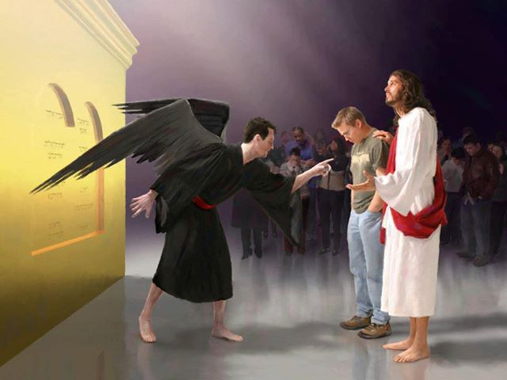
رومية
رومية ٥-٨
د. ريك جريفيث• مركز الدراسات اللاهوتية الأردني• BibleStudyDownloads.org

Slide 2
Slides on
رومية 5

Slide 3
رومية 5
البر من خلال الحسبان
يعطي التأكيد

Slide 4

البر في رومية
145
الموضوع | الحاجة | المتاح | الممنوح | الإثبات | التطبيق | المنتشر
مقدمة 1: 1-17 | الدينونة 1: 18- 3: 20 | التبرير 3: 21- 5: 21 | التقديس 6-8 | الإختيار 9-11 | التحول 12: 1- 15: 13 | النمو 15: 14- 16: 27
البداية | الخطية | الخلاص | الإنفصال | السيادة | الخدمة | الإرسال
Notes:
We will take the “fast track” through Paul’s letter to the Romans today and see seven reasons must we accept one another! I don’t normally have a seven-part sermon, so that’s too much, just think of chapters 1–11 as Paul’s theology and Romans 12–16 as the application.

Slide 5
نظرة عامة على رومية 5-8
5 | 6 | 7 | 8
التبرير |  | التقديس
الأجرة المدفوعة |  | القوة مكسورة
موقفنا |  | تقدمنا
مات المسيح من أجلنا | متنا مع المسيح للخطية | متنا على الناموس | نحن نسلك بالروح
مركز جديد مكانة جديدة امتيازات جديدة | متنا عن الخطيئة كسيد | متنا لجهدنا الذاتي | نحن نتغير بالروح
الدكتور بيل إيجنر، كنيسة المسيح شابل للكتاب المقدس، فورت وورث، تكساس (11 يونيو 2023)
Notes:
Romans 5 (our standing/identity)
• We've been justified by God's legal declaration
• Peace and safety with Him: grace now and glory later
Romans 6 (our relationship)
• He's united us to Jesus Christ (Death/Burial/Resurrection)
• While you're not yet all you will be, you're no longer who you once were!
• Continuing in sin is inadmissible in our lives
Romans 7 (our inability)
• Do's and don'ts won't bring about spiritual growth because they rely on self-effort; I'm not unwilling, but I am unable.
• We desperately need "outside" help!
Romans 8 (our strength)
• He's enabled us to live righteously
• Nothing can separate us from his love.
—Dr Bill Egner, Christ Chapel Bible Church, Fort Worth, TX (11 June 2023)
(Romans 8 added by Dr Rick Griffith)

Slide 6

رومية 5: 1
153
عدد للتذكر
فإذ قد تبررنا بالإيمان لنا سلام مع الله بربنا يسوع المسيح

Slide 7

الفرح، التحمل، الشخصية، الرجاء، الشرف، الحب
رومية ٥ : ٣-٥
وَلَيْسَ ذَلِكَ فَقَطْ بَلْ نَفْتَخِرُ أَيْضاً فِي الضِّيقَاتِ عَالِمِينَ أَنَّ الضِّيقَ يُنْشِئُ صَبْراً ٤ وَالصَّبْرُ تَزْكِيَةً وَالتَّزْكِيَةُ رَجَاءً ٥ وَالرَّجَاءُ لاَ يُخْزِي لأَنَّ مَحَبَّةَ اللهِ قَدِ انْسَكَبَتْ فِي قُلُوبِنَا بِالرُّوحِ الْقُدُسِ الْمُعْطَى لَنَا.

Slide 8

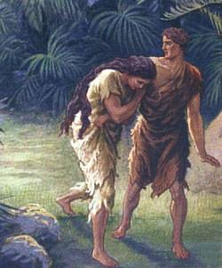
هل وجد الموت قبل الخطية؟
ماذا تعتقد؟
حسن
جداً
ما معنى أن الخليقة كانت حسنة جداً إذا وجد الموت قبلها؟
Notes:
Did death exist before sin? What do you think? God said that his creation up to this time was "very good." What does it mean that creation was "very good" if death existed then?
Creation teaches a more realistic approach that death is not natural but a result of man’s sin.
—————
Common-144
OB-22-Creation-19?
NS-06-Rom5-8-slide 7

Slide 9
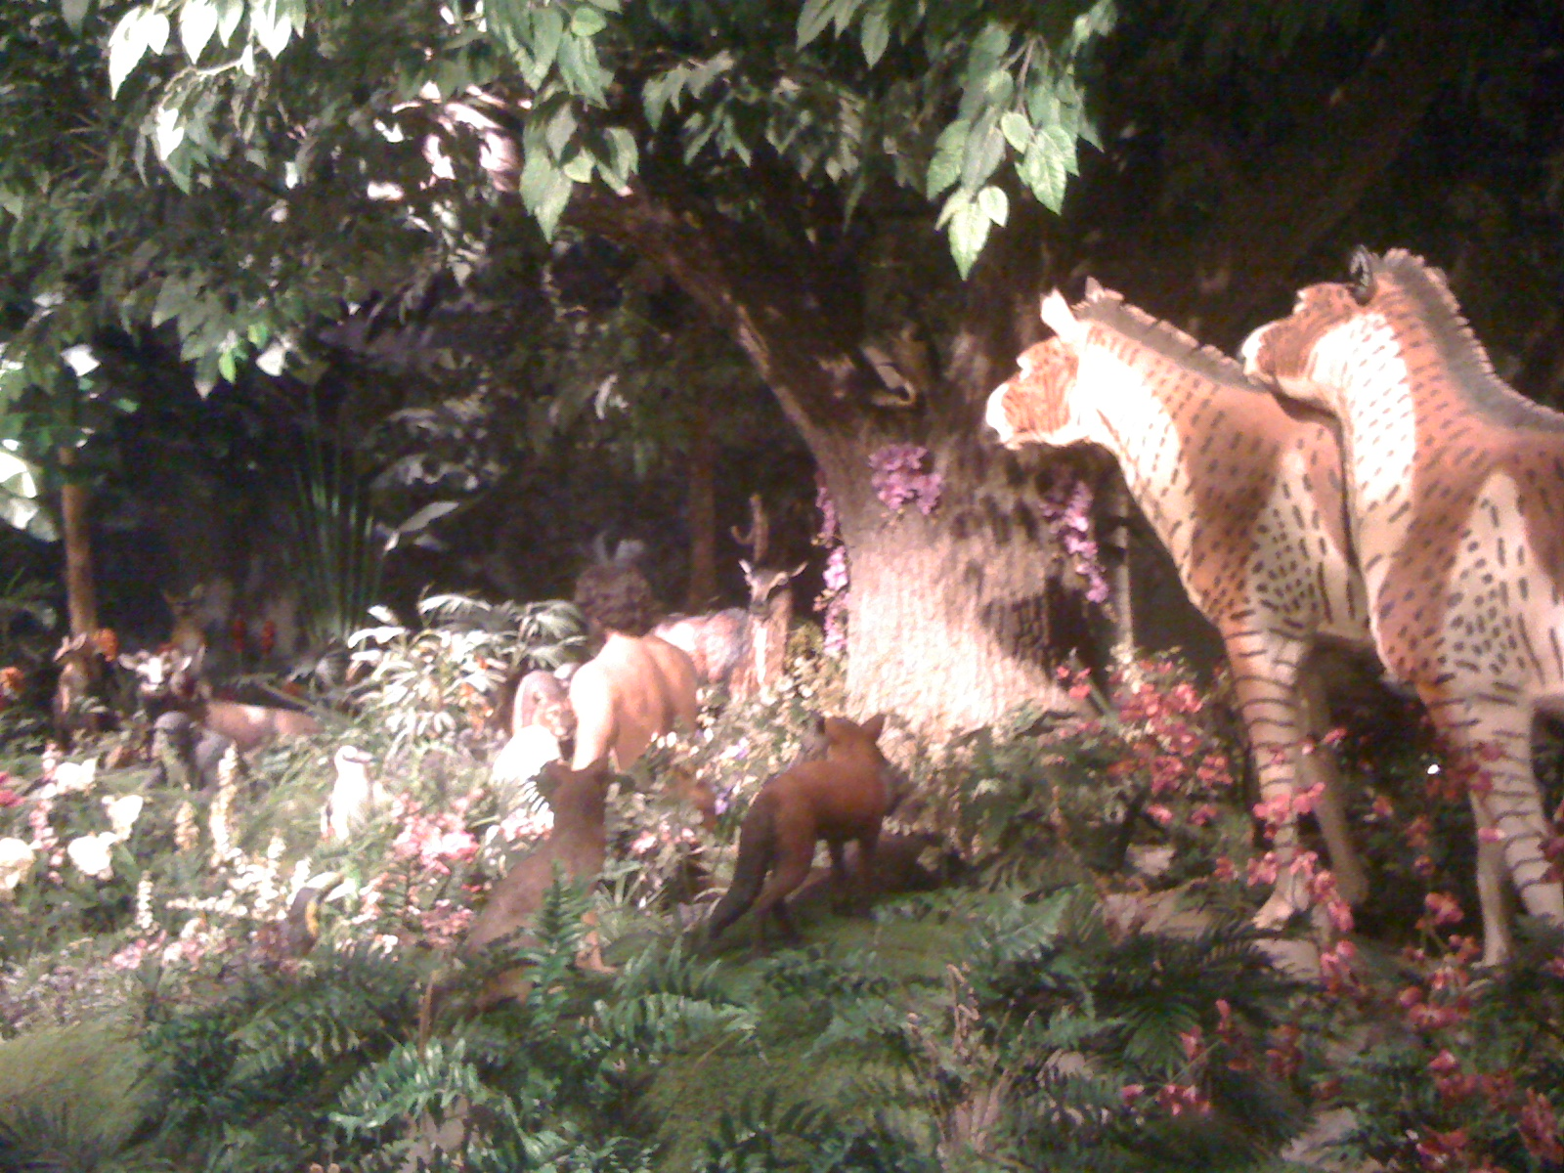
بدأت الحياة بشكل عظيم للحيوانات

Slide 10
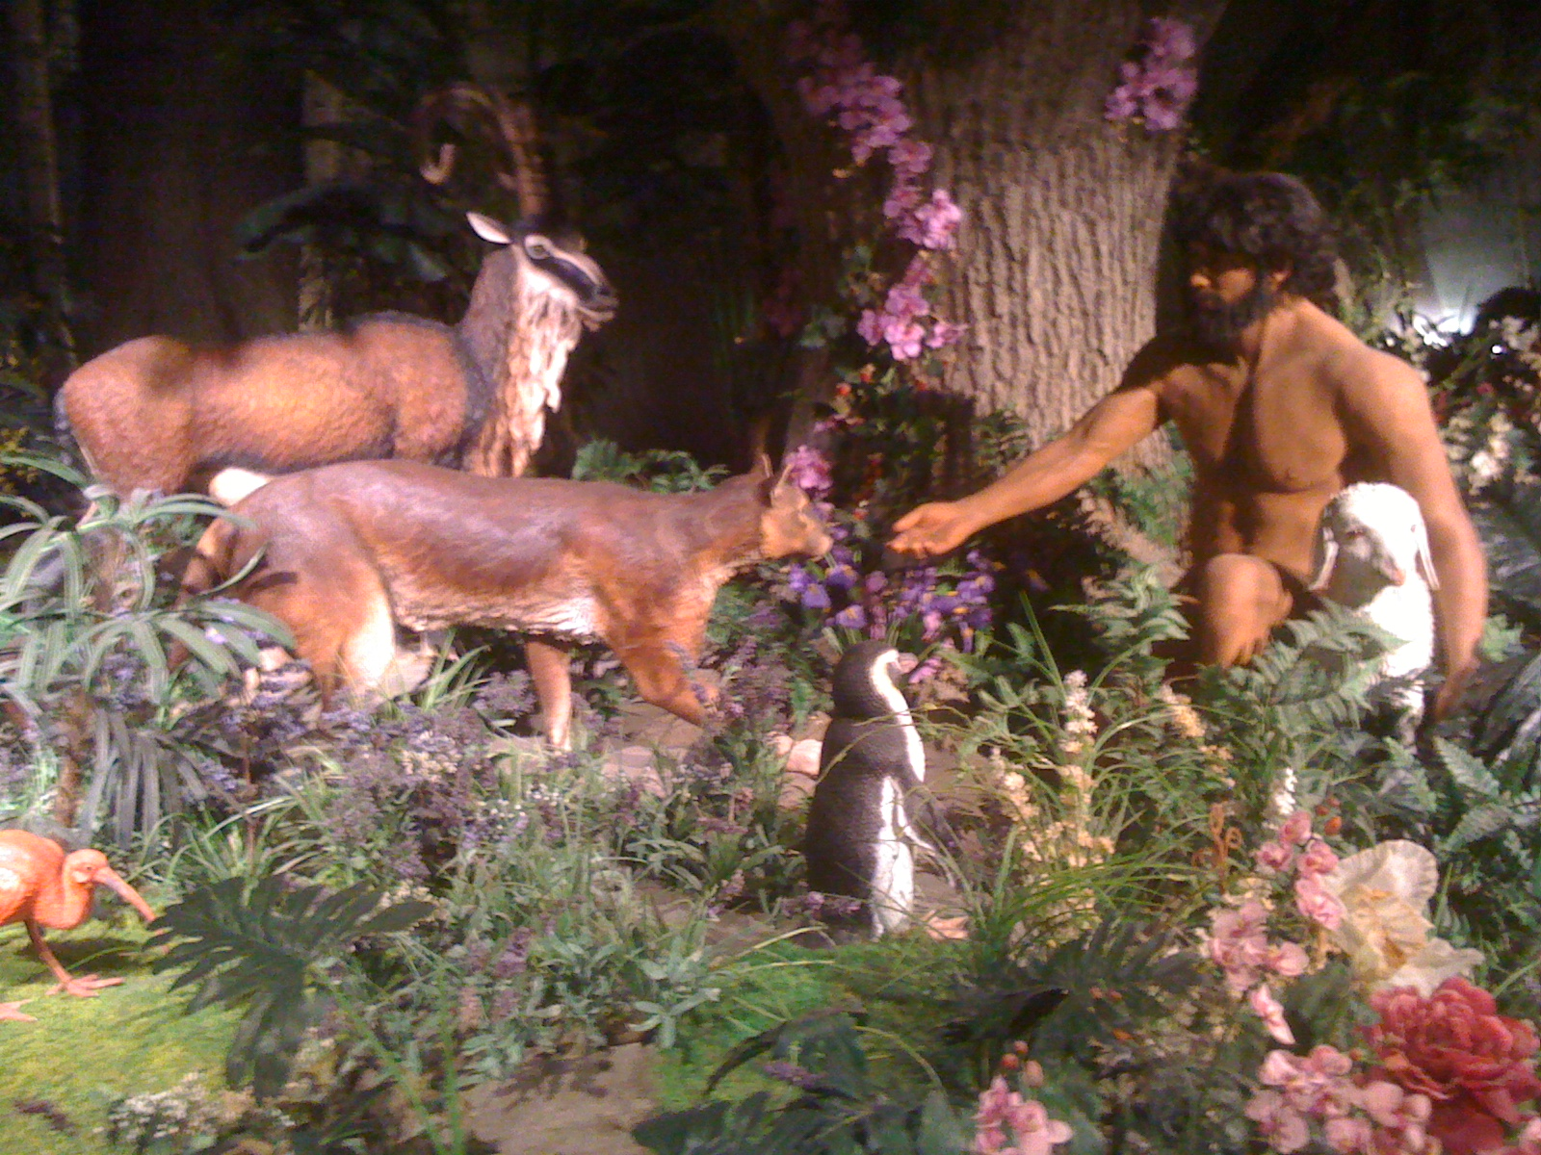
بدأت الحياة بشكل عظيم للحيوانات

Slide 11
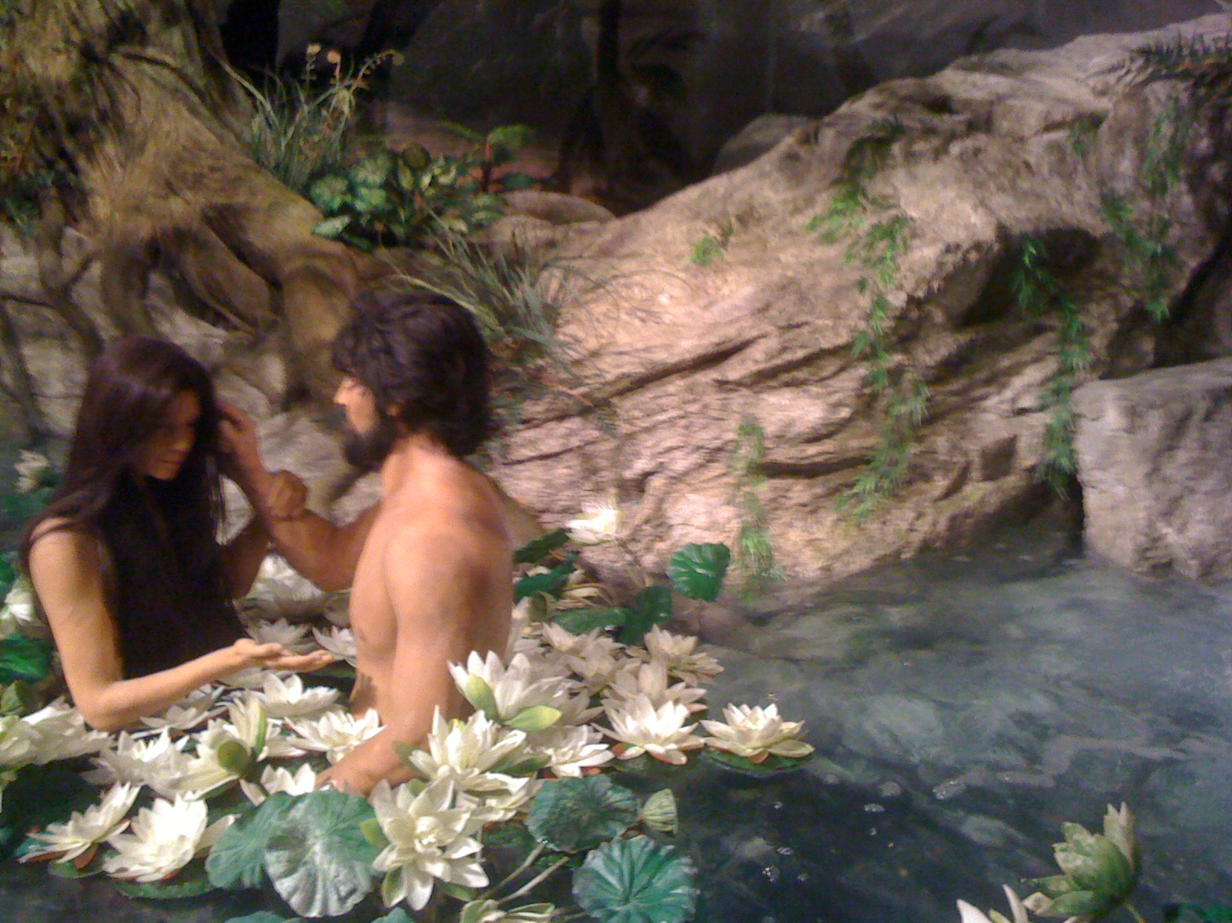
بدأت الحياة بشكل عظيم للبشر

Slide 12
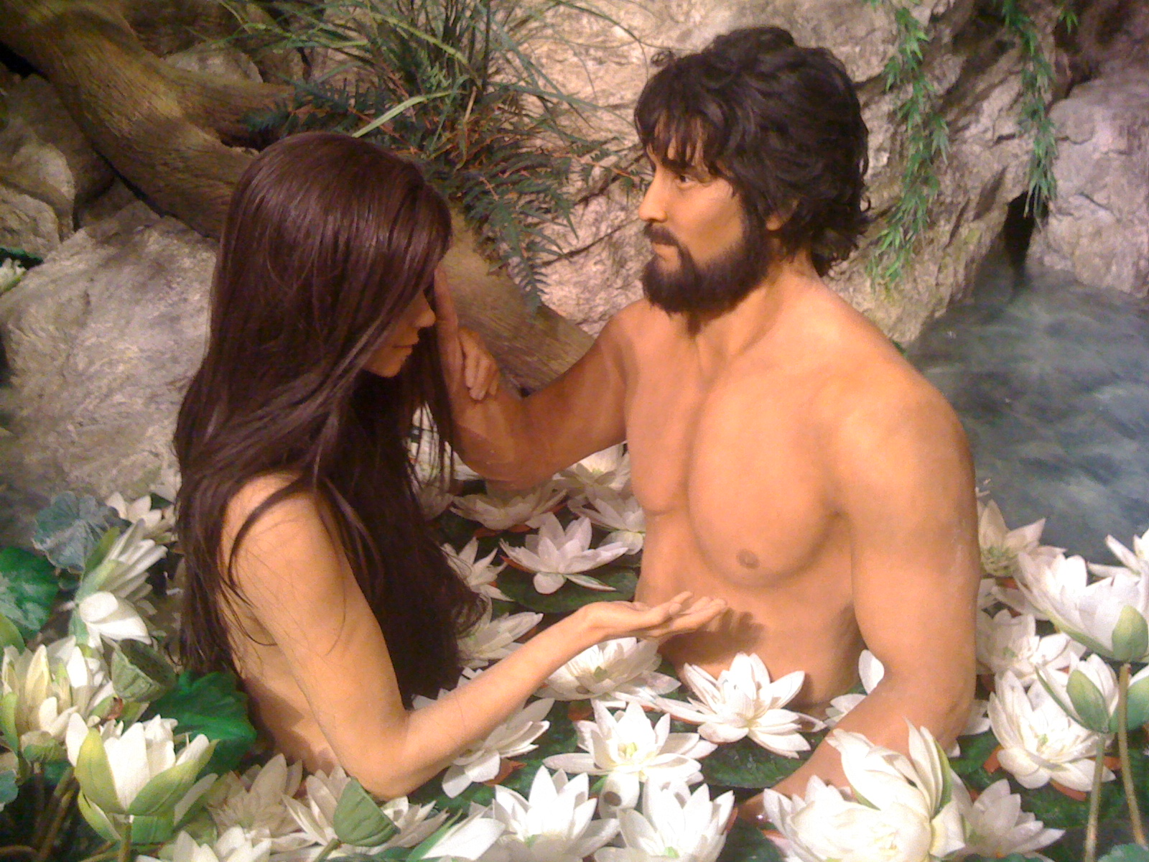
Life started great for people

Slide 13
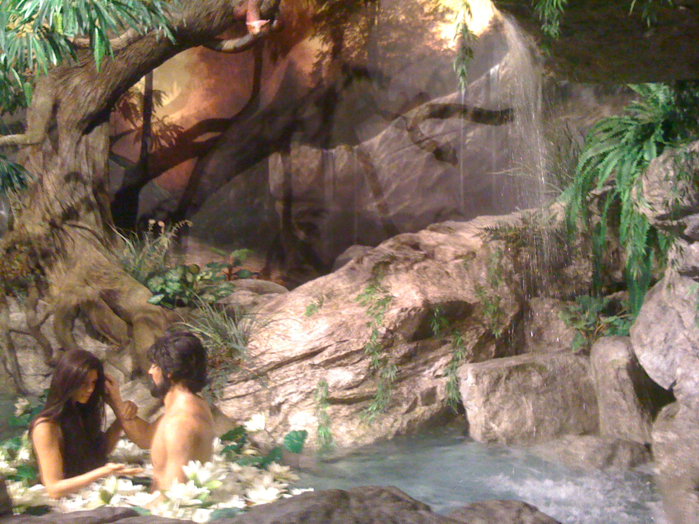
لكن الله أراد أن يتضمن ذلك الأشجار أيضاً

Slide 14
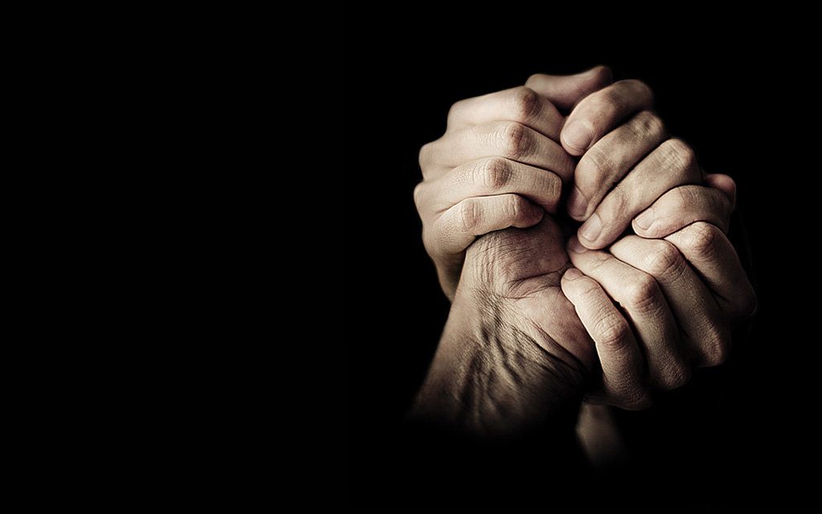
متى دخل الموت إلى العالم؟
Notes:
This is a crucial question today.

Slide 15
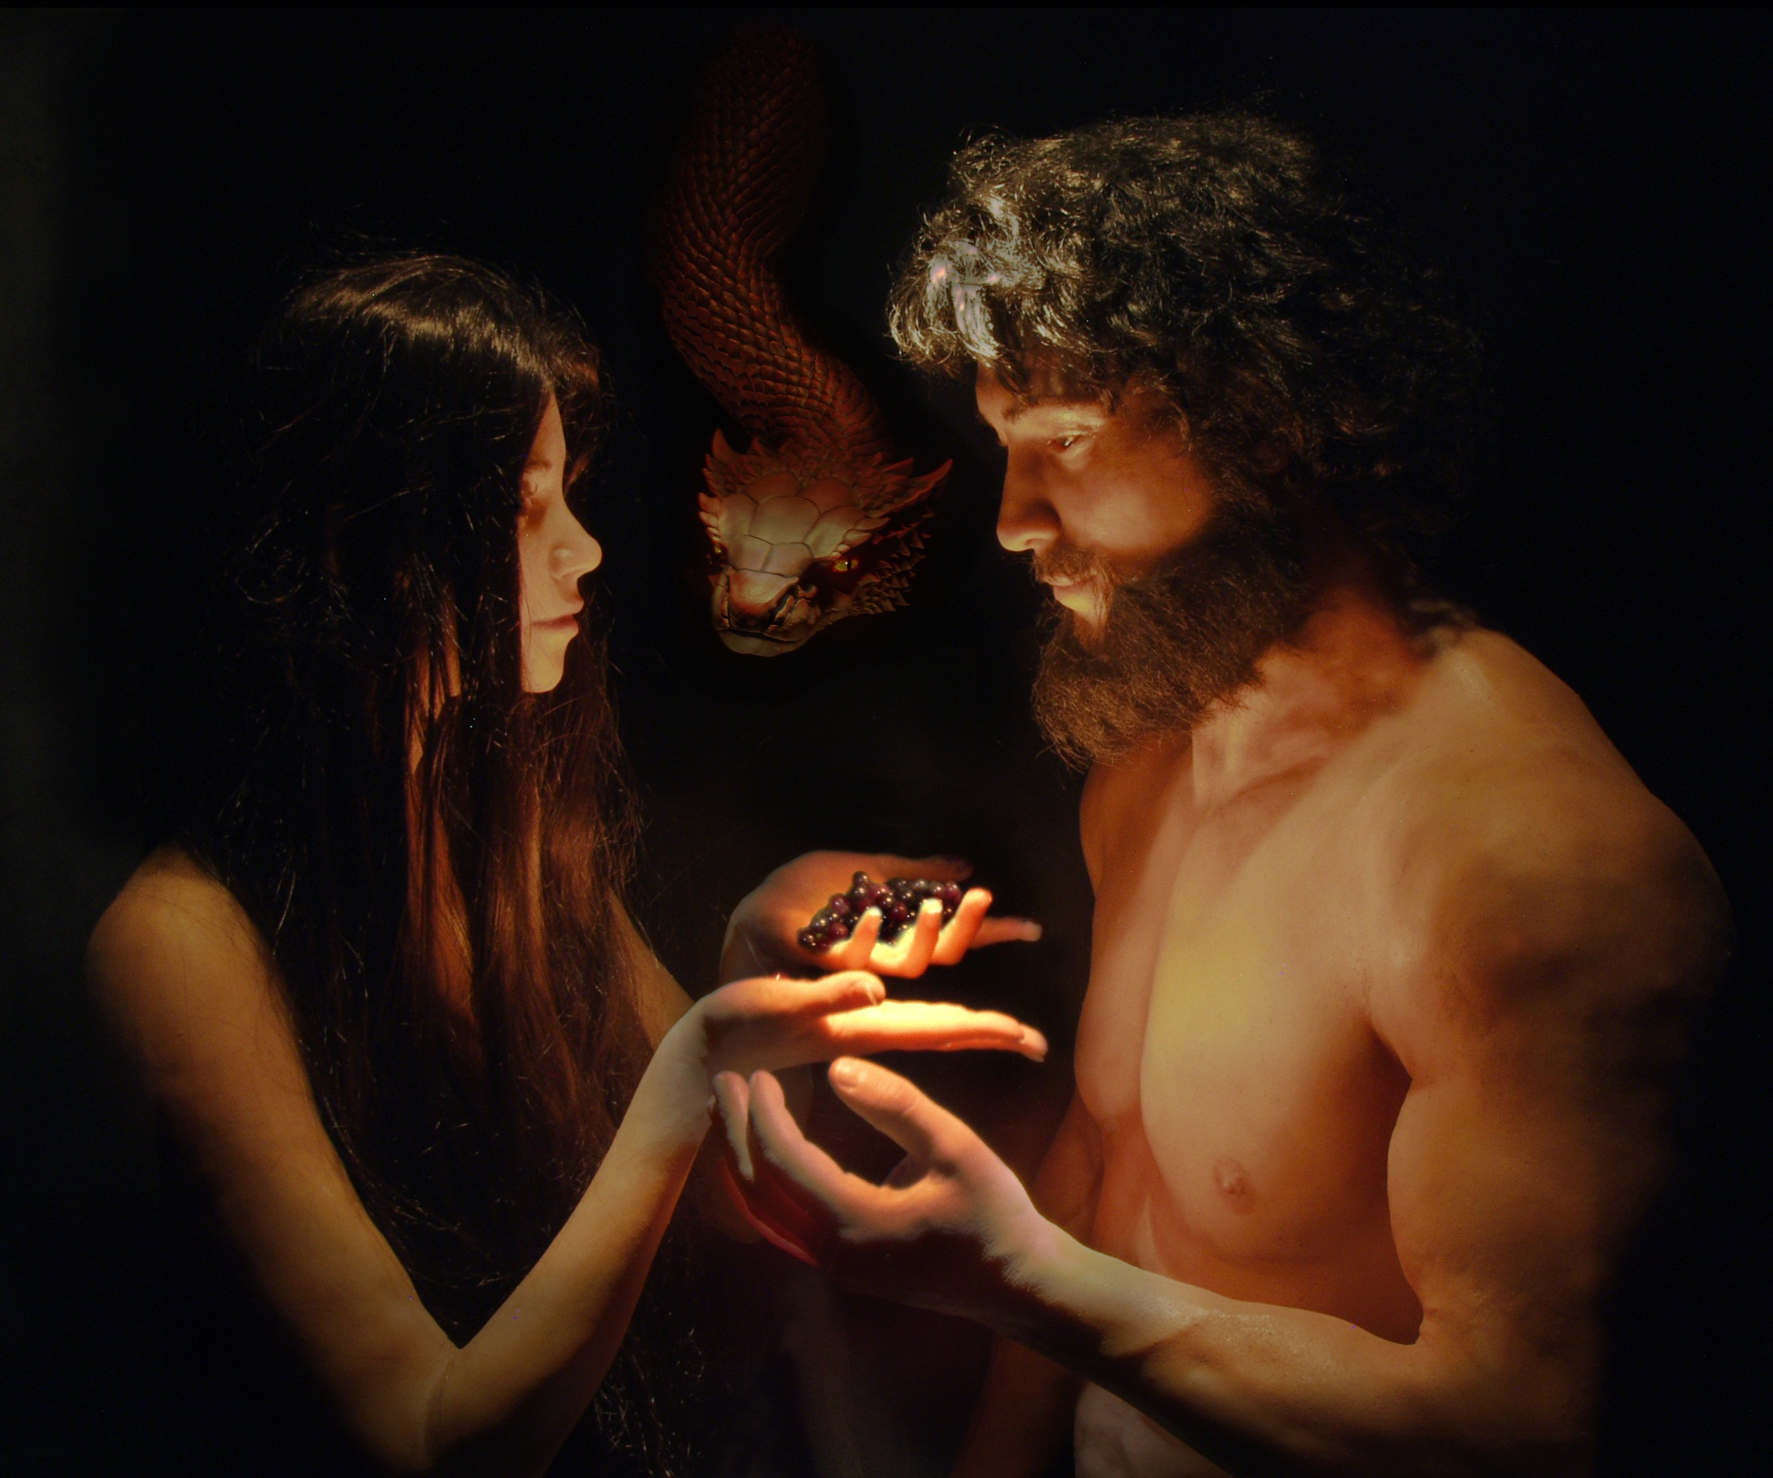
رومية 5 : 12
من أجل ذلك كأنما بإنسان واحد دخلت الخطية إلى العالم وبالخطية الموت وهكذا اجتاز الموت إلى جميع الناس إذ أخطأ الجميع
Notes:
Death started with Adam—not just death for humans, but death itself for all creatures.

Slide 16
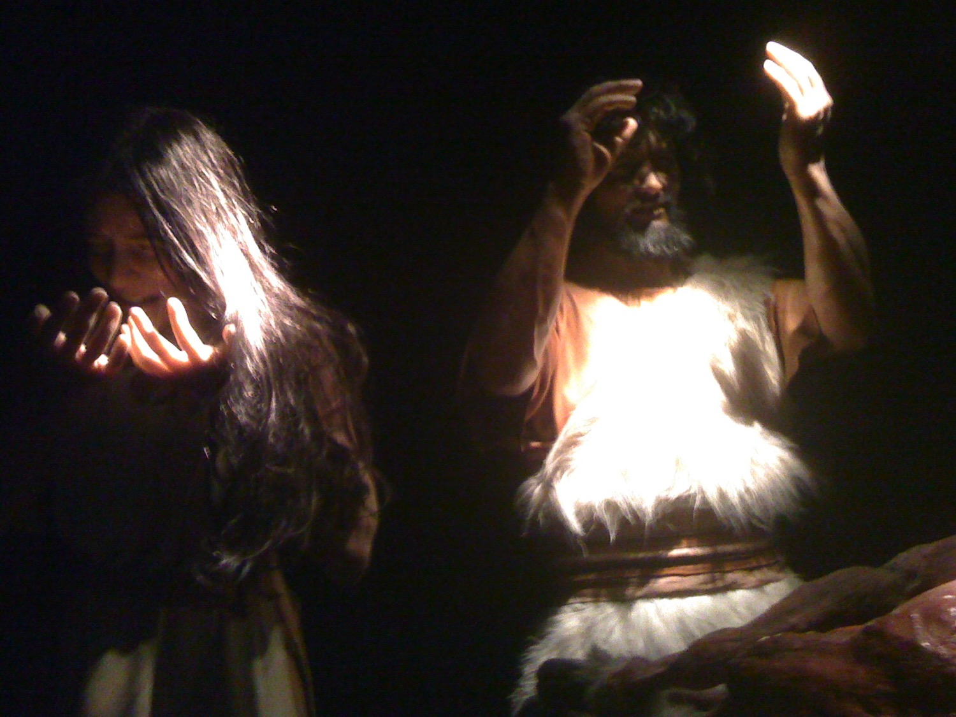
رومية 5 : 12
عندما أخطأ آدم دخلت الخطية إلى العالم وأحضرت خطية آدم الموت الذي دخل إلى الجميع إذ أخطأ الجميع
Notes:
Did both Adam and Eve pass sin to Cain, Abel, and their other children?
If Eve passed on her sin nature, then how could Jesus be born of a sinful mother, Mary? It is not good enough to say that she was conceived of the Spirit.
The sin nature inherent to us comes one or more of these ways:
1. Through both parents (no text says this)
2. Through the mother only (no text says this)
3. Through the father only
4. Directly from God (certainly not!)
Romans 5:12 specifically says that it was Adam's sin that passed to humanity, not Eve. This must mean that the sin nature passes through the father, not the mother. This allowed Jesus to be born without sin by the "overshadowing" of the Spirit even though he had a sinful mother.

Slide 17
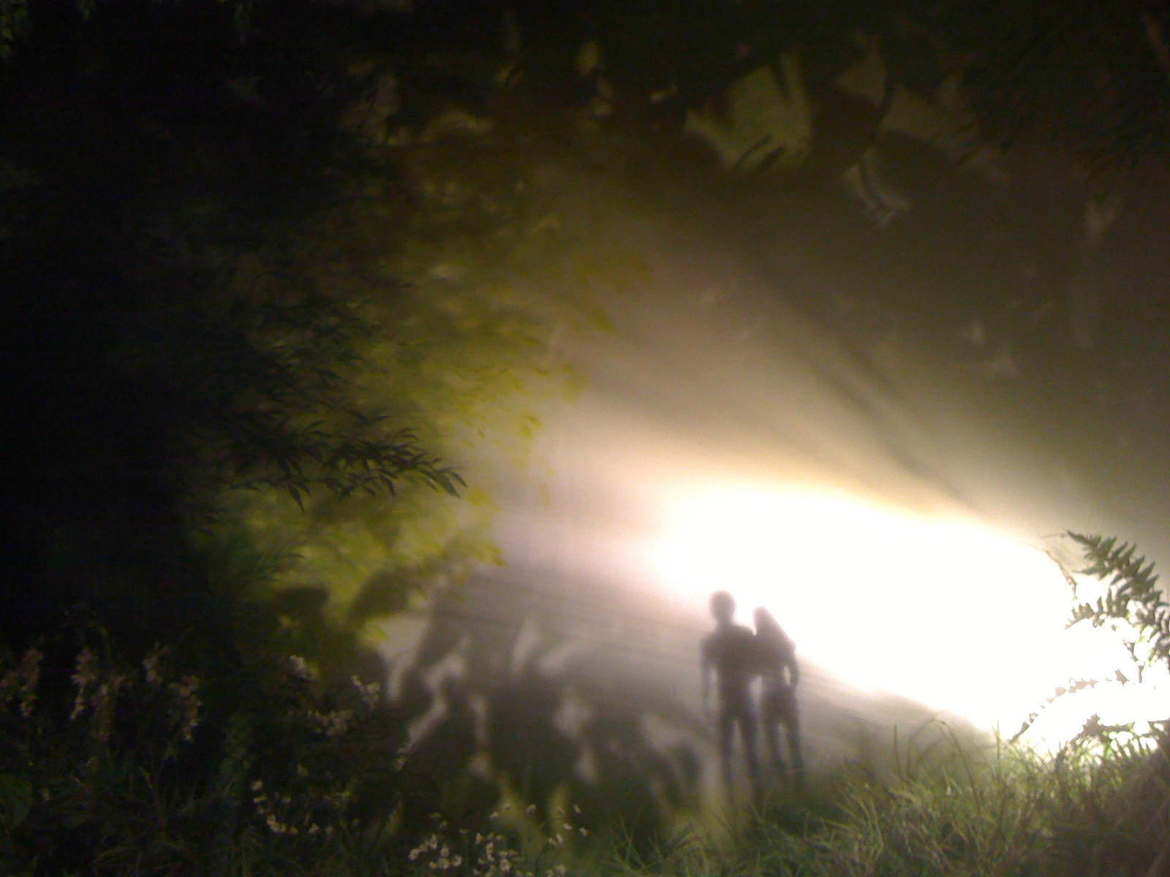
نتائج الخطية
* العار : فانفتحت أعينهما وعلما أنهما عريانان فخاطا أوراق تين وصنعا لأنفسها مآزر (تك 3 : 7)
* الإنفصال عن الله : اختبأ آدم في الجنة (تك 3 : 8)
* الموت : يوم تأكل منها موتاً تموت (تك 2 : 17)
Notes:
To sum up, sin resulted in shame, separation from God, and death.

Slide 18
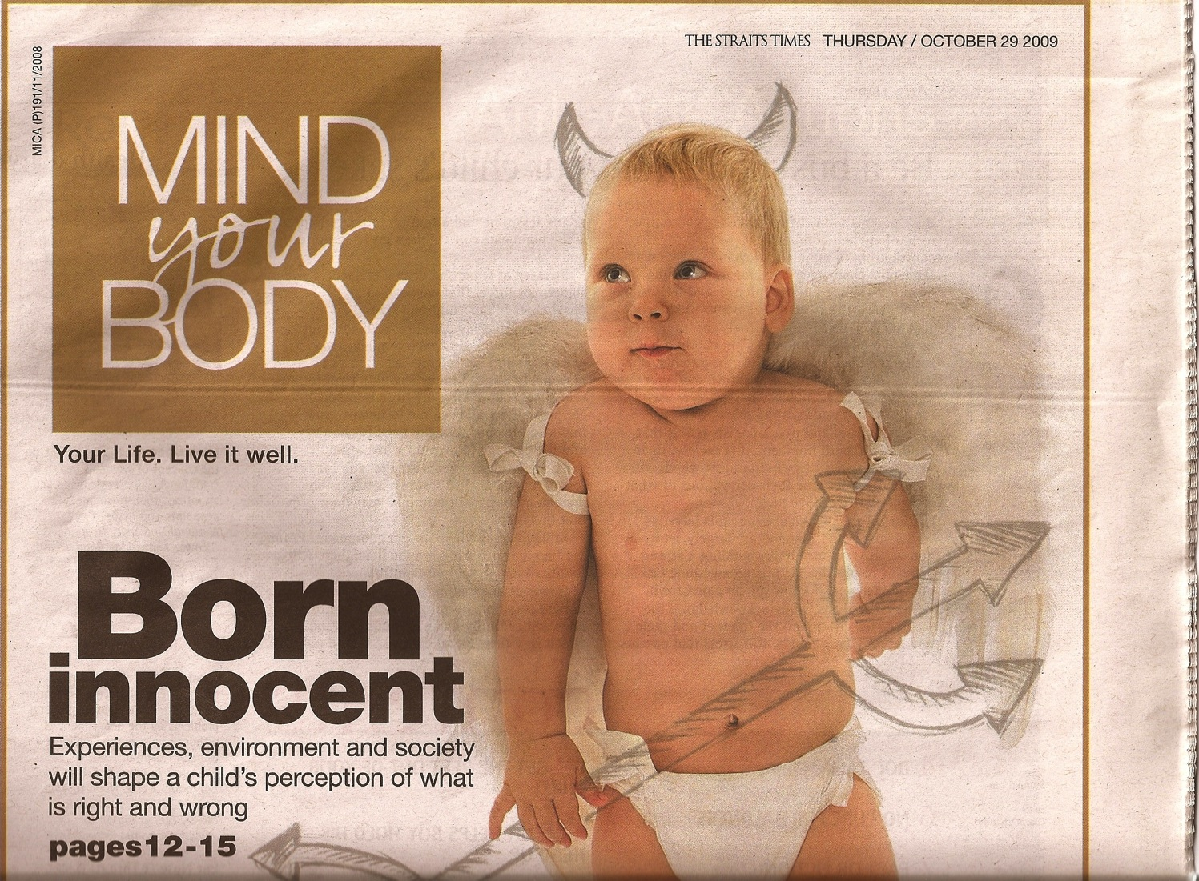
وُلِد بريئاً؟
يعتقد العديد من علماء النفس بذلك
وُلِد بريئاً
ستشكل التجارب والبيئة والمجتمع تصور الطفل لما هو صواب وما هو خطأ

Slide 19
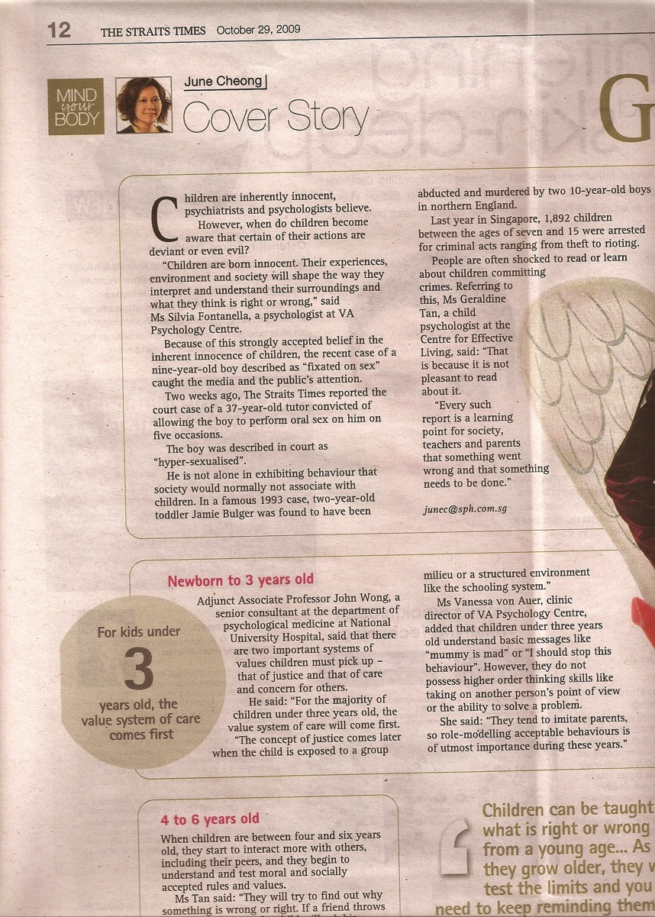
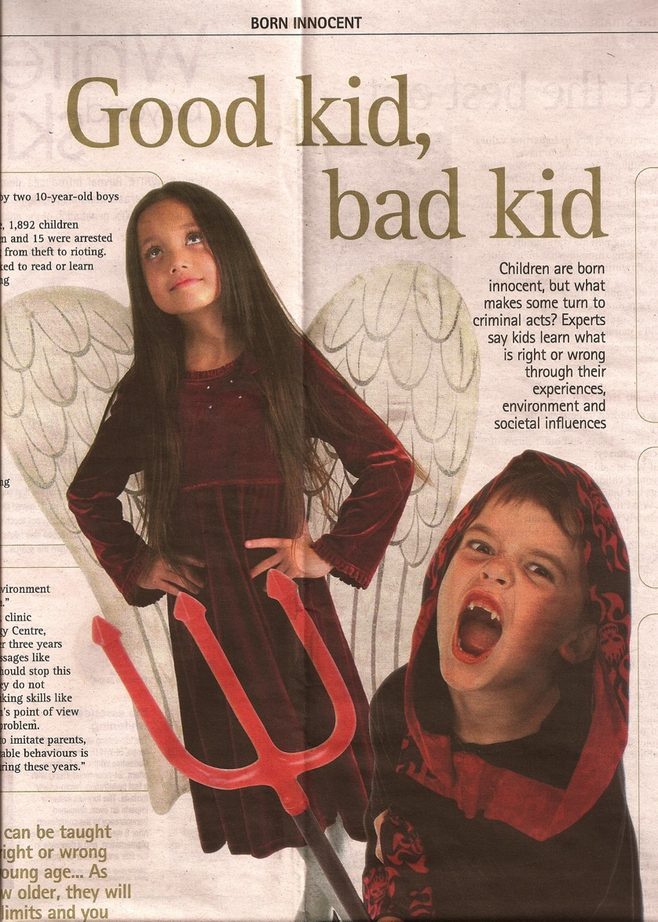
وُلِد بريئاً
طفل جيد
طفل سيء
المقال نفسه يقارن بين الأطفال (لا الرضع)
Notes:
Do you see any problems with this theory? To prove that children are born innocent, one cannot evaluate 5-year-olds to see how their environment influenced them. One must show that ALL babies care for their mothers more than themselves! ALL babies care that their mothers get enough sleep, right? ALL babies want to make sure that others are fed before themselves, right? Then later they have to LEARN how to lie, cheat, and steal, right? This theory is not only unbiblical. It is absurd.

Slide 20
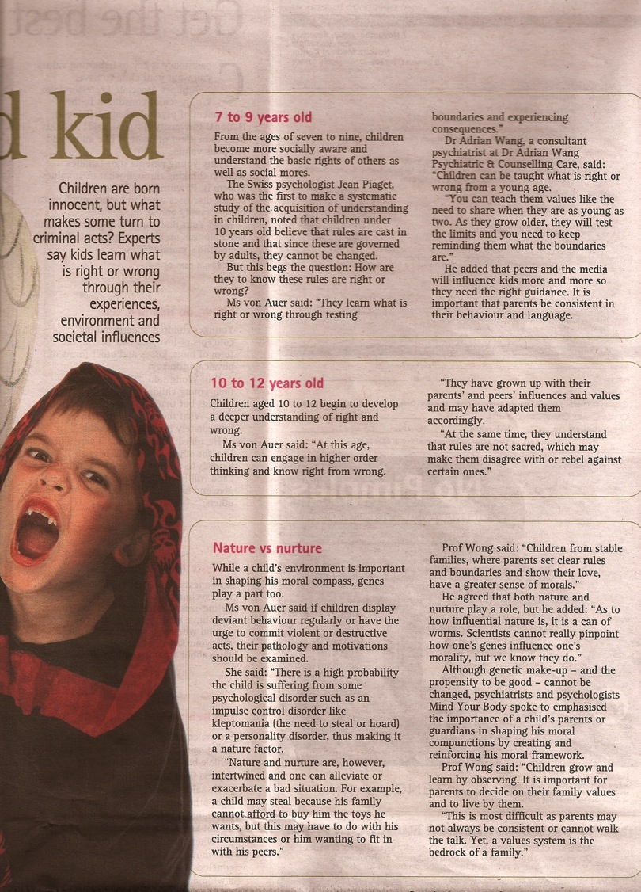
وُلِد بريئاً
النظرة الكتابية للخطية الأصلية تتناسب مع ما يعرفه كل أبوين
كما أنها تفسر لماذا يجب علينا جميعاً أن نعلم الأطفال أن يفعلوا الصواب بدلاً من الخطأ

Slide 21
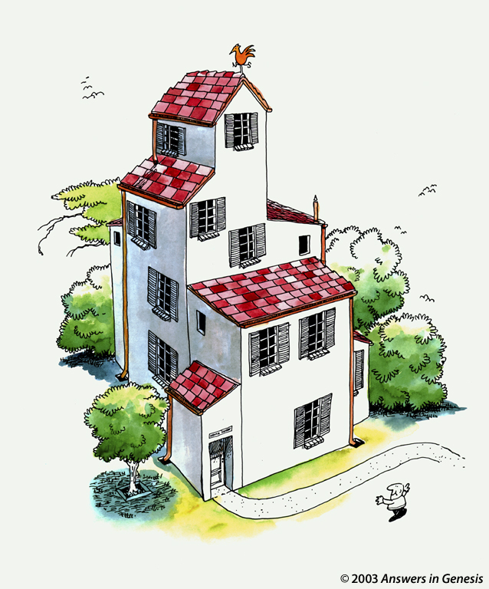
House 1 00418
Notes:
Common Slides-Arabic
OB-22-Creation-12
SA-02-Creation & Fall-18

Slide 22
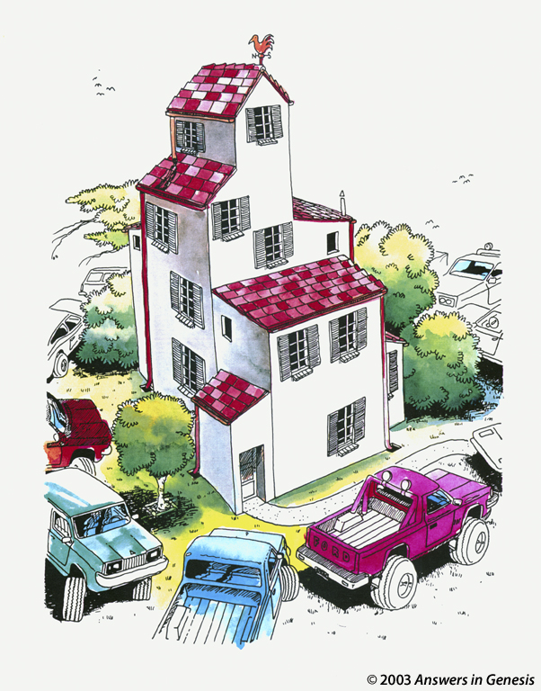
House 2 00419
Notes:
Suppose many huge trucks rumbled around the house without ever touching it.

Slide 23
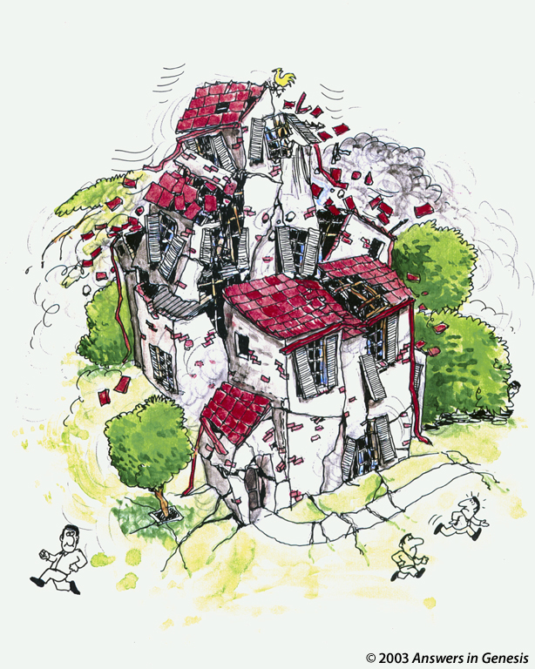
House 3 00420
Notes:
Trucks like that would cause such a stir that they would destroy the very foundation of the house, causing it to collapse.

Slide 24
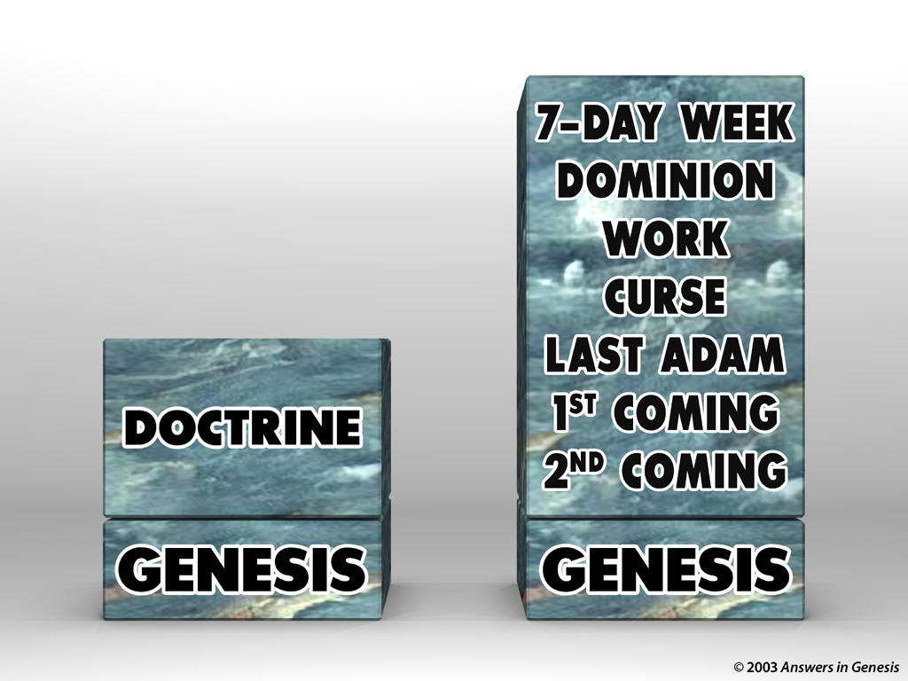

Blocks-Genesis Doctrine & Doctrines 00405
المجيء الثاني
المجيء الأول
آدم الأخير
اللعنة
السيادة
عقيدة
العمل
الأسبوع 7 أيام
التكوين
التكوين
Notes:
All of our biblical doctrine is build on man's nature known from Genesis—that man was created perfect but then sinned and passed this sinful nature on to the rest of humanity.
Genesis is the foundation of all other teachings.
—————
Common Slides-Arabic
OB-22-Creation-14
SA-02-Creation & Fall-20

Slide 25
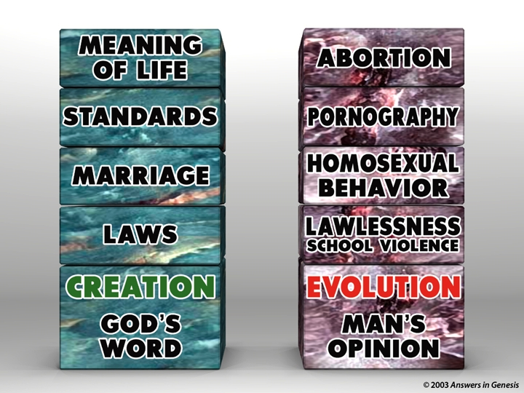
Blocks-God's Word & Man's Opinion 00403
معنى الحياة
الإجهاض
المعايير
المواد الإباحية
الزواج
الشذوذ الجنسي
القوانين
لا يوجد قوانين
خلق
الله العالم
تطور
أنظمة الإنسان
Notes:
We really have only two foundations—what we say and what God says.
—————
Common Slides-Arabic
OB-22-Creation-15
SA-02-Creation & Fall-21

Slide 26
Q335-Sagan 00434
أسرار التطور هي الزمن والموت. حان الوقت للتراكم البطيء للطفرات المواتية، والموت لإفساح المجال لأنواع جديدة.
Carl Sagan, program entitled "One Voice in the Cosmic Fugue."
© 2003 Answers in Genesis
Notes:
Evolution is a great leap of faith as a system. It believes—contrary to science—that giving enough time and enough death and enough mutations (changes over time—which are nearly all harmful), things got betters. We do not observe this today. To the contrary, the Second Law of Thermodynamics shows that things are getting worse.
—————
Common Slides-Arabic
OB-22-Creation-16
SA-02-Creation & Fall-22

Slide 27
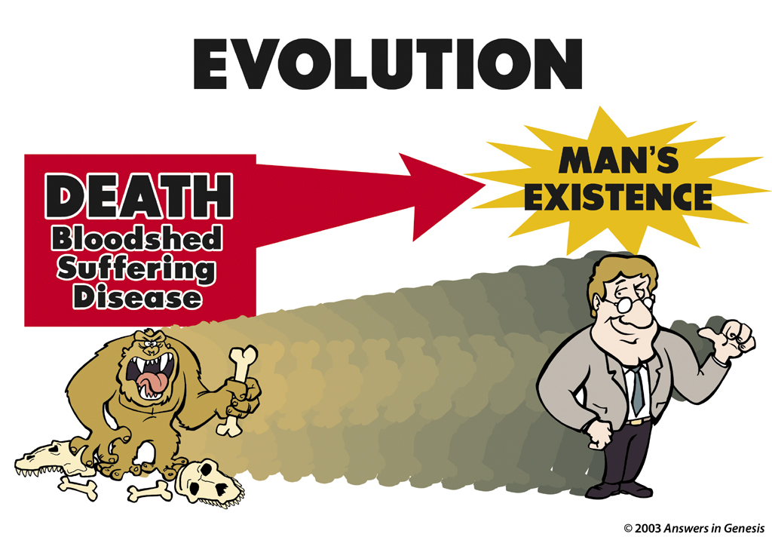
Evolution: Death-Man 00413
التطور
وجود
الإنسان
الموت
إراقة الدماء
الألم
المرض
Notes:
Evolution believes that ape-man generations got better to where we are today.
—————
Common Slides-Arabic
OB-22-Creation-18
NS-06-Rom5-8-slide 24
SA-02-Creation & Fall-24

Slide 28
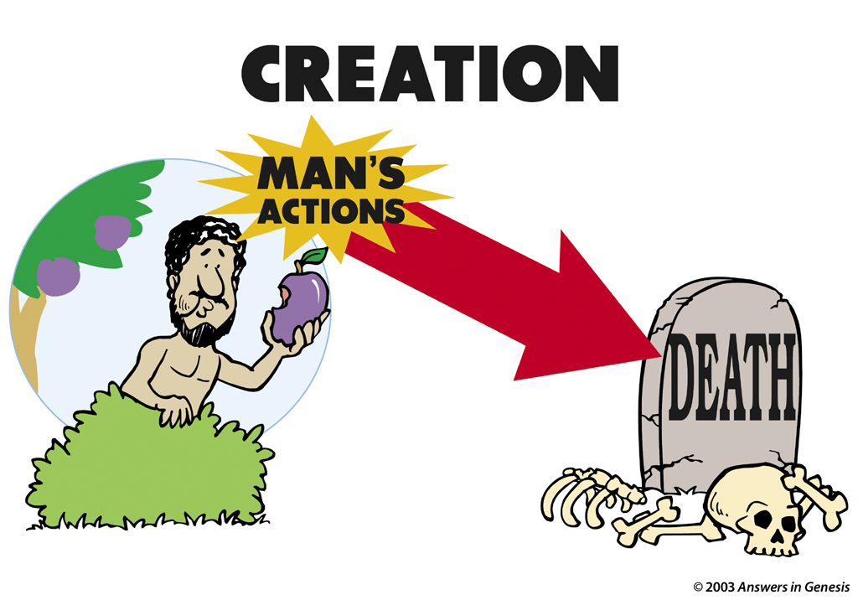
Creation: Actions-Death 00412
الخليقة
أعمال الإنسان
الموت
Notes:
Creation teaches a more realistic approach that death is not natural but a result of man’s sin.
—————
Common Slides-Arabic
OB-22-Creation-19
NS-06-Rom5-8-slide 25
SA-02-Creation & Fall-25

Slide 29
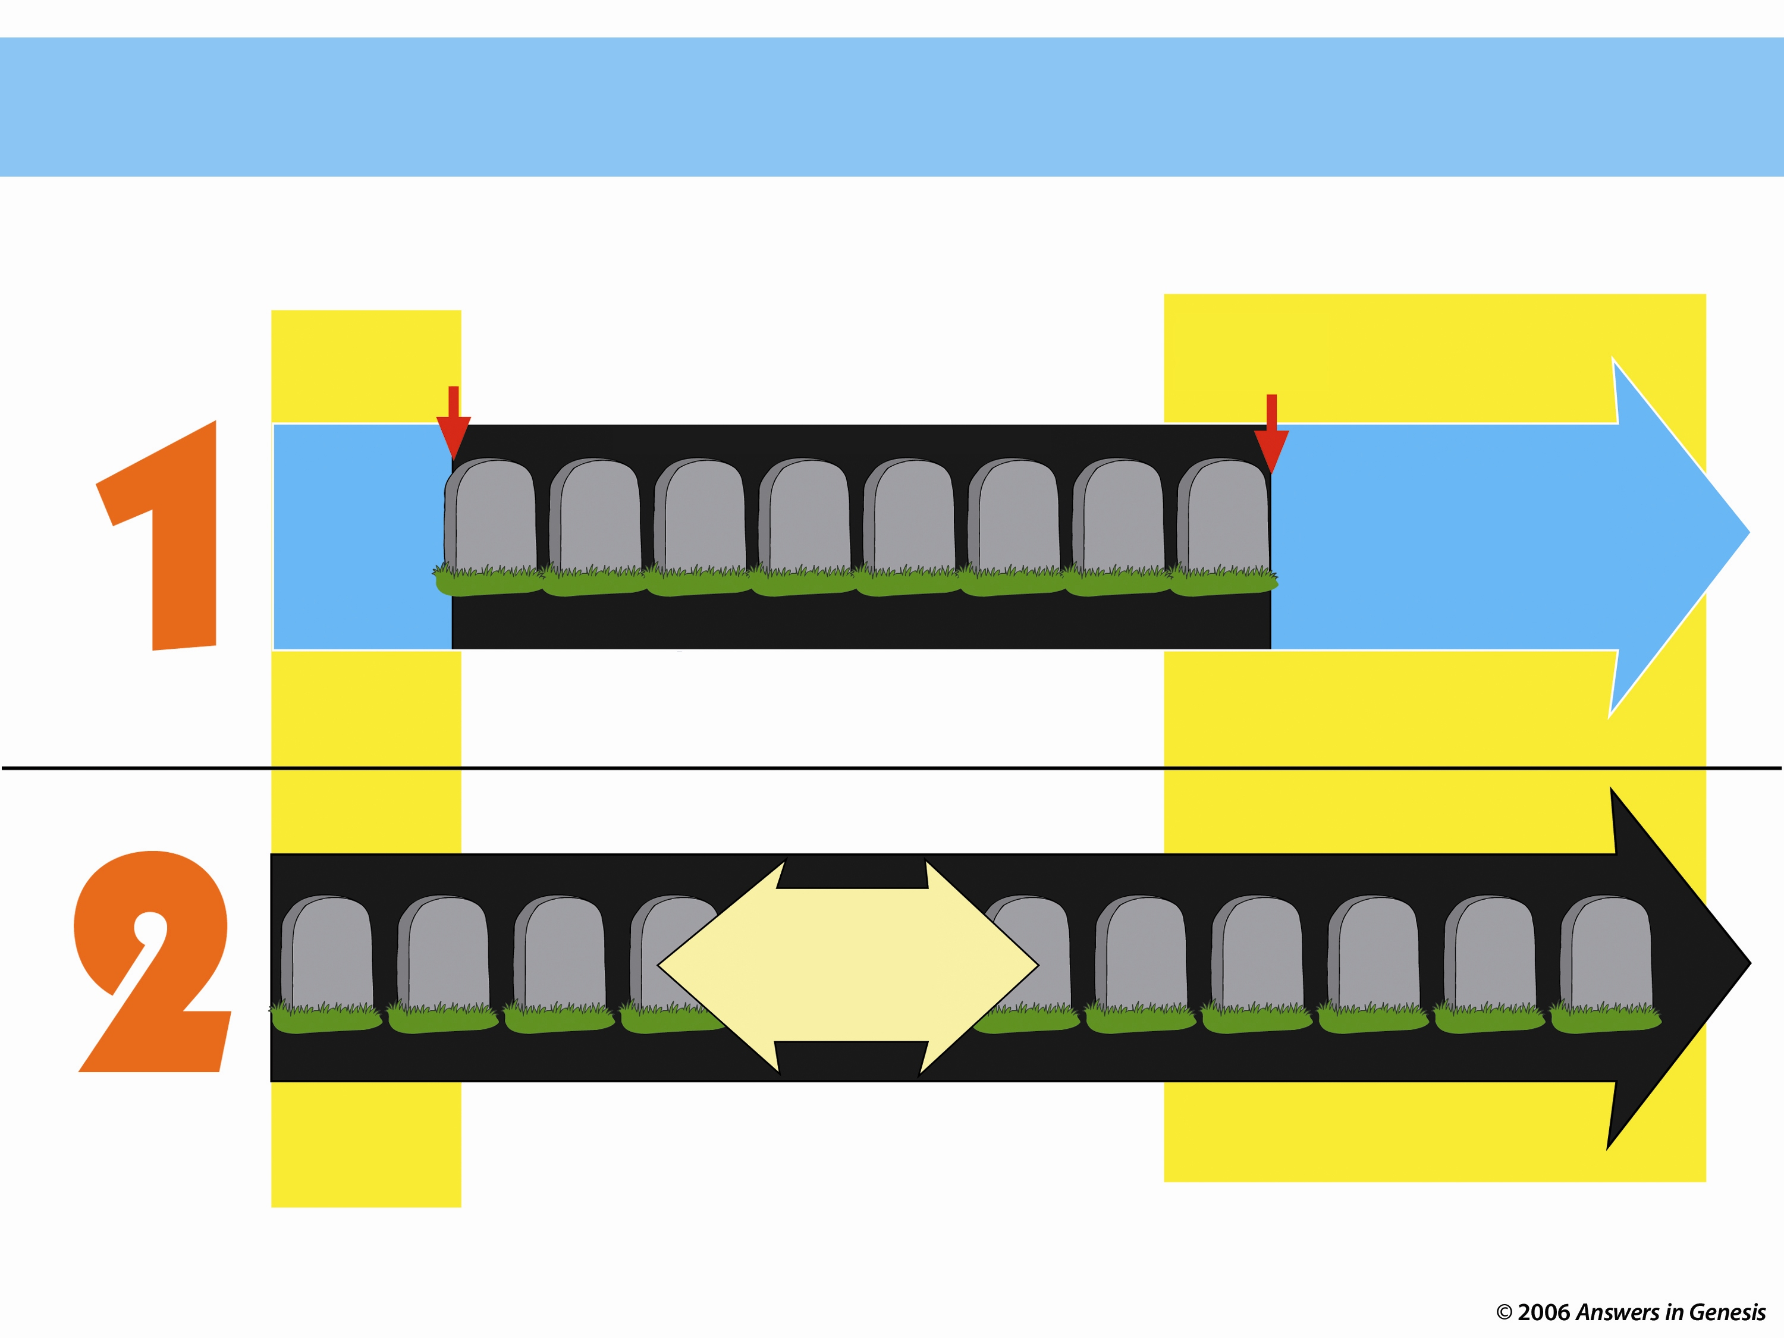
تاريخين للموت
منذ متى وجد الموت (رو 5 : 12)؟
البدء
الموت كعدو
المستقبل
خطية الإنسان
جلبت الموت
سوف ينتهي
الموت في
بضعة آلاف من السنين
كلمة
الله
لا موت
لا موت
الموت مؤقت
الرأي
البشري
ملايين وملايين السنين
الحياة والموت دائماً معاً
الموت دائم في التاريخ
طالما هناك حياة فهناك موت
Notes:
Each believer must answer which of these two theologies he will follow.

Slide 30

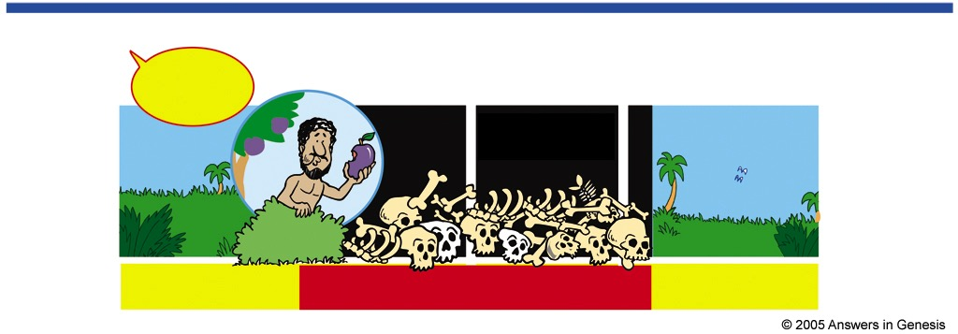
أيُّ النظرتين حول الموت تتطابق مع رومية 5: 12؟
حسنٌ جدًّا!
الماضي
ملايين السنين
الحاضر
المستقبل
آدم
موت
موت
موت
موت
سفر التكوين أساسي للعقيدة عن الله
حسنٌ جدًّا!
الحاضر
المستقبل
الماضي
آدم
لا موت
موت
موت
لا موت
Notes:
هل نظرتك إلى الخطيَّة كتابيَّة؟ أم أنَّها مأخوذةٌ مِن نظرة غير المؤمنين ومتأثِّرةٌ بها؟
____________
Common -146
OS-27-Daniel-208
NC-19-Answering Atheists-87
NS-Romans5-8—slide 30

Slide 31
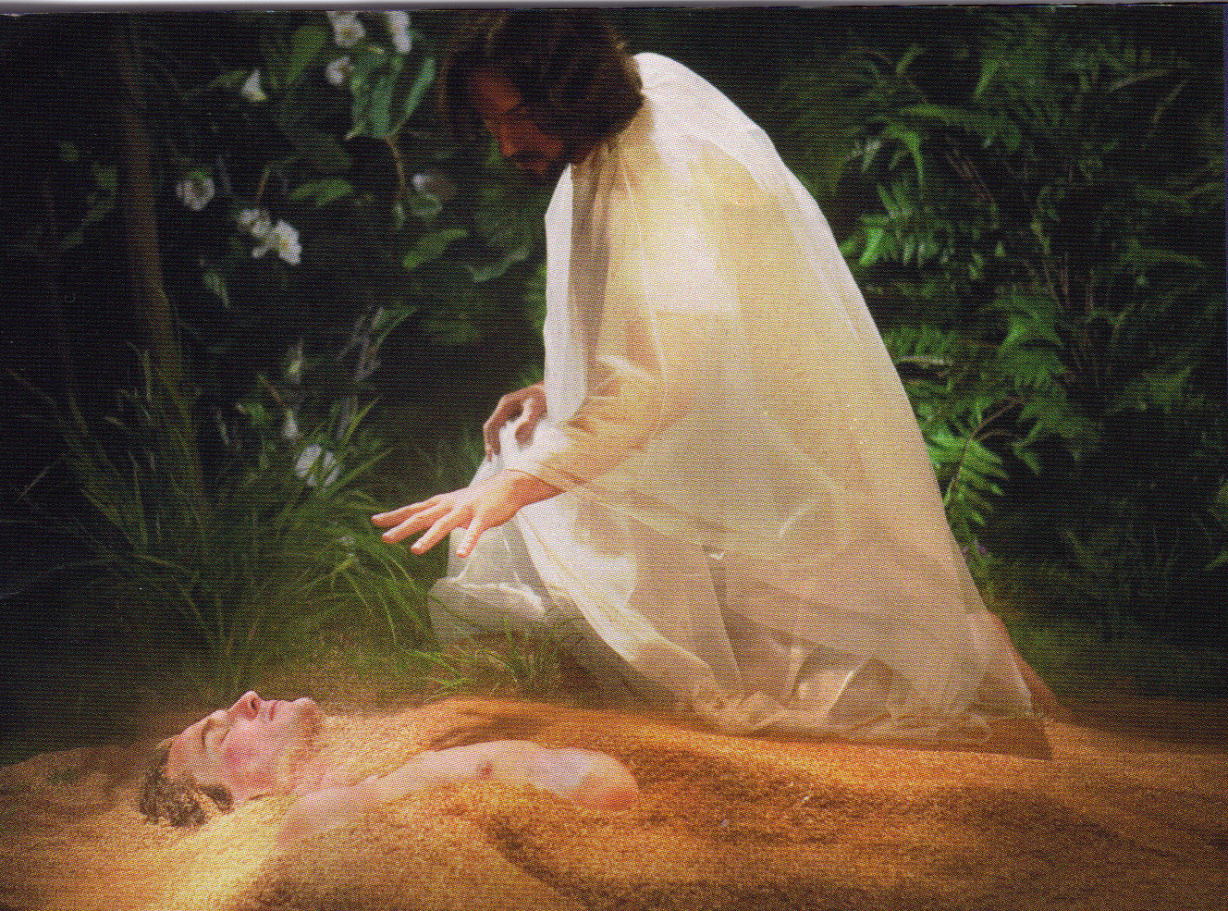
شكل يسوع آدم من التراب
(يو 1 : 3، تك 2 : 7)

Slide 32
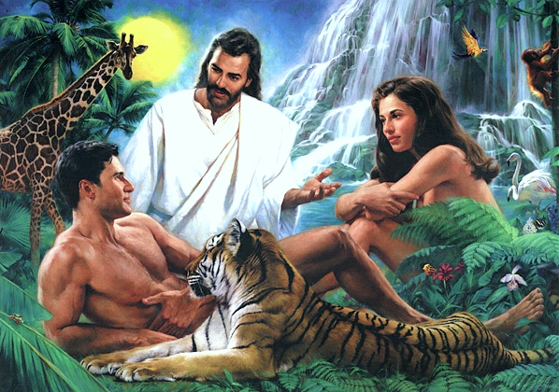
خلق يسوع
آدم وحواء
(تك2 : 21 – 23،
يو 1 : 3)

Slide 33
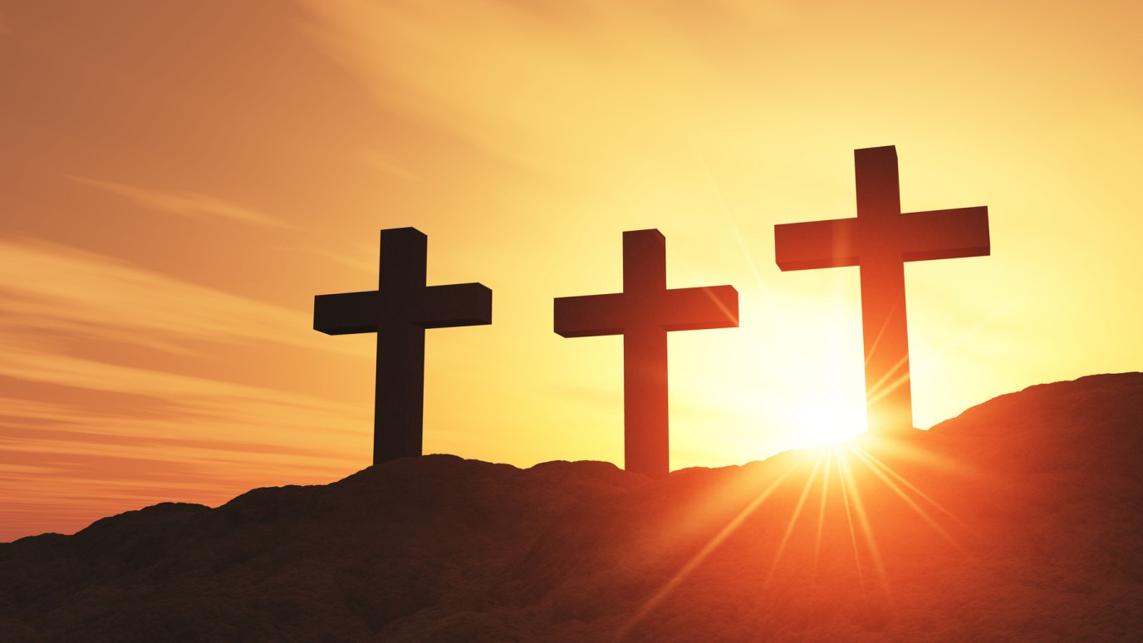
تمثيل النعمة
ولكن الله بين محبته لنا لأنه ونحن بعد خطاة مات المسيح لأجلنا
رومية 5: 8

Slide 34
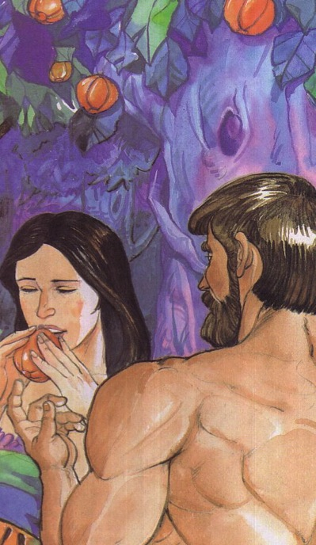
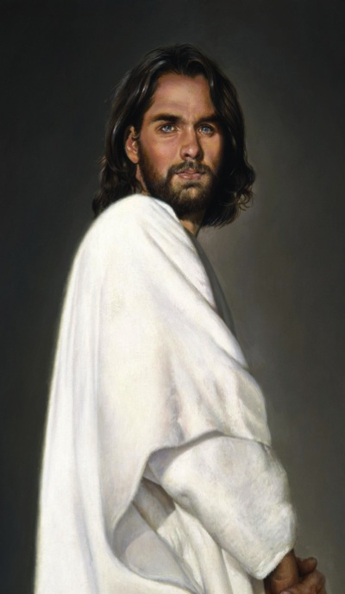
آدم مقابل المسيح
158
رومية 5: 12-21
1 كو 15: 22
1 كو 15: 45-49

Slide 35
رومية 5: 8-21
ماذا لدينا كأولاد آدم
ماذا لدينا كأولاد الله
أعطانا آدم
أعطانا المسيح
الخراب 5: 9
الإنقاذ 5: 8
الخطية 5: 12، 15، 21
البر 5: 18
الموت 5: 12، 16، 21
الحياة الأبدية 5: 17، 21
الإنفصال عن الله 5: 18
العلاقة مع الله 5: 11، 19
العصيان 5: 12، 19
الطاعة 5: 19
الدينونة 5: 18
التحرير 5: 10-11
الناموس 5: 20
النعمة 5: 20

Slide 36
Slides on
رومية 6

Slide 37
لماذا نقبل بعضنا البعض؟
145
الخطية
الحاجة إلى
الدينونة
1: 18-3: 20
تساوي
البر
1: 1-17
مقدم في
التبرير
3: 21-5: 21
الخلاص
ممنوح في
التقديس
6-8
الإنفصال
Notes:
God's righteousness imparted sanctification equally to us all (Rom 6–8).
[We all have the same access to progressively grow in holiness to be like Christ.]

Slide 38
رومية 6
154أ
يُمنح البر في التقديس من خلال
التماثل المقامي مع المسيح

Slide 39
البر في رومية
145
الموضوع | الحاجة | المتاح | الممنوح | الإثبات | التطبيق | المنتشر
مقدمة 1: 1-17 | الدينونة 1: 18- 3: 20 | التبرير 3: 21- 5: 21 | التقديس 6-8 | الإختيار 9-11 | التحول 12: 1- 15: 13 | النمو 15: 14- 16: 27
البداية | الخطية | الخلاص | الإنفصال | السيادة | الخدمة | الإرسال
Notes:
We will take the “fast track” through Paul’s letter to the Romans today and see seven reasons must we accept one another! I don’t normally have a seven-part sermon, so that’s too much, just think of chapters 1–11 as Paul’s theology and Romans 12–16 as the application.

Slide 40
نظرة عامة على رومية 5-8
5 | 6 | 7 | 8
التبرير |  | التقديس
الأجرة المدفوعة |  | القوة مكسورة
موقفنا |  | تقدمنا
مات المسيح من أجلنا | متنا مع المسيح للخطية | متنا على الناموس | نحن نسلك بالروح
مركز جديد مكانة جديدة امتيازات جديدة | متنا عن الخطيئة كسيد | متنا لجهدنا الذاتي | نحن نتغير بالروح
الدكتور بيل إيجنر، كنيسة المسيح شابل للكتاب المقدس، فورت وورث، تكساس (11 يونيو 2023)
Notes:
Romans 5 (our standing/identity)
• We've been justified by God's legal declaration
• Peace and safety with Him: grace now and glory later
Romans 6 (our relationship)
• He's united us to Jesus Christ (Death/Burial/Resurrection)
• While you're not yet all you will be, you're no longer who you once were!
• Continuing in sin is inadmissible in our lives
Romans 7 (our inability)
• Do's and don'ts won't bring about spiritual growth because they rely on self-effort; I'm not unwilling, but I am unable.
• We desperately need "outside" help!
Romans 8 (our strength)
• He's enabled us to live righteously
• Nothing can separate us from his love.
—Dr Bill Egner, Christ Chapel Bible Church, Fort Worth, TX (11 June 2023)
(Romans 8 added by Dr Rick Griffith)

Slide 41
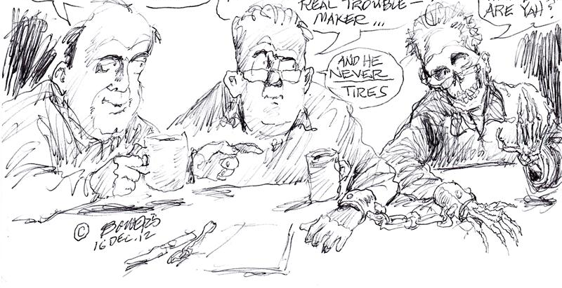
هناك دائماً
مرحباً بوب، من هو صديقك؟
إنه طبيعتي الخاطئة القديمة... إنه موجود دائماً - مثير للمشاكل بالفعل ...
مرحباً، كيف حالك؟
ولا يتعب أبداً
Notes:
The Christian will struggle with sin as long as he is in this mortal body.
________________
OS-38-Zechariah-57
NS-06-Rom5-8—slide 39

Slide 42
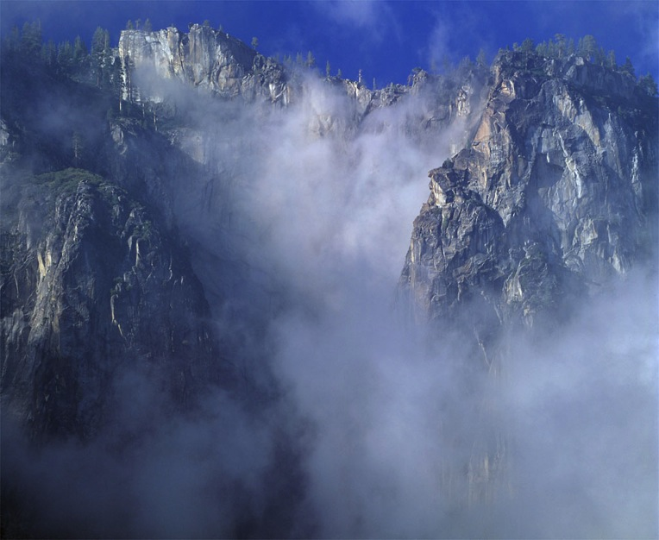
التباين بين
التبرير والتقديس
155ك
التبرير
1. غير مذنب
2. موقف قانوني
3. مرة واحدة إلى الأبد
4. عمل الله بالكامل
5. كاملة في هذه الحياة
6. متشابهة لكل المؤمنين
التقديس
1. منفصل
2. حالة داخلية
3. مستمرة طول الحياة
4. نتعاون مع الله
5. غير كاملة في هذه الحياة
6. مستويات مختلفة

Slide 43
التقديس
وجهة نظر الا نسان | وجهة نظر الله
اختباري | تنظيمي
تدريجي | فوري
عملي | مثال أ على
جزئي | كامل
حاضر | أخير
رومية 6: 11-23 | رومية 6: 1-10
Adapted from Romans (Colorado Springs: BEE World, 2018), 88

Slide 44
البر ممنوح في التقديس
(رو 6-8)
154ب
كيف ينطبق دم المسيح علينا ؟
الإصحاح 6
أساس جديد
––
الهوية
Notes:
Romans 5 (our standing/identity)
• We've been justified by God's legal declaration
• Peace and safety with Him: grace now and glory later
Romans 6 (our relationship)
• He's united us to Jesus Christ (Death/Burial/Resurrection)
• While you're not yet all you will be, you're no longer who you once were!
• Continuing in sin is inadmissible in our lives
Romans 7 (our inability)
• Do's and don'ts won't bring about spiritual growth because they rely on self-effort; I'm not unwilling, but I am unable.
• We desperately need "outside" help!
—Dr Bill Egner, Christ Chapel Bible Church, Fort Worth, TX (11 June 2023)

Slide 45
إنَّ تَوَحُّدَنا (أن نتَّحد فنصير واحدًا) مع المسيح من جهة مَقامنا أمام الله يُمثِّل أساسَنا الجديد للتقديس، لذلك ينبغي على اليهود أن يتجنَّبوا الناموسيَّة وعلى الأمم أن يتجنَّبوا الانغماس في الخطيَّة (رومية الأصحاح 6).
154a
إنَّ حُرِّيَّتَنا من سلطان الخطيَّة من جهة مَقامنا أمام الله تأتي من تَوَحُّدِنا مرَّةً واحدةً وإلى الأبد مع المسيح في موته وقيامته بواسطة المعموديَّة الماء (6: 1-10).
إنَّ حُرِّيَّتَنا العمليَّة من سلطان الخطيَّة تحصل بالخضوع المستمرِّ بالإيمان للمسيح بوصفه سيِّدنا الجديد (6: 11-14).
يجب علينا جميعًا أن نختار البرَّ بواسطة إدراك أنَّ سيِّدنا القديم الذي هو الخطيَّة ليس له الآن أيُّ حقٍّ في السيادة علينا (6: 15-23).

Slide 46
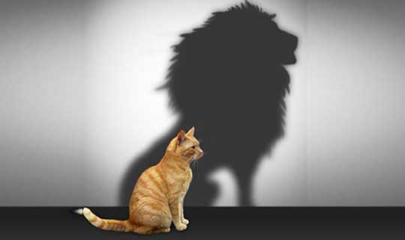
مركزنا في المسيح
علم الخلاص: برنامج الله الخلاصي
د. ريك جريفيث • مؤسسة الدراسات اللاهوتية الأردنية • BibleStudyDownloads.org

Slide 47
هل نعلم عن
مركزنا في المسيح اليوم ؟
ليس كثيراً
بدلاً من ذلك نحن نؤكد على ...

Slide 48

تقدير الذات

Slide 49

سلم تقدير الذات
نعم لقد فعلتها
سأفعل ذلك
أستطيع فعل ذلك
سأحاول فعل ذلك
كيف أفعل ذلك
أريد أن أفعل ذلك
لا أستطيع أن أفعل ذلك
لا أريد أن أفعل ذلك
Notes:
NS-Rom5-8-Slide 42
SA-07-Position in Christ-4

Slide 50

تقدير الذات

Slide 51

تقدير الذات

Slide 52
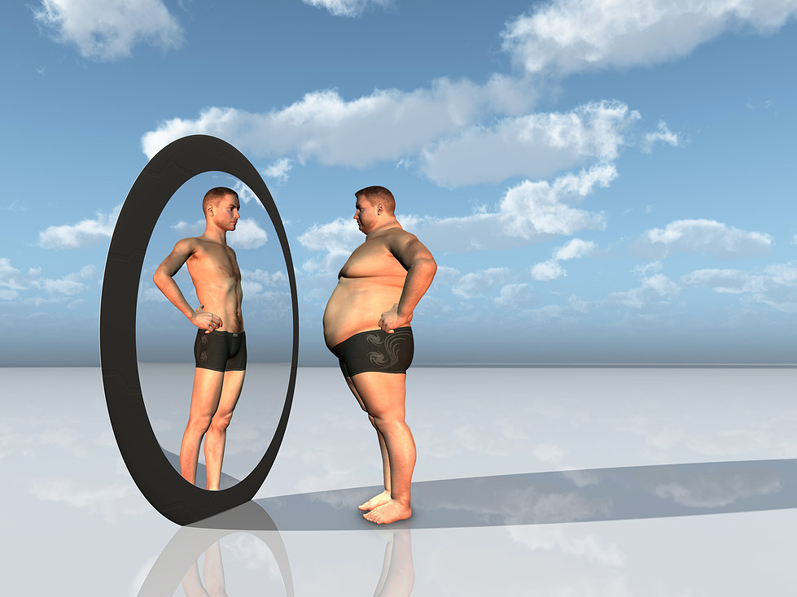
تقدير الذات المرتفع

Slide 53
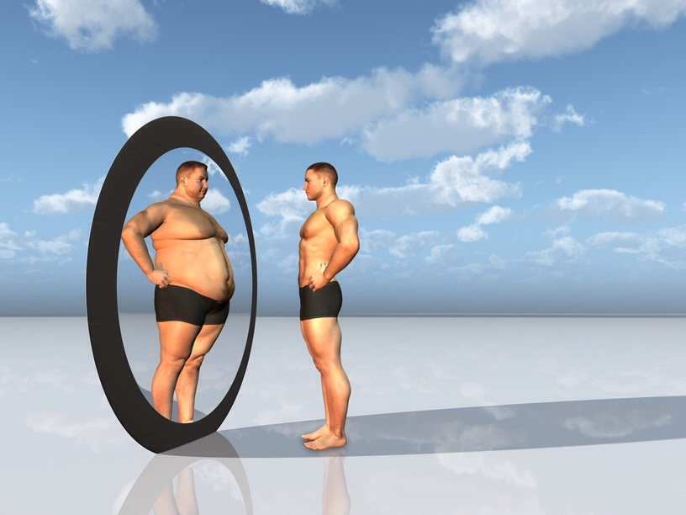
تقدير الذات المنخفض

Slide 54

يحصل الجميع على الكأس

Slide 55

آمن بنفسك
我们在基督里的身份

Slide 56
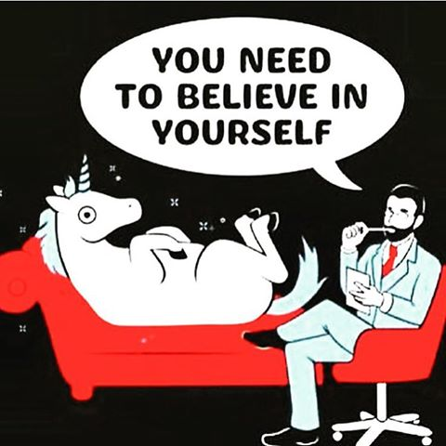
آمن بنفسك
我们在基督里的身份

Slide 57

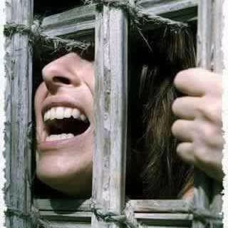
هويتك في المسيح

Slide 58
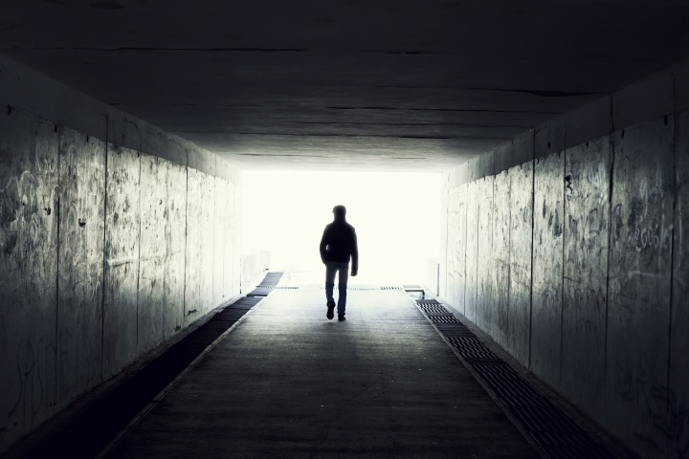
هويتك في المسيح

Slide 59
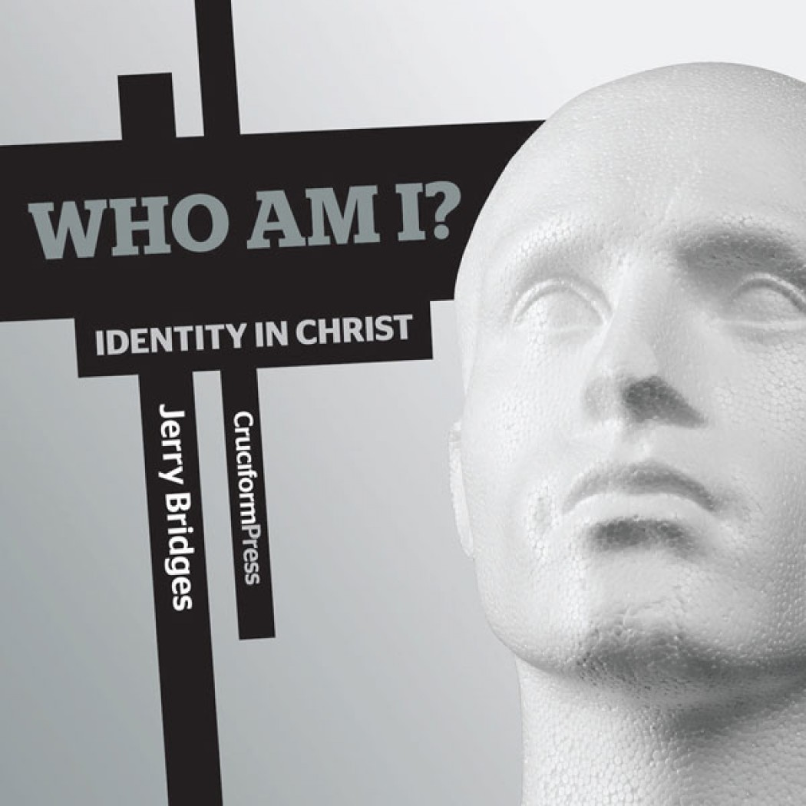
هويتك في المسيح
من أنا؟
الهوية في المسيح

Slide 60

هويتنا في المسيح
غنى النعمة
في المسيح يسوع
(33 الامتيازات إلهياً
في ومن أجل الخاطئ
عند الإيمان
بالرب يسوع المسيح)
بقلم لويس س. شافير
Notes:
The Riches of Grace in Christ Jesus
(33 Divine Accomplishments in and for the Sinner upon Believing on the Lord Jesus Christ)
by Lewis S. Chafer
Accessed 9 July 2017
Copied for WholesomeWords.org from Salvation by Lewis Sperry Chafer. Philadelphia: Sunday School Times Company, ©1917.
http://www.wholesomewords.org/etexts/chafer/saved.html

Slide 61

هويتنا في المسيح
1. في خطة الله الأبدية
2. مصالحون
3. مفديون
4. مرتبطون بالله من خلال كفارة (استرضاء قداسة الله)
5. كل الخطايا مغطاة من خلال دم التكفير
6. الإنضمام بشكل حيوي إلى المسيح لدينونة الإنسان القديم إلى مسيرة جديدة
7. أحرار من الناموس
8. أولاد الله
9. متبنين (مركزنا هو أولاد بالغين)
10. مقبولين أمام الله من خلال يسوع المسيح
Notes:
The Riches of Grace in Christ Jesus
(33 Divine Accomplishments in and for the Sinner
upon Believing on the Lord Jesus Christ)
by Lewis S. Chafer
Accessed 9 July 2017
Copied for WholesomeWords.org from Salvation by Lewis Sperry Chafer. Philadelphia: Sunday School Times Company, ©1917.
http://www.wholesomewords.org/etexts/chafer/saved.html

Slide 62
هويتنا في المسيح
11. مبررين
12. مغفوري الآثام
13. مقربين (تم تقريبنا)
14. محررين من قوى الظلمة
15. منضمين للملكوت
16. على صخرة يسوع المسيح
17. عطية من الله الآب للمسيح
18. مختونين في المسيح
19. شركاء الكهنوت الملكي والمقدس
20. جنس مختار وشعب اقتناء
21. لدينا دخول إلى الله
22. ضمن دائرة اهتمام الله القصوى
Notes:
The Riches of Grace in Christ Jesus
(33 Divine Accomplishments in and for the Sinner
upon Believing on the Lord Jesus Christ)
by Lewis S. Chafer
Accessed 9 July 2017
Copied for WholesomeWords.org from Salvation by Lewis Sperry Chafer. Philadelphia: Sunday School Times Company, ©1917.
http://www.wholesomewords.org/etexts/chafer/saved.html

Slide 63
هويتنا في المسيح
23. ميراثه
24. ميراثنا
25. منظمة سماوية
26. مواطنون سماويون
27. من عائلة وأهل بيت الله
28. نور في الرب
29. متحدين بشكل حيوي مع الآب والإبن والروح القدس
30. مباركون من خلال باكورة وعربون الروح
31. ممجدين
32. كاملين فيه
33. نمتلك كل بركة روحية
Notes:
The Riches of Grace in Christ Jesus
(33 Divine Accomplishments in and for the Sinner
upon Believing on the Lord Jesus Christ)
by Lewis S. Chafer
Accessed 9 July 2017
Copied for WholesomeWords.org from Salvation by Lewis Sperry Chafer. Philadelphia: Sunday School Times Company, ©1917.
http://www.wholesomewords.org/etexts/chafer/saved.html

Slide 64

أنبقى في الخطية
لكي تكثر النعمة
(رو 6: 1)
154أ

Slide 65
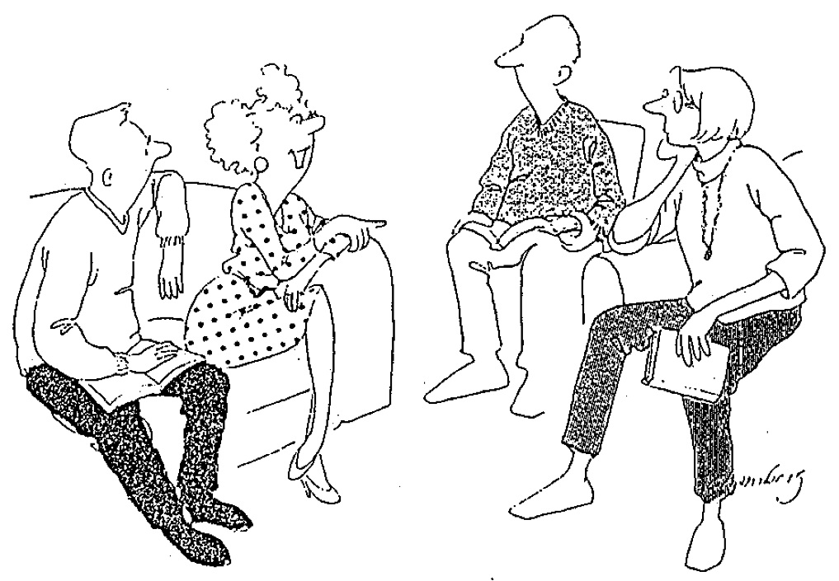
الموت عن الخطية (6: 2)
155ك
حسناً، لم أمت عن الخطية تماماً
لكني شعرت بنوع من الإغماء مرة واحدة

Slide 66
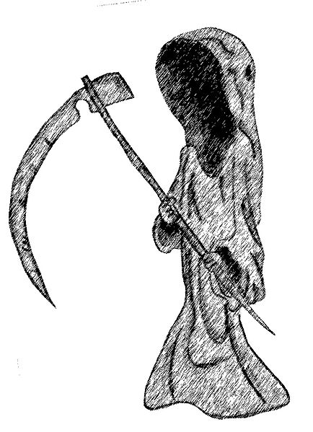
ما الذي يعنيه أن هؤلاء الذين هم في المسيح قد ماتوا عن الخطية (6: 2)
للمجموعات الصغيرة
154أ
1. المسيحيون لن يخطئوا ثانية؟
2. لا يجب أن يخطئ المسيحيون أبداً في حالة معطاة لهم؟
3. المسيحي الحقيقي لا يمكن أن يكون له نمط الخطية في حياته ؟
4. شيء آخر؟ (أذكره)
ادعم إجابتك من رومية 6-7

Slide 67
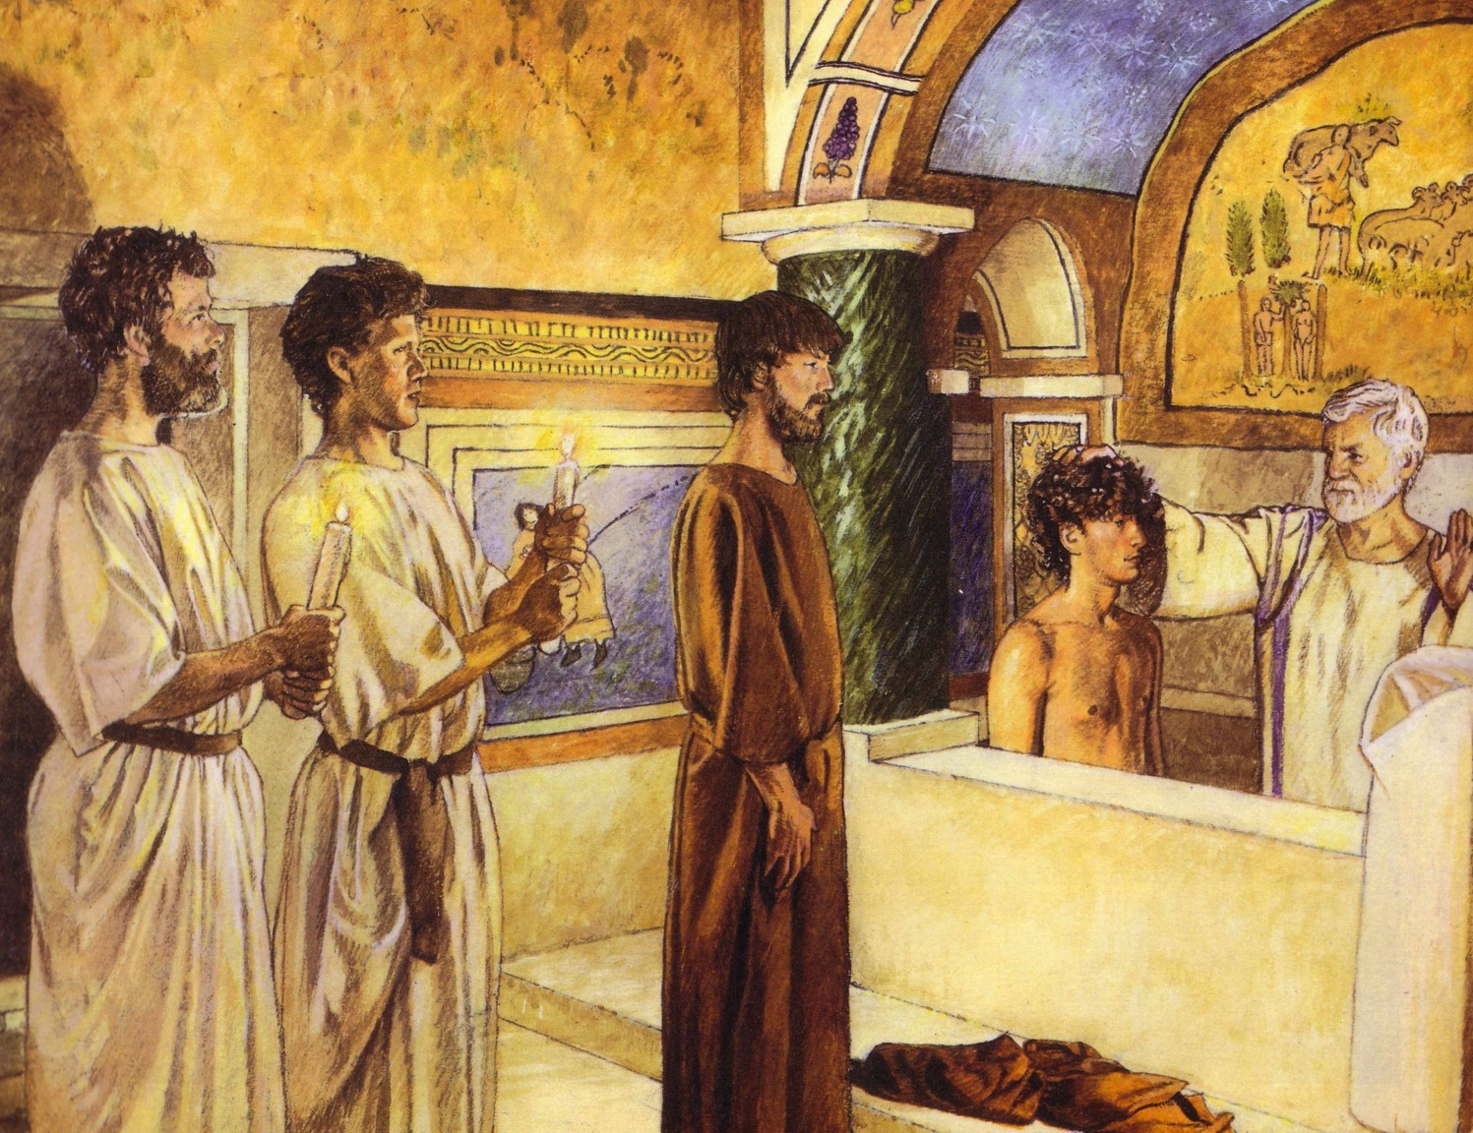
تتطابق المعمودية مع موته
154أ
للمؤمنين فقط
بالتغطيس فقط

Slide 68

ماذا فعل الله بخصوص الخطية؟
154
أعطانا ...
المبادئ
الأهمية
حياة جديدة
6: 2، 3
6: 4
6: 6
كسر قوة الخطية
دفن الطبيعة المحبة للخطية
الخطية لن تسودكم
كن متأكداً أن قوة الخطية قد كسرت
طبيعة جديدة
6: 5
6: 11
أنت الآن مشترك في حياته الجديدة
أنظر إلى ذاتك القديمة كونها ميتة وذاتك الجديدة كونها تحيا لله
كن غير متجاوب مع القوة القديمة واحيا للجديدة
حرية جديدة
6: 12
6: 13
6: 14
6: 16
لا تدعوا الخطية تسودكم
قدموا نفوسكم بالكامل لله
أنتم أحرار
تستطيع أن تختار سيدك
خصص نفسك لطاعة المسيح في حرية كاملة

Slide 69
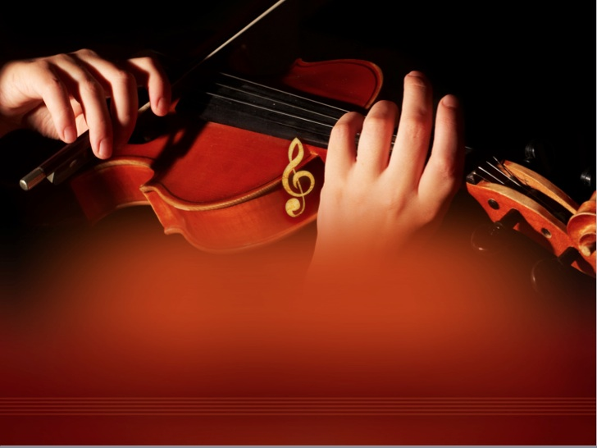
آلات البر
رومية 6: 13
Notes:
Please translate the text at the left and then drag everything over this slide so no English shows. Make sure the fonts remain.

Slide 70
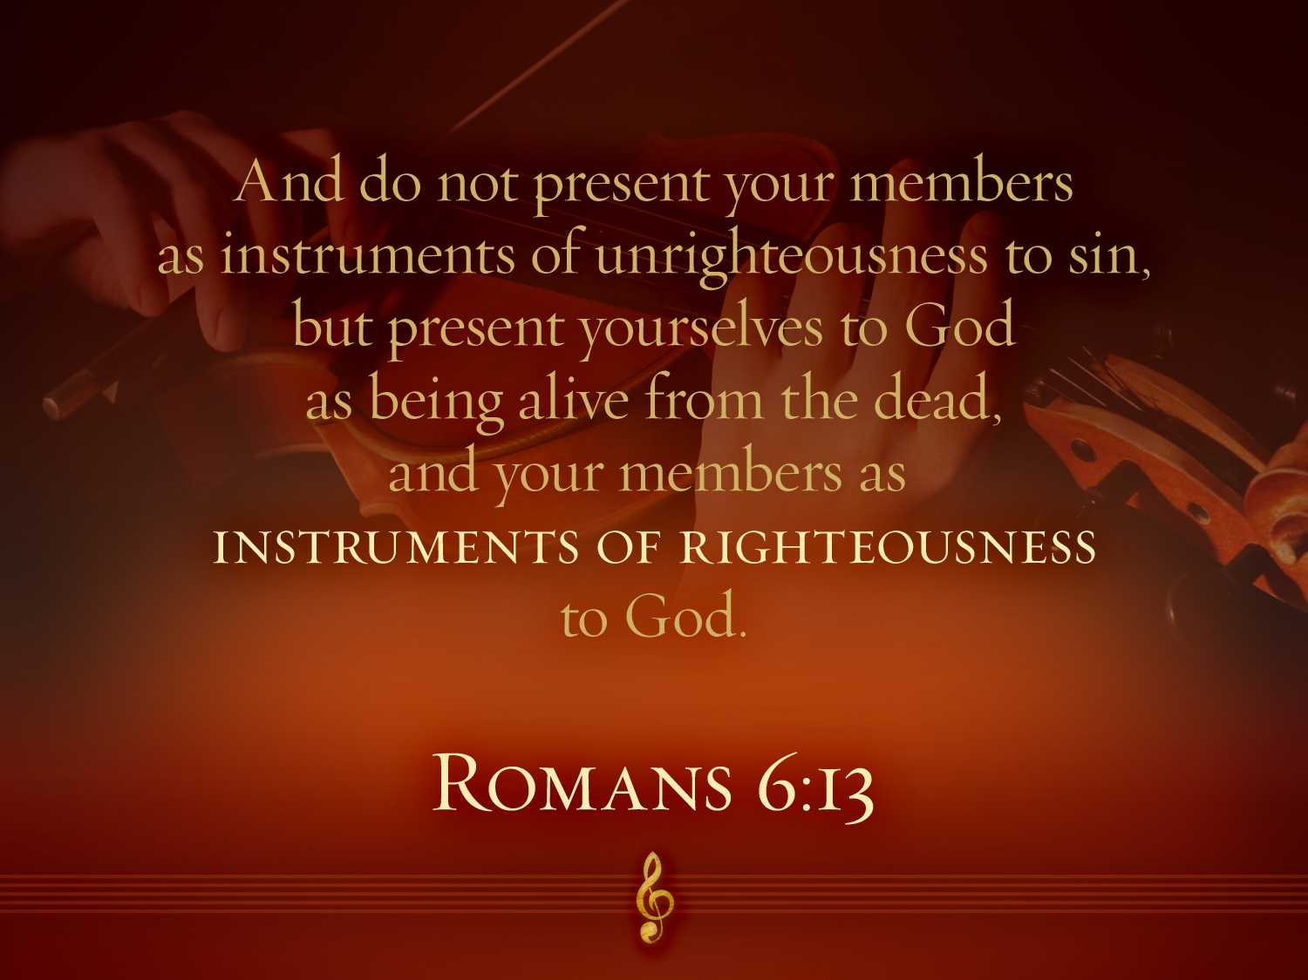
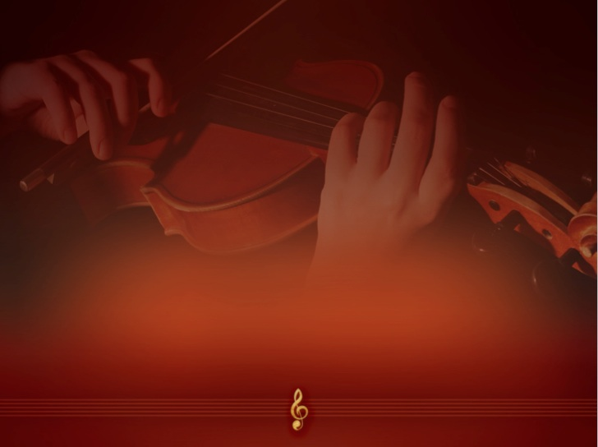
رومية 6: 13
و لا تقدموا أعضاءكم آلات إثم للخطية
بل قدموا ذواتكم لله كأحياء من الأموات
و أعضاءكم آلات بر لله

Slide 71
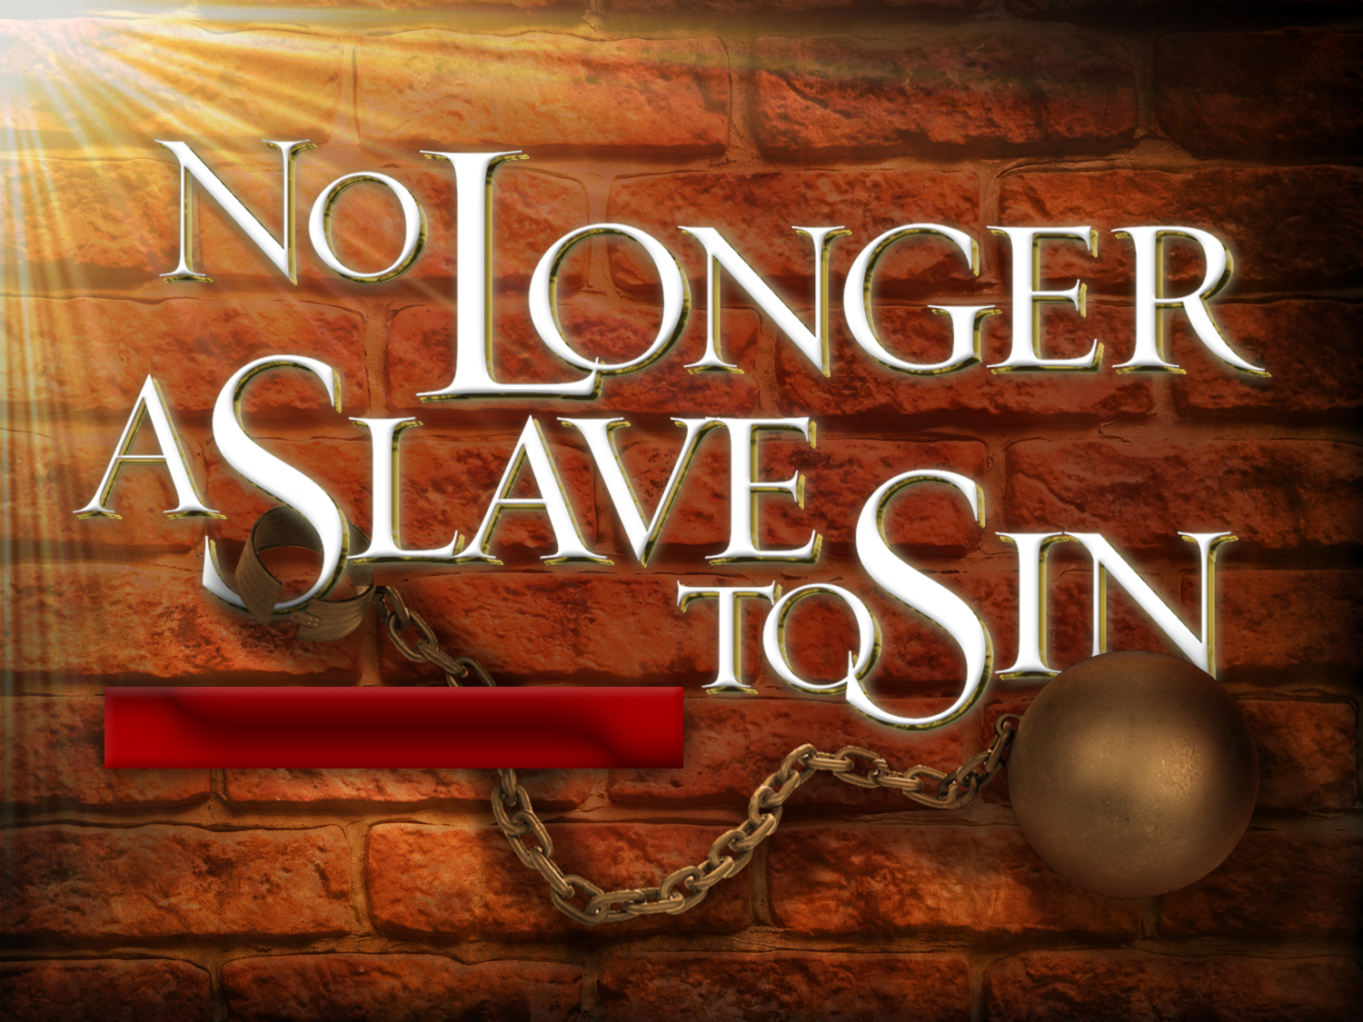
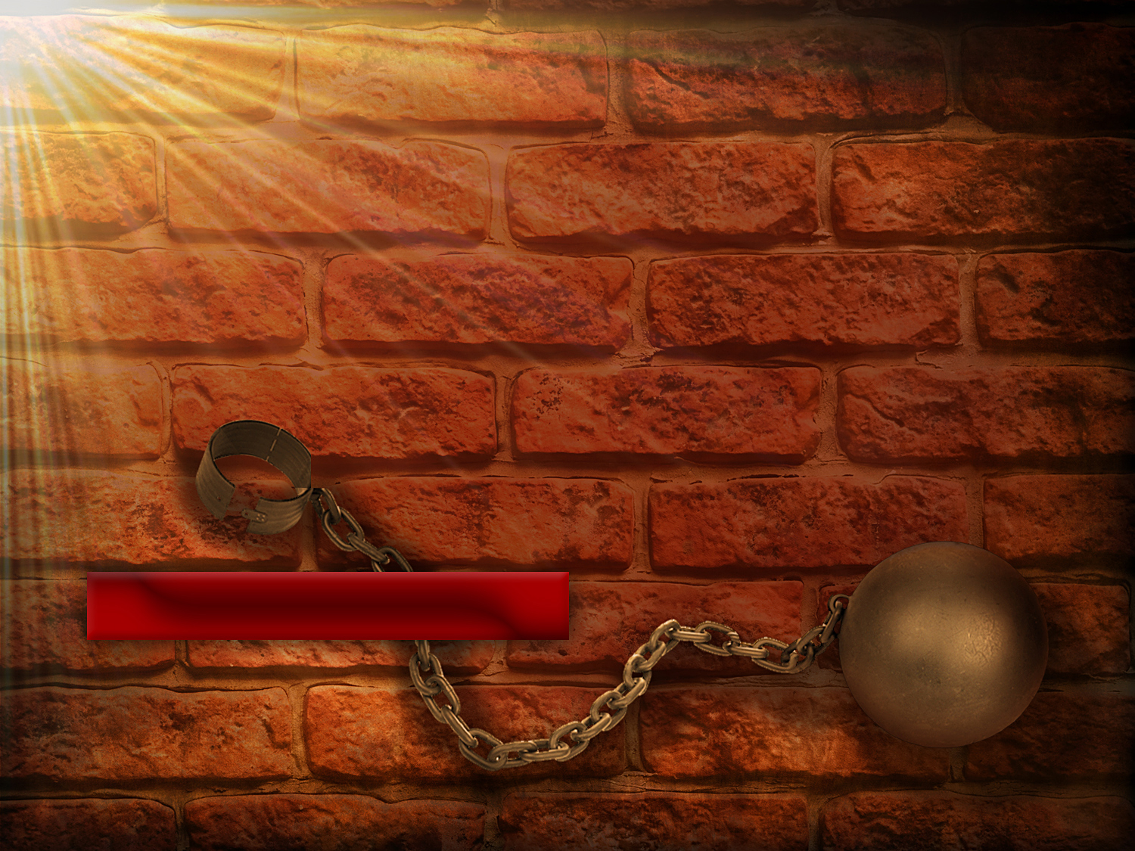
ليس عبداً
للخطية فيما بعد
كل غنسان هو عبد أما المؤمن فهو
رومية 6: 18
وإذ أعتقتم من الخطية
صرتم عبيداً للبر

Slide 72

ما هي الطقوس أو المعتقدات التي يثق بها المسيحيون أحيانًا للتقديس بدلاً من اختبارهم الحي مع المسيح (٦: ٢)؟
تدريب ضمن المجموعات الصغيرة
154أ
1. تعليم فقدان الخلاص
2. طلب أنماط عبادة معينة
3. المحافظة على الخلاص من خلال حضور الكنيسة
4. السماح بالخطية في حال الإعتراف بها للكاهن
5. المعمودية لقبول الخلاص
6. مائدة الرب لقبول الخلاص

Slide 73
Slides on
رومية 7

Slide 74
رومية 7
المؤمنون أحرار من الناموس

Slide 75
نظرة عامة على رومية 5-8
5 | 6 | 7 | 8
التبرير |  | التقديس
الأجرة المدفوعة |  | القوة مكسورة
موقفنا |  | تقدمنا
مات المسيح من أجلنا | متنا مع المسيح للخطية | متنا على الناموس | نحن نسلك بالروح
مركز جديد مكانة جديدة امتيازات جديدة | متنا عن الخطيئة كسيد | متنا لجهدنا الذاتي | نحن نتغير بالروح
الدكتور بيل إيجنر، كنيسة المسيح شابل للكتاب المقدس، فورت وورث، تكساس (11 يونيو 2023)
Notes:
Romans 5 (our standing/identity)
• We've been justified by God's legal declaration
• Peace and safety with Him: grace now and glory later
Romans 6 (our relationship)
• He's united us to Jesus Christ (Death/Burial/Resurrection)
• While you're not yet all you will be, you're no longer who you once were!
• Continuing in sin is inadmissible in our lives
Romans 7 (our inability)
• Do's and don'ts won't bring about spiritual growth because they rely on self-effort; I'm not unwilling, but I am unable.
• We desperately need "outside" help!
Romans 8 (our strength)
• He's enabled us to live righteously
• Nothing can separate us from his love.
—Dr Bill Egner, Christ Chapel Bible Church, Fort Worth, TX (11 June 2023)
(Romans 8 added by Dr Rick Griffith)

Slide 76
البر ممنوح في التقديس
(رو 6-8)
154ب
كيف ينطبق دم المسيح علينا ؟
كما أن المرأة لم تعد متزوجة عندما يموت زوجها، فالمؤمن أيضاً لم يعد تحت الناموس
(جون أ. ويتمر، رومية)
الإصحاح 6
أساس جديد
––
الهوية
الإصحاح 7
علاقة جديدة
––
الحرية
Notes:
Romans 5 (our standing/identity)
• We've been justified by God's legal declaration
• Peace and safety with Him: grace now and glory later
Romans 6 (our relationship)
• He's united us to Jesus Christ (Death/Burial/Resurrection)
• While you're not yet all you will be, you're no longer who you once were!
• Continuing in sin is inadmissible in our lives
Romans 7 (our inability)
• Do's and don'ts won't bring about spiritual growth because they rely on self-effort; I'm not unwilling, but I am unable.
• We desperately need "outside" help!
—Dr Bill Egner, Christ Chapel Bible Church, Fort Worth, TX (11 June 2023)

Slide 77
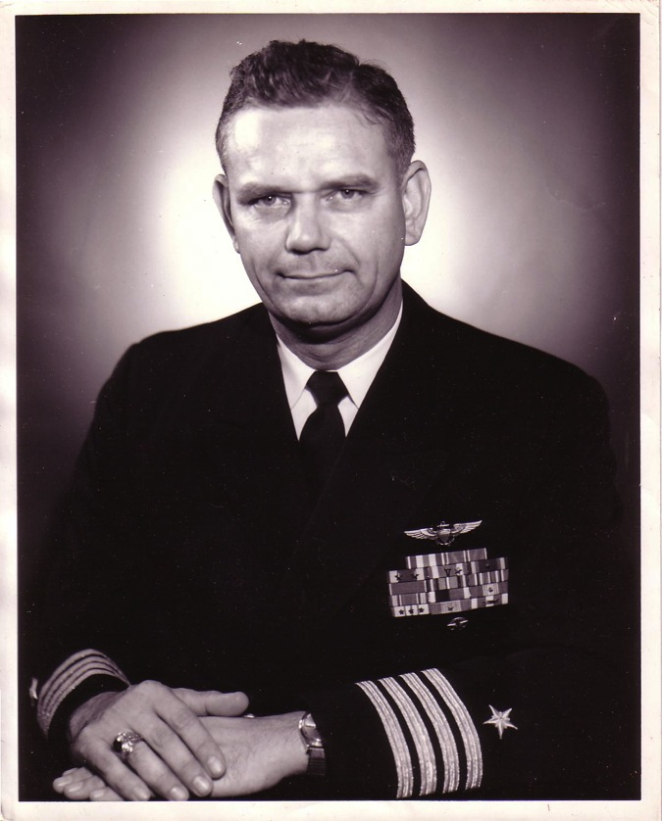
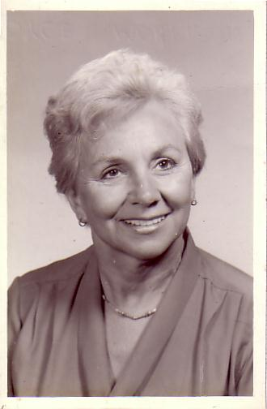
الزواج
1955
ملازم البحرية
هارولد ف. جريفيث
(الإسم المستعار لأبي)
حامل الراية البحرية
جويس آي. جريفيث
(الإسم المستعار لأمي)
Notes:
The story, of course, must begin with my parents who met in the Navy.
They had a baby boy (my older brother Bob) and then were transferred to Japan.

Slide 78
الطلاق
1962
قائد البحرية
هارولد ف. جريفيث
(الإسم المستعار لأبي)
عاملة اجتماعية
جويس آي. جريفيث
(الإسم المستعار لأمي)
Notes:
After my younger brother's birth my Mom concluded that my Dad was actually married to the Navy, so she divorced him. Ironically, she became a social worker to help other families put their lives together.

Slide 79
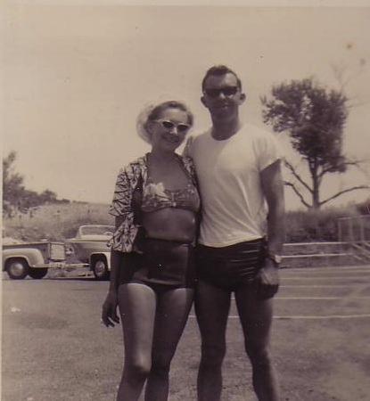
طلاق آخر
Notes:
Mom married a second time but the arguments with my Mom became unbearable so my Mom divorced him too.

Slide 80

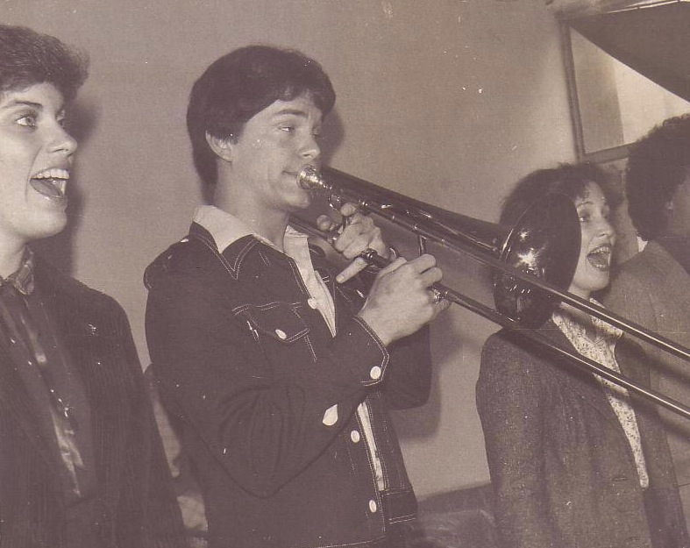

سوزان وريك، 1982
Notes:
After college, I ended up in the Philippines on Cru staff with the Crossroads music team. This opened my eyes to Asia. God also began to open my eyes to the woman singing next to me! She initially despised me but after a year or so she saw the light. That's our engagement picture. In 1983 we returned to the USA..

Slide 81

الزواج
30 كانون أول
1983
Notes:
I married her and took her to Dallas Seminary a few days later. Three years later our first son was born on his grandpa's 70th birthday, so we named him Kurt in honor of Susan's father. I also pastored a church, had a ministry to international students, and served as a chaplain.

Slide 82




أي زواج (7: 1-6)؟
154أ
الناموس
زواجنا ما قبل الميلاد
(رو 7: 1-4أ)
زواجنا ما بعد الميلاد
(رو 7: 4ب-6)
Notes:
We are the bride who used to be married to the law (BC = Before Christ)
But we died in Christ, and thus are now released from that Law.
Now we are married to Christ (7:4) in our AD state (After Death).

Slide 83

موت المسيح (و موتنا معه) يحررنا من الإرتباط مع الناموس كوننا صرنا مرتبطين بالمسيح (رو 7: 4، 6)
154a

Slide 84
إنَّ حُرِّيَّتَنا من الناموس هي نتيجةٌ لموت المسيح، ولكنَّنا ما زلنا نرتكب الخطيَّة ونحتاج إلى التقديس، وذلك لأنَّ الناموس لا يستطيع أن ينقذنا من قلبنا الخاطئ (رومية الأصحاح 7).
154a
يتحرر المؤمنون من إطاعة العهد الموسوي (الناموس) تمامًا كما أن الأرملة غير مرتبطة بزوجها الأول عندما تكون في زواج جديد (7: 1-6).
الناموس ليس شَرًّا إذ إنَّه يُظهِر وجود الخطيَّة، لكنَّنا- على نقيض الناموس- أشرارٌ (7: 7-12).
الخطيَّة تُسبِّب الموت، لذا فإنَّ الطريق الوحيد للتحرُّر من الخطيَّة لا يحدث بواسطة بذْلِ الجهد الذاتيّ، بل بالثقة بانتصار المسيح في الصليب على الموت (7: 13-25).

Slide 85

لم يكن بولس تحت الناموس
فصرت لليهود كيهودي لأربح اليهود
وللذين تحت الناموس
كأني تحت الناموس
لأربح الذين تحت الناموس
1 كورنثوس 9: 20

Slide 86
عبرانيين 8: 13
فإذ قال جديداً عتق الأول وأما ما عتق وشاخ فهو قريب من الإضمحلال
العتيق
33 م
كتابة العبرانيين
67-68 م
الإضمحلال
70 م
Notes:
NS-06-Rom5-8-slide 76
NS-19-Hebrews-345
SA-15-Inheritance-169

Slide 87
خط سير الملكوت والعهود
22 و379
9ج
تعليم الملكوت
آدم يحكم مع الله تك 1: 26, 28 تك 2: 19
الشيطان يحكم كاله هذا العالم تك 3: 15 2 كو 4: 4
عهود الله مع إبراهيم لإعادة تأسيس حكم الإنسان من خلال إسرائيل كمملكة كهنة
تك 12 : 1 – 3
خر 19 : 6
فشل إسرائيل في الشهادة للأمم كمملكة كهنة أدين من خلال السبي تحت حكم أجنبي
رفضت إسرائيل عرض المسيا بخصوص الملكوت
مت 12 : 41 – 42
مت 23 : 37 – 39
وسع يسوع ملكوته بشكل غامض للكنيسة
مت 13
أخاف يسوع أعداء اسرائيل والأمة آمنت
رو 11 : 26 – 27
المسيح يحكم على كل شيء مع القديسين
أف 1 : 9 – 10
رؤ 20 : 1 – 6
رؤ 22 : 5ب
سقوط الإنسان
تك 3
العهد النوحي
تك 6 : 18, 9 : 8 – 17
عهد الأرض
إسرائيل
الكنيسة
الألفية الملكوت
(التركيز على الأمة)
الإنسان الجديد (أف 2: 15)
المسيانية الأبدي
الأرض
تك 15 : 18 ( قارن مع تث 30 : 1 – 10 ) يعد :
. الأرض من وادي مصر إلى نهر الفرات (أش 27 : 12)
. امتلاك أبدي للأرض (تك 17 : 8) بعد السبي والتجديد
. بركة العالم أجمع من خلال الأرض (أش 14 : 1-2)
أدينت اسرائيل لرفضها المسيا بالتشتت من الأرض لتسعة عشر قرناً ( 70م – 1948م ) لكنها الآن استردت جزئياً ( حز 37 : 1 – 7 )
تجديد كامل
(حز 37 : 8-28)
أورشليم عاصمة العالم
(أش 2 : 1-5)
أورشليم الجديدة
(رؤ 21 – 22)
العهد الداوودي
المسيح هو رأس كنيسته التي هي هيكل روحي
( أف 2 : 19 – 22, 2 كو 6 : 16)
المسيح يحكم على العالم
(أش 11)
مع القديسين
(رؤ 5 : 10, 20 : 4-6)
يسلم المسيح الملكوت إلى الآب
(1كو 15 : 24)
العهد الإبراهيمي
2 صم 7 : 12 يعد بالإزدهار الدائم :
. أبناء (بيت لا يزول)
. مملكة (سلالة حاكمة سياسياً)
. عرش (حق الحكم من خلال النسل)
. الهيكل (الإبن سيبنيه)
تك 12 : 1 - 3
النسل
العهد الجديد
كل الأشياء تصير جديدة
(رؤ 21 : 5)
العناصر الخمسة كاملة تتم في تجديد وطني
(زك 8)
إر 31 : 31 – 34 يعد :
. الغفران
. سكنى الروح
. قلب وفكر وطبيعة جديدة
. لم شمل إسرائيل ويهوذا
. لا داعي للكرازة
تم استبدال العهد الموسوي بالعناصر الثلاثة الأولى من العهد الجديد
( لو 22 : 20, 2 كو 3 : 6 )
البركة
العهد الموسوي
إلغاء وتتميم واستبدال الناموس على الصليب
(رو 7: 1-6, 1كو 9: 19-21, عب 8: 13)
الطبعة السادسة
15 حزيران 2012
مؤقت (غل 3 : 19 ) ومشروط ( تث 28 ) ليعلن الخطية ( رو 7 : 7 ) وينظم إسرائيل
( غل 3 : 23 – 25 )
الكتاب المقدس يحتوي على تركيز مزدوج على الملكوت – العهد, يتوسع دور إسرائيل من إبراهيم إلى المسيح ليشمل الكنيسة (الإستمرارية) مع أن الكنيسة لن تحل محل الأمة كإسرائيل الجديدة (عدم الإستمرارية) سوف تستمتع إسرائيل ثانية بحكم العالم بعد الإيمان بالمسيح في مجيئه الثاني
Notes:
All agree that a partial fulfillment of the covenant to Abraham exists now to the Church in the indwelling Holy Spirit and forgiveness of sins (Jer 31:31-34)—and the ultimate fulfillment will be in the eternal state.
The main area of disagreement relates to the time period from now to eternity. Will there be a literal land, throne, and worldwide blessing to national (ethnic) Israel before the eternal kingdom? This chart shows verses giving a resounding YES to that question in a present partial fulfillment and a future full fulfillment in the normal sense of language in the verses cited. But the messianic kingdom will be in two stages—first in a millennial fulfillment to last 1000 years, but then, after that, the eternal stage in the new Jerusalem after the destruction of our present heavens and earth (Rev 21–22). What an amazing future remains for those who trust Jesus!
____________
Common English-7
CH-02-Nature-103-p34a
OS-00-Intro & Biblical Theology-25 & 90
OS-02-Exodus-267-p22
OS-05-Deut-248-p22
OS-10-2Sam-96-p22
OS-24-Jeremiah-174-p337
OS-23-Isaiah-97-p337
NS-09-Gal-143-p9g
NS-19-Hebrews-342-p9g
SA-08-Mosaic Law-19-p38a

Slide 88

إن جوهر العهد الموسوي
هو الوصايا العشرة

Slide 89
نظرة تقليدية على الشريعة
خر 25-31
104
7
تعليم إلهي في ثلاثة أجزاء:
أخلاقي: أساس لنظامنا القانوني الحالي.
مدني: كيف يجب أن يعيش الناس مع بعضهم البعض في البناء الاجتماعي الجديد.
طقسي: كيف نعبد الله في البناء الاجتماعي الجديد.
لكن هل العشرة الكبار هي قانون أخلاقي؟
MOSES
Exodus
Sinai
M - C - C
40
Handbook pg. 26-29
13

Slide 90
هل تنطبق شريعة موسى عليّ؟ (خمسة آراء)
113 س
نطاق درجة التطبيق:
قانون الله جريج باهنسن | المصلحة وليم فان جيميرين | قضايا أثقل والتر كايزر | اللوثرية المعدلة دوغلاس موو | التدبيرية وأين جي. ستركلاند
الشريعة
تنطبق
بكل معنى الكلمة
الشريعة
لا تنطبق
بكل معنى الكلمة
يلخص هذا المخطط الكتاب الذي حرره ستانلي إن غوندري، "خمسة آراء حول الشريعة والإنجيل" (منشورات Grand Rapids: Zondervan, 1996) حيث يعرض كل مؤلف وجهة نظره ويرد على وجهات النظر الأربعة الأخرى. بشكل عام، وجهات النظر من 1-2 متشابهة وكلاهما وجهة النظر المصلحة (تأكيد الاستمرارية بين العهد القديم والعهد الجديد) وتقف هذه بالضد من وجهات النظر من 3-5 التي تؤكد على عدم الاستمرارية. برأيي، أن وجهة النظر التدبيرية هي أكثر ما يستحق الثناء عليه لأن الشريعة في العهد الجديد لم يتم كسرها أبدًا إلى أجزاء وهذا الرأي يميّز بوضوح إسرائيل عن الكنيسة. علاوة على ذلك، عدم انسجام تغيير السبت إلى الأحد ولكن بدون تطبيق عقوبات العهد القديم في كسر السبت اليوم (أي الموت رجمًا؛ قارن مع خروج 31: 14-15؛ 35: 2). إن المخطط أعلاه مقتبس من ورقة بحث (لي هوي تشن) غير المنشورة بعنوان "انطباق الشريعة اليوم"، لدورة مسح شامل للعهد القديم، كلية سنغافورة للكتاب المقدس، 2000).
Notes:
The NT does not specifically say how to apply the OT law, so Christians disagree on how to do this. There exist at least five major approaches to how Christians see the Mosaic Law applying today.
_______
Common-234
BS-28-Law of Moses-12
OS-02-Exodus-256
OS-05-Deut-115
NS-06-Rom5-8-slide80
NS-09-Gal-139
SA-08-Mosaic Law-32

Slide 91
هل ينطبق ناموس موسى علي ؟ (5 وجهات نظر)
113ب
Stanley N. Gundry, ed. Five Views on Law & Gospel summarized by Lee Hwee Chin, SBC, 2001
 | لاهوتيً غريغ بانسن | إصلاحي وليم فان جميرة | قضايا أثقل والتر كايسر | المعتدل اللوثري دوغلاس موو | التدبيري واين ستريكلاند
ما هو الناموس ؟ | نفس تعريف النظرات 3-5 | تعليمات الله الشفوية أو المكتوبة منذ الخليقة | الناموس الموسوي بأكمله الوارد في أسفار موسى الخمسة (سفر التكوين إلى تثنية) ولكن تم تضخيمه أيضًا في بقية العهد القديم
لمن الناموس ؟ | المختارين إسرائيل = الكنيسة | كل الجنس البشري إسرائيل = الكنيسة | المؤمنون إسرائيل والكنيسة | المؤمنون إسرائيل والكنيسة | إسرائيل فقط إسرائيل ليست الكنيسة
Notes:
91
The NT does not specifically say how to apply the OT law, so Christians disagree on how to do this. There exist at least five major approaches to how Christians see the Mosaic Law applying today.
_______
Common-235
BS-28-Law of Moses-12
OS-02-Exodus-256
OS-05-Deut-115
NS-06-Rom5-8-slide80
NS-09-Gal-139
SA-08-Mosaic Law-32

Slide 92
هل ينطبق ناموس موسى علي ؟ (5 وجهات نظر)
113ب
Stanley N. Gundry, ed. Five Views on Law & Gospel summarized by Lee Hwee Chin, SBC, 2001
 | لاهوتيً غريغ بانسن | إصلاحي وليم فان جميرة | قضايا أثقل والتر كايسر | المعتدل اللوثري دوغلاس موو | التدبيري واين ستريكلاند
ما هي أجزاء الناموس التي تطبق اليوم ؟ • الناموس الأخلاقي (القوانين الأخلاقية أم الوصايا العشر) ؟ | تنطبق جميع القوانين الأخلاقية على شعب الله فقط في كل عصر ، لذلك يجب على جميع الأشخاص المختارين منذ الخلق أن يحفظوا إما السبت اليهودي (السبت قبل المسيح) أو "السبت المسيحي" (الأحد ، بعد المسيح) | تنطبق جميع القوانين الأخلاقية على المؤمنين وغير المؤمنين من كل الأعمار (على سبيل المثال ، يجب على جميع الأشخاص - بما في ذلك غير المؤمنين من الوثنيين منذ الخلق - مراعاة يوم السبت أو "السبت المسيحي" ، وهو يوم الأحد) | كل القوانين الأخلاقية من صفات الله: • 10 وصايا • لاويين 18-19 (جنس) (حفظ السبت مطلوب منذ أن صارت إسرائيل الأمة كما يحظر الممارسات الجنسية وكل هذا لا تزال يطبق) | تم إلغاء ناموس موسى بالكامل ، لكن محتواه الأخلاقي عبارة عن إرشادات مسيحية جيدة. ولكن المسيح له الكلمة الأخيرة من خلال خدمة الروح في المؤمنين اليوم. طاعة السبت لا تطبق باستمرار (؟) | "قانون الله الأخلاقي" قبل موسى يسمى الآن "قانون المسيح" (غلاطية 6: 2) ويحكم المؤمنين من خلال عهد الروح الجديد الذي يسكنه ؛ لا ينقسم القانون بسهولة إلى "أجزاء" ويلغى بالكامل (رومية 7: 1-6 ؛ 1 كورنثوس 9: 19-21 ؛ عب. 8:13) ، بما في ذلك يوم السبت (كولوسي 2. : 16-17)
Notes:
92
The NT does not specifically say how to apply the OT law, so Christians disagree on how to do this. There exist at least five major approaches to how Christians see the Mosaic Law applying today.
_______
Common-236
BS-28-Law of Moses-12
OS-02-Exodus-256
OS-05-Deut-115
NS-06-Rom5-8-slide80
NS-09-Gal-139
SA-08-Mosaic Law-32

Slide 93
هل ينطبق ناموس موسى علي؟ (5 وجهات نظر)
113ب
Stanley N. Gundry, ed. Five Views on Law & Gospel summarized by Lee Hwee Chin, SBC, 2001
 | لاهوتيً غريغ بانسن | إصلاحي وليم فان جميرة | قضايا أثقل والتر كايسر | المعتدل اللوثري دوغلاس موو | التدبيري واين ستريكلاند
• القوانين المدنية (القوانين القضائية) | تطبق جميعها (مثل القوانين اليوم يجب أن تطالب بالموت كعقوبة الزنا | جزء منها يطبق (مثل العشور ولا تطالب بمنفعة المؤمنين) | المبادئ القضائية ( ليست النواميس) تطبق كون القوانين الأخلاقية تقع ضمن القوانين القضائية والإحتفالية | تطبق المبادئ فقط الآن كون الناموس الموسوي أعطي لإسرائيل فقط | لا تنطبق أبداً كونها تنظم إسرائيل فقط (لكن المبادئ مثل المحبة والرحمة مستمرة التطبيق)
• القوانين الإحتفالية | كل النظرات الخمسة تتنفق أن النواحي الإحتفالية مثل نظام الذبائح والكهنوت اليهودي أكملت في يسوع المسيح
Notes:
93
The NT does not specifically say how to apply the OT law, so Christians disagree on how to do this. There exist at least five major approaches to how Christians see the Mosaic Law applying today.
_______
Common-237
BS-28-Law of Moses-12
OS-02-Exodus-256
OS-05-Deut-115
NS-06-Rom5-8-slide80
NS-09-Gal-139
SA-08-Mosaic Law-32

Slide 94
هل ينطبق ناموس موسى علي ؟ (5 وجهات نظر)
113ب
Stanley N. Gundry, ed. Five Views on Law & Gospel summarized by Lee Hwee Chin, SBC, 2001
 | لاهوتيً غريغ بانسن | إصلاحي وليم فان جميرة | قضايا أثقل والتر كايسر | المعتدل اللوثري دوغلاس موو | التدبيري واين ستريكلاند
ما هي علاقة العهد الإبراهيمي بالعهد الموسوي ؟ | كلاهما عهود نعمة الله ويتكونان من نفس جوهر علاقة الله المخلصة والتي تجعل العهد الموسوي قابلاً للتطبيق اليوم | أضيف العهد الموسوي للعهد الإبراهيمي ولا يزالان قابلان للتطبيق مع أنهما متشابهان في الجوهر لكنها مختلفان في الشكل والغرض | أعطي العهد الموسوي لإسرائيل تحديداً لكن مبادئه الأخلاقية لا تزال مناسبة لكل المؤمنين تحت العهد الإبراهيمي | مثل التدبيريين فإن العهد الموسوي مشروط والإبراهيمي غير مشروط وقد كان العهد الموسوي إطاراً مؤقتاً ليصف مصطلحات مثل طاعة إسرائيل خلال زمن العهد | نظم العهد الموسوي حياة إسرائيل حتى تختبر بركات العهد الإبراهيمي لكن العهد الموسوي لم يعد عاملاً كونه أكمل في المسيح
Notes:
94
The NT does not specifically say how to apply the OT law, so Christians disagree on how to do this. There exist at least five major approaches to how Christians see the Mosaic Law applying today.
_______
Common-238
BS-28-Law of Moses-12
OS-02-Exodus-256
OS-05-Deut-115
NS-06-Rom5-8-slide80
NS-09-Gal-139
SA-08-Mosaic Law-32

Slide 95
هل ينطبق ناموس موسى علي ؟ (5 وجهات نظر)
113ب
Stanley N. Gundry, ed. Five Views on Law & Gospel summarized by Lee Hwee Chin, SBC, 2001
 | لاهوتيً غريغ بانسن | إصلاحي وليم فان جميرة | قضايا أثقل والتر كايسر | المعتدل اللوثري دوغلاس موو | التدبيري واين ستريكلاند
نقاط القوة | • تأييد الإستمرارية بين العهد القديم والعهد الجديد • الأخلاقيات المرغوبة أن ترتبط بكل نواحي الحياة • ترى النواحي الإيجابية في الناموس | • تأييد الإستمرارية بين العهد القديم والعهد الجديد • يلاحظ ظلال المسيح في الناموس الموسوي • يظهر دور إقناعي للناموس مع غير المؤمنين اليوم | • يعتبر الدعم الكتابي لبعض جوانب القانون (أي الأخلاقية) أثقل من غيرها (متى 23:23) • قانون قداسة في لاويين 18-19 ينبع من طبيعة الله | • قصص للتأكيد على العهد الجديد تحت ناموس المسيح (غل ٦: ٢) • يقول أن قوانين العهد القديم المكررة في العهد الجديد قابلة للتطبيق • يطبق مبادئ الناموس اليوم | • يقول الكتاب المقدس في أن الشريعة الموسوية بدأت في سيناء وانتهت بموت المسيح كمؤدب (غلاطية 3:19 ، 24-25) • يحافظ على الفصل بين إسرائيل والكنيسة •يدافع عن القيادة المستمرة للناموس في المسيح
Notes:
95
The NT does not specifically say how to apply the OT law, so Christians disagree on how to do this. There exist at least five major approaches to how Christians see the Mosaic Law applying today.
_______
Common-239
BS-28-Law of Moses-12
OS-02-Exodus-256
OS-05-Deut-115
NS-06-Rom5-8-slide80
NS-09-Gal-139
SA-08-Mosaic Law-32

Slide 96
هل ينطبق ناموس موسى علي ؟ (5 وجهات نظر)
113ب
Stanley N. Gundry, ed. Five Views on Law & Gospel summarized by Lee Hwee Chin, SBC, 2001
 | لاهوتيً غريغ بانسن | إصلاحي وليم فان جميرة | قضايا أثقل والتر كايسر | المعتدل اللوثري دوغلاس موو | التدبيري واين ستريكلاند
نقاط الضعف | •تقسيم الناموس إلى أخلاقي ومدني واحتفالي ليس تقسيماً كتابياً • من المضلل تطبيق الأوامر الصالحة لعدم التجديد • ليس من الضروري أن تكون كل "الناموس" موسوي (القانون الطبيعي وقانون المسيح موجودان أيضًا) •لا يطبق العهد الجديد العهد القديم في الأمور المدنية مطلقاً •الناموس يدين الإنسان (2 كو 3: 9) | • تقسيم الناموس إلى أخلاقي ومدني واحتفالي ليس تقسيماً كتابياً •استخدام الناموس بطرق مختلفة غير متسق ومربك •المطالبة بحفظ السبت اليوم يتناقض مع كو 2: 16-17 •من غير الواضح إن كان القانون الأخلاقي صار ناموس المسيح • يدمج إسرائيل والكنيسة | • تقسيم الناموس إلى أخلاقي ومدني واحتفالي ليس تقسيماً كتابياً • من التعسف انتقاء واختيار أجزاء القانون المطلوبة •اختيار الوصايا العشرة ولا 18-19 يضيق مدى الناموس الأخلاقي | • يسعى إلى تعليم عدم تجزئة القانون مع الحفاظ على محتواه الأخلاقي • مفرط في الادعاء بأن القانون ليس له أي غرض على الإطلاق اليوم • فشل في رؤية الإنجيل في العهد القديم من خلال تحديد القانون والإنجيل في عصور منفصلة وغير متصلة | • إن التمييز بين جوانب القانون الموحى به (الأبدية ، وكشف طبيعة الله) عن التنظيم (المؤقت ، وإسرائيل المحكومة) يجعل الفروق داخل قانون لا ينفصل - إذا كان قانون العهد القديم هو أساسًا وحدة ، فلماذا نقسمه إلى جزأين؟ • القانون لا يبطل ولكن يؤيده في الواقع بالإيمان (رومية 3:31)
Notes:
96
The NT does not specifically say how to apply the OT law, so Christians disagree on how to do this. There exist at least five major approaches to how Christians see the Mosaic Law applying today.
_______
Common-240
BS-28-Law of Moses-12
OS-02-Exodus-256
OS-05-Deut-115
NS-06-Rom5-8-slide80
NS-09-Gal-139
SA-08-Mosaic Law-32

Slide 97
الوصايا العشر
113 أ
#
وصايا العهد القديم
تكرارات العهد الجديد
1
ثُمَّ تَكَلَّمَ ٱللهُ بِجَمِيعِ هَذِهِ ٱلْكَلِمَاتِ قَائِلًا: "أَنَا ٱلرَّبُّ إِلَهُكَ ٱلَّذِي أَخْرَجَكَ مِنْ أَرْضِ مِصْرَ مِنْ بَيْتِ ٱلْعُبُودِيَّةِ. لَا يَكُنْ لَكَ آلِهَةٌ أُخْرَى أَمَامِي."
(خر 20: 1-3).
"أَيُّهَا ٱلرِّجَالُ، لِمَاذَا تَفْعَلُونَ هَذَا؟ نَحْنُ أَيْضًا بَشَرٌ تَحْتَ آلَامٍ مِثْلُكُمْ، نُبَشِّرُكُمْ أَنْ تَرْجِعُوا مِنْ هَذِهِ ٱلْأَبَاطِيلِ إِلَى ٱلْإِلَهِ ٱلْحَيِّ ٱلَّذِي خَلَقَ ٱلسَّمَاءَ وَٱلْأَرْضَ وَٱلْبَحْرَ وَكُلَّ مَا فِيهَا." (أعمال 14: 15، ذكرت أكثر من 50 مرة)
2
"لَا تَصْنَعْ لَكَ تِمْثَالًا مَنْحُوتًا، وَلَا صُورَةً مَا مِمَّا فِي ٱلسَّمَاءِ مِنْ فَوْقُ، وَمَا فِي ٱلْأَرْضِ مِنْ تَحْتُ، وَمَا فِي ٱلْمَاءِ مِنْ تَحْتِ ٱلْأَرْضِ. لَا تَسْجُدْ لَهُنَّ وَلَا تَعْبُدْهُنَّ، لِأَنِّي أَنَا ٱلرَّبَّ إِلَهَكَ إِلَهٌ غَيُورٌ، أَفْتَقِدُ ذُنُوبَ ٱلْآبَاءِ فِي ٱلْأَبْنَاءِ فِي ٱلْجِيلِ ٱلثَّالِثِ وَٱلرَّابِعِ مِنْ مُبْغِضِيَّ، وَأَصْنَعُ إِحْسَانًا إِلَى أُلُوفٍ مِنْ مُحِبِّيَّ وَحَافِظِي وَصَايَايَ." (خر 20: 4: 6).
" أَيُّهَا ٱلْأَوْلَادُ، ٱحْفَظُوا أَنْفُسَكُمْ مِنَ ٱلْأَصْنَامِ."
(1يو 5: 21؛ قارن 1تس 1: 9؛ رؤ 2: 14، 20؛ 9: 20؛ ذكرت 12 مرة في العهد الجديد).
* تم تعديل وتوسيع هذا المخطط البياني من كتاب علم اللاهوت النظامي، للويس سبيري شيفر 4: 209-10
3
" لَا تَنْطِقْ بِٱسْمِ ٱلرَّبِّ إِلَهِكَ بَاطِلًا، لِأَنَّ ٱلرَّبَّ لَا يُبْرِئُ مَنْ نَطَقَ بِٱسْمِهِ بَاطِلًا."
(خر 20: 7).
"وَلَكِنْ قَبْلَ كُلِّ شَيْءٍ يَا إِخْوَتِي، لَا تَحْلِفُوا، لَا بِٱلسَّمَاءِ، وَلَا بِٱلْأَرْضِ، وَلَا بِقَسَمٍ آخَرَ. بَلْ لِتَكُنْ نَعَمْكُمْ نَعَمْ، وَلَاكُمْ لَا، لِئَلَّا تَقَعُوا تَحْتَ دَيْنُونَةٍ."
(يعقوب 5: 12 – 4 مرات)
Notes:
_________
Common-230
NS-06-Rom5-8-slide 88

Slide 98
الوصايا العشر
113 أ
#
وصايا العهد القديم
تكرارات العهد الجديد
4
"اُذْكُرْ يَوْمَ ٱلسَّبْتِ لِتُقَدِّسَهُ. سِتَّةَ أَيَّامٍ تَعْمَلُ وَتَصْنَعُ جَمِيعَ عَمَلِكَ، وَأَمَّا ٱلْيَوْمُ ٱلسَّابِعُ فَفِيهِ سَبْتٌ لِلرَّبِّ إِلَهِكَ. لَا تَصْنَعْ عَمَلًا مَّا أَنْتَ وَٱبْنُكَ وَٱبْنَتُكَ وَعَبْدُكَ وَأَمَتُكَ وَبَهِيمَتُكَ وَنَزِيلُكَ ٱلَّذِي دَاخِلَ أَبْوَابِكَ. لِأَنْ فِي سِتَّةِ أَيَّامٍ صَنَعَ ٱلرَّبُّ ٱلسَّمَاءَ وَٱلْأَرْضَ وَٱلْبَحْرَ وَكُلَّ مَا فِيهَا، وَٱسْتَرَاحَ فِي ٱلْيَوْمِ ٱلسَّابِعِ. لِذَلِكَ بَارَكَ ٱلرَّبُّ يَوْمَ ٱلسَّبْتِ وَقَدَّسَهُ." (خر 8:20- 11).
لا يوجد نص في العهد الجديد يطلب هذا من المسيحيين، ومع ذلك هناك مقطع واحد يحظر بوضوح هذه الممارسة كما هو مطلوب للمؤمنين.
"فَلَا يَحْكُمْ عَلَيْكُمْ أَحَدٌ فِي أَكْلٍ أَوْ شُرْبٍ، أَوْ مِنْ جِهَةِ عِيدٍ أَوْ هِلَالٍ أَوْ سَبْتٍ، ٱلَّتِي هِيَ ظِلُّ ٱلْأُمُورِ ٱلْعَتِيدَةِ، وَأَمَّا ٱلْجَسَدُ فَلِلْمَسِيحِ." (كولوسي 2: 16- 17؛ صفر تكرار).
5
"أَكْرِمْ أَبَاكَ وَأُمَّكَ لِكَيْ تَطُولَ أَيَّامُكَ عَلَى ٱلْأَرْضِ ٱلَّتِي يُعْطِيكَ ٱلرَّبُّ إِلَهُكَ."
(خر 20: 12).
" أَيُّهَا ٱلْأَوْلَادُ، أَطِيعُوا وَالِدِيكُمْ فِي ٱلرَّبِّ لِأَنَّ هَذَا حَقٌّ. «أَكْرِمْ أَبَاكَ وَأُمَّكَ»، ٱلَّتِي هِيَ أَوَّلُ وَصِيَّةٍ بِوَعْدٍ، «لِكَيْ يَكُونَ لَكُمْ خَيْرٌ، وَتَكُونُوا طِوَالَ ٱلْأَعْمَارِ عَلَى ٱلْأَرْضِ»."
(أف 6: 1- 3؛ مت 15: 4-6؛ 19: 19؛ مر 7: 10؛ 10: 19؛ 6 مرات).
6
"لَا تَقْتُلْ."
(خر 20: 13).
"كُلُّ مَنْ يُبْغِضُ أَخَاهُ فَهُوَ قَاتِلُ نَفْسٍ، وَأَنْتُمْ تَعْلَمُونَ أَنَّ كُلَّ قَاتِلِ نَفْسٍ لَيْسَ لَهُ حَيَاةٌ أَبَدِيَّةٌ ثَابِتَةٌ فِيهِ."
(1يو 3: 15؛ قارن مت 19: 18؛ مر 10: 19؛ لو 18: 20؛ رو 13: 9؛ يع 2: 11؛ 6 مرات).
Notes:
_________
Common-231
NS-06-Rom5-8-slide 89

Slide 99
الوصايا العشر
113 أ
#
وصايا العهد القديم
تكرارات العهد الجديد
7
"لَا تَزْنِ."
(خر 20: 14).
"لِيَكُنِ ٱلزِّوَاجُ مُكَرَّمًا عِنْدَ كُلِّ وَاحِدٍ، وَٱلْمَضْجَعُ غَيْرَ نَجِسٍ. وَأَمَّا ٱلْعَاهِرُونَ وَٱلزُّنَاةُ فَسَيَدِينُهُمُ ٱللهُ."
(عب 13: 4؛ قارن مع مر 10: 19؛ 12 مرة).
8
"لَا تَسْرِقْ."
(خر 20: 15).
" لَا يَسْرِقِ ٱلسَّارِقُ فِي مَا بَعْدُ، بَلْ بِٱلْحَرِيِّ يَتْعَبُ عَامِلًا ٱلصَّالِحَ بِيَدَيْهِ، لِيَكُونَ لَهُ أَنْ يُعْطِيَ مَنْ لَهُ ٱحْتِيَاجٌ."
(أف 4: 28؛ قارن مع مت 27: 64؛ مر 10: 19؛ لو 18: 20؛ رو 13: 9؛ تي 20: 10؛ 6 مرات).
9
"لَا تَشْهَدْ عَلَى قَرِيبِكَ شَهَادَةَ زُورٍ."
(خر 20: 16).
"لَا تَكْذِبُوا بَعْضُكُمْ عَلَى بَعْضٍ، إِذْ خَلَعْتُمُ ٱلْإِنْسَانَ ٱلْعَتِيقَ مَعَ أَعْمَالِهِ."
(كو 3: 9؛ قارن مع أف 4: 25؛ 4 مرات).
10
" لَا تَشْتَهِ بَيْتَ قَرِيبِكَ. لَا تَشْتَهِ ٱمْرَأَةَ قَرِيبِكَ، وَلَا عَبْدَهُ، وَلَا أَمَتَهُ، وَلَا ثَوْرَهُ، وَلَا حِمَارَهُ، وَلَا شَيْئًا مِمَّا لِقَرِيبِكَ."
(خر 20: 17).
" وَقَالَ لَهُمُ: «ٱنْظُرُوا وَتَحَفَّظُوا مِنَ ٱلطَّمَعِ، فَإِنَّهُ مَتَى كَانَ لِأَحَدٍ كَثِيرٌ فَلَيْسَتْ حَيَاتُهُ مِنْ أَمْوَالِهِ»."
(لو 12: 15؛ رو 7: 7؛ 13: 9؛ أف 5: 3؛
يع 4: 2؛ 2بط 2: 3، 14؛ 9 مرات).
Notes:
_________
Common-232
NS-06-Rom5-8-slide 90

Slide 100

In your small group...
154أ
ما هي الطرق التي يحاول بها المؤمنون اليوم أن يعيشوا تحت الناموس الموسوي ؟
حفظ السبت
قوانين الطعام
العشور
عدم التقاضي لمصالح المسيحيين
الختان
Notes:
BE-45-Romans-48
NS-06-Rom5-8-slide 88

Slide 101

المصعد يوم السبت في الجليل
وصلنا إلى الفندق في يوم السبت، ولن يتوقف المصعد في الطابق الذي نقيم فيه، بدلاً من ذلك فقد حملنا حقائبنا طابقين احتفالاً بيوم الراحة .
Notes:
On my 2007 trip that I led to Israel, the lift was turned on to the Sabbath setting, meaning that it stopped only every fourth floor.
______
BE-45-Romans-48
NS-06-Rom5-8-slide 88

Slide 102

اختبار سريع عن الناموس
112
صح (ص) أم خطأ (خ)؟ ما هي وجهة نظرك؟
    1. ص خ يجب على المسيحيين أن يحفظوا أجزاء من الناموس ليست مكررة في العهد الجديد
    2. ص خ يجب أن تستمر طاعة السبت من قبل المسيحيين
    3. ص خ المؤمنون اليوم ملزمون بحفظ كل الوصايا العشرة
    4. ص خ يجب ممارسة العشور من كل أتباع المسيح
    5. ص خ المسيحيون اليوم ممنوعون من أكل الدم (مثل يونغ تاو فو، سفك الدم، دم الخنزير أو البط في رأس السنة الصينية)
    6. ص خ لا يجب على المسيحيين أن يستفيدوا من المؤمنين الآخرين بحسب الناموس (تث 23: 19، خر 22: 25، لا 25: 36-37، حز 18: 8، 13، 17، 22: 12، أم 15: 5، 28: 8)
    7. ص خ هناك ناموسين بالحقيقة : الأخلاقي (الوصايا العشر) والإحتفالي / المدني

Slide 103

ب. تعريف الناموس
112
1. التوراة كسفر واحد
2. التوراة كخمسة أسفار
3. العهد القديم كاملاً
4. أدب قانوني (خر 20 – تث 33)

Slide 104

المسيحي والعهد الموسوي
155o

Slide 105

ث. مقاصد الناموس
113
    1. يعلن أو يوضح خطية البشر (غل 3: 19)
    2. يعلن قداسة الله (1 بط 1: 15)
    3. يعلن معايير القداسة للشعب في شركته مع الله (مز 24: 3-5)
    4. يشرف عليه من خلال التطور الجسدي، العقلي والروحي لمفديي إسرائيل حتى يصل إلى النضوج في المسيح (غل 3: 24)
    ج. دوايت بنتيكوست، قصد الناموس الكفارة الكتابية 128 (تموز 1971): 227-33

Slide 106
ث. مقاصد الناموس
113
    5. يوحد الشعب ليؤسس الأمة في خضوع اختياري لمراسيم الله (خر 19: 5-8، تث 5: 27-28)
    6. يفصل إسرائيل عن باقي الشعوب كمملكة كهنة لتوصل حق الله لهذه الشعوب (خر 31: 13)
    7. يوفر غفران الخطايا لبني إسرائيل لاسترداد شركتهم مع الله حتى مع أنهم يعيشون كشعب مفدي (لا 1-7)
    ج. دوايت بنتيكوست، قصد الناموس الكفارة الكتابية 128 (تموز 1971): 227-33

Slide 107
ث. مقاصد الناموس
113
    8. يعطي امتيازاً لإسرائيل لعبادة الله كشعب مفدي (لا 23)
    9. يمتحن إذا كان الشخص ضمن الملكوت أو الثيوقراطية التي يحكمه الله (تث 28) فالإيمان يقود إلى الطاعة والبركة ونقص الإيمان يؤدي إلى العصيان والدينونة
    10. يعلن يسوع المسيح (علم دراسة رموز نظام الذبائح،
    لوقا 24: 27)
    ج. دوايت بنتيكوست، قصد الناموس الكفارة الكتابية 128 (تموز 1971): 227-33

Slide 108
تفسير ووعظ الأدب القانوني
113
1. التفسير : أدرس القصد خلف الوصية القانونية واسأل : لماذا أعطيت هذه الوصية لإسرائيل ؟
2. التأسيس : لاحظ قصد الناموس من خلال مبدأ عام يظهر شخصية الله
3. التطبيق : أظهر كيف يرتبط هذا المبدأ لحالة معاصرة موازية

Slide 109

استراتيجية مقترحة لشرح
شريعة العهد القديم
113
التأسيس: الحقيقة العالمية
التفسير:
القصد من وراء
التوصيات
التطبيق:
الوضع الموازي
الحديث
Notes:
BE-03-Leviticus-134

Slide 110
استراتيجية مقترحة لتفسير ناموس العهد القديم
113
الكسل المقدر إلهياً
حين تحصدون أرضكم لا تحصدوا أطرافها ولا تعودوا إلى الحقل لجمع ما تبقى أو سقط بل تتركوه للفقراء والغرباء أنا إلهكم (لا 23: 22)

Slide 111
استراتيجية مقترحة لتفسير ناموس العهد القديم
113
التأسيس: يريد الله من شعبه أن يعطوا المهمشين
فرصة الحصول على لقمة العيش
التفسير:
لا تحصد زوايا الحقول لأن الله يشفق على الفقراء الذين يجب أن يلتقطوا من أجل طعامهم
التطبيق:
بصفتك صاحب عمل ، يجب عليك توفير الفرص للفقراء لدعم أنفسهم

Slide 112
استراتيجية مقترحة لتفسير ناموس العهد القديم
113
سرقة مقدرة إلهياً
إن دخل أحدكم كرم شخص آخر يمكنه أن يأكل قدر ما يريد من العنب إلى الشبع ولكن لا يجوز له أن يضع منه في كيس إن عبر أحدكم في حقل قمح لشخص آخر يمكنه أن يقطف من سنابله ويأكل ولكن لا يجوز أن يستخدم المنجل على قمح شخص آخر ليحمل معه (تث 23: 24-25)

Slide 113
استراتيجية مقترحة لتفسير ناموس العهد القديم
113
التأسيس: سمح الله بأخذ كميات صغيرة كونه يهتم أكثر باحتياجات الإنسان
أكثر من الممتلكات البشرية
التفسير:
لا تسرق محاصيل جارك ولكن لا تكن خائفاً من سرقة بعض الأمور الصغيرة
التطبيق:
كزائر لا تخف أن تأخذ الطعام المسموح لك به ولكن لا تحمل الغداء معك ولا تسرق المناشف

Slide 114

إن جوهر العهد الموسوي
هو الوصايا العشرة
Notes:
Common Arabic-45
BE-02-Exodus-45
OS-02-Exodus-258
OS-05-Deut-109
NS-06-Rom5-8-slide78
SA-08-The Christian and the Mosaic Law-86

Slide 115
أنت تحررت من الجهد الذاتي
"أنت قديم" |  | "أنت جديد"
الشيطان | المالك | الله
الناموس/الخطيئة | الحاكم | نعمة/يسوع المسيح
"في آدم" | أنا | "في المسيح"
مارست الخطية سلطانها وسلطتها عليّ كإبن لآدم | القوة | لم يعد تحت سلطان وقوة الخطية ولكن تحت النعمة/الروح
أخطأت | نتيجة | ينجذب إلى الطاعة
الأجور: الموت الروحي والانفصال عن الله | نهاية | المواهب: العلاقة مع المسيح والبر والقداسة
د. بيل إغنر، كنيسة المسيح تشابل للكتاب المقدس، فورت وورث، تكساس (11 يونيو 2023)
Notes:
As a result, in the "Promised Land" I've been freed from the self-effort of do's and don’ts

Slide 116

القانون الأخلاقي يعني أحكام الله التي
تنطبق على ...
كل فترة زمنية
كل ثقافة
كل مكان
كل الناس

Slide 117
الإنتصار في الحياة المسيحية
154أ
لا ينظر بولس إلى الحياة المسيحية على أنها انتصار بمعزل عن أي صراع أو كصراع بعيدًا عن أي انتصار. وبدلاً من ذلك فهو يرى الحياة المسيحية على أنها حياة انتصار وسط الصراع .
بولس ورسائله : حياة وتعليم بولس
مسح العهد الجديد ( دليل دراسة مودي الإلكتروني ) ص 7
Notes:
BE-45-Romans-48
NS-06-Rom5-8-slide 88

Slide 118

يظهر بطرس الصراع
بين الجسد والروح
Notes:
Peter should be commended for his love for Jesus, but he often took matters into his own hands by his flesh:
• Rebuked Jesus for saying that Christ would go to the cross
• Cut off the ear of Malchus at the arrest of Jesus

Slide 119

وجهتي نظر حول الصراع مع الخطية
رو 7: 7-25
154ب
حجج ما قبل الإيمان
حجج ما بعد الإيمان
1. كيف يمكن لمؤمن أن يقول أنا عبد للخطية (7: 14)
هذا عكس حالة المؤمن التي يصفها بولس في:
  - نحن الذين متنا عن الخطية كيف نعيش بعد
  فيها ؟ (6: 2)
  - كي لا نعود نستعبد أيضاً للخطية (6: 6)
2. أن نكون في الجسد / في الطبيعة الساقطة لا يعني رغبة جسدية بل أسلوب حياة (7: 5)
  3. هيكل الحجة
  - 7: 7-25 تفسر 7: 5 (ما قبل الإيمان)
  - 8: 1-17 تفسر 7: 6 (ما بعد الإيمان)
1. المؤمنون يخطئون أيضًا إذ يقول بولس: إذا لا تملكن الخطية في جسدكم المائت لكي تطيعوها في شهواته (6: 12)
2. يصف بولس حالة حياته قبل الإيمان كإنسان حر من الصراع (غل 1: 14 وفي 3: 5-6)
3. استخدام ضمير المضارع (7: 14-25) لوصف الصراع الحالي
4. الإصحاحات 6-8 تصف التقديس (سياق ما بعد الإيمان)
5. الحقيقة: يستمر المسيحيون في الصراع مع الخطية
6. لا يمكن للغير المسيحيين أن يكون لهم طبيعة خاطئين ويكون عبيدًا لناموس الله في وقت واحد (7: 25)
Notes:
Scholars present arguments for Romans 7 describing Paul before his salvation or after.
__________
NS-06-Rom5-8—slide 112
SA-08-The Christian and the Mosaic Law-47

Slide 120
اختبار سريع عن الناموس
112
صح (ص) أم خطأ (خ)؟ ما هي وجهة نظرك؟
    1. ص خ يجب على المسيحيين أن يحفظوا أجزاء من الناموس ليست مكررة في العهد الجديد
    2. ص خ يجب أن تستمر طاعة السبت من قبل المسيحيين
    3. ص خ المؤمنون اليوم ملزمون بحفظ كل الوصايا العشرة
    4. ص خ يجب ممارسة العشور من كل أتباع المسيح
    5. ص خ المسيحيون اليوم ممنوعون من أكل الدم (مثل يونغ تاو فو، سفك الدم، دم الخنزير أو البط في رأس السنة الصينية)
    6. ص خ لا يجب على المسيحيين أن يستفيدوا من المؤمنين الآخرين بحسب الناموس (تث 23: 19، خر 22: 25، لا 25: 36-37، حز 18: 8، 13، 17، 22: 12، أم 15: 5، 28: 8)
    7. ص خ هناك ناموسين بالحقيقة : الأخلاقي (الوصايا العشر) والإحتفالي / المدني
كل الإجابات خاطئة

Slide 121
Slides on
رومية 8

Slide 122
رومية 8
154ب
قوة التقديس من خلال الروح القدس

Slide 123
البر ممنوح في التقديس
(رو 6-8)
كيف ينطبق دم المسيح علينا؟
الإصحاح 6
أساس جديد
––
الهوية
الإصحاح 7
علاقة جديدة
––
الحرية
الإصحاح 8
قوة جديدة
––
الروح
Notes:
Romans 5 (our standing/identity)
• We've been justified by God's legal declaration
• Peace and safety with Him: grace now and glory later
Romans 6 (our relationship)
• He's united us to Jesus Christ (Death/Burial/Resurrection)
• While you're not yet all you will be, you're no longer who you once were!
• Continuing in sin is inadmissible in our lives
Romans 7 (our inability)
• Do's and don'ts won't bring about spiritual growth because they rely on self-effort; I'm not unwilling, but I am unable.
• We desperately need "outside" help!
Romans 8 (our strength)
• He's enabled us to live righteously
• Nothing can separate us from his love.
—Dr Bill Egner, Christ Chapel Bible Church, Fort Worth, TX (11 June 2023)
(Romans 8 added by Dr Rick Griffith)

Slide 124
نظرة عامة على رومية 5-8
5 | 6 | 7 | 8
التبرير |  | التقديس
الأجرة المدفوعة |  | القوة مكسورة
موقفنا |  | تقدمنا
مات المسيح من أجلنا | متنا مع المسيح للخطية | متنا على الناموس | نحن نسلك بالروح
مركز جديد مكانة جديدة امتيازات جديدة | متنا عن الخطيئة كسيد | متنا لجهدنا الذاتي | نحن نتغير بالروح
الدكتور بيل إيجنر، كنيسة المسيح شابل للكتاب المقدس، فورت وورث، تكساس (11 يونيو 2023)
Notes:
Romans 5 (our standing/identity)
• We've been justified by God's legal declaration
• Peace and safety with Him: grace now and glory later
Romans 6 (our relationship)
• He's united us to Jesus Christ (Death/Burial/Resurrection)
• While you're not yet all you will be, you're no longer who you once were!
• Continuing in sin is inadmissible in our lives
Romans 7 (our inability)
• Do's and don'ts won't bring about spiritual growth because they rely on self-effort; I'm not unwilling, but I am unable.
• We desperately need "outside" help!
Romans 8 (our strength)
• He's enabled us to live righteously
• Nothing can separate us from his love.
—Dr Bill Egner, Christ Chapel Bible Church, Fort Worth, TX (11 June 2023)
(Romans 8 added by Dr Rick Griffith)

Slide 125
إنَّ قوَّتنا في التقديس بواسطة عمَلِ الروح القدس تعطينا الانتصارَ على الخطيَّة- وهو الانتصار الذي لا يستطيع الناموس أبدًا أن يعطينا إيَّاه- لنصبح في النهاية مِثْل يسوع في التمجيد رغم معاناتنا وألَمنا (رومية الأصحاح 8).
154a
    الانتصار على الخطيَّة يأتي من "روح الحياة (الروح القدس)" بصفته المصدرَ الجديد لقوَّتنا للحياة (8: 1-13).
    إنَّ التبنِّي للانضمام إلى عائلة الله كأبناء يأتي من الروح القدس بوصفه المصدرَ الجديد لقوَّتنا للحياة (8: 14-27).
    يقين (تأكيد) الخلاص يأتي من الروح القدس بوصفه المصدرَ الجديد لقوَّتنا للحياة (8: 28-39).

Slide 126

Jesus rose to give you new life!
154b
تأتي القوة في التقديس من خلال
خدمات الروح القدس:
الانتصار على الخطية
(8: 1-13)
إِنْ كَانَ أَحَدٌ لَيْسَ لَهُ رُوحُ الْمَسِيحِ، فَذلِكَ لَيْسَ لَهُ." (رو 8: 9ب).

Slide 127

لا دينونة (8: 1)
154ب

Slide 128

سكنى الروح القدس
رومية 8: 9
"وَأَمَّا أَنْتُمْ فَلَسْتُمْ فِي الْجَسَدِ بَلْ فِي الرُّوحِ، إِنْ كَانَ رُوحُ اللهِ سَاكِنًا فِيكُمْ. وَلكِنْ إِنْ كَانَ أَحَدٌ لَيْسَ لَهُ رُوحُ الْمَسِيحِ، فَذلِكَ لَيْسَ لَهُ."
Notes:
128
Paul taught that the Holy Spirit indwells every believer (Rom 8:9; Eph 1:13-14).
_________
HS-04-Indwelling-36
NS-06-Rom5-8-slide 116

Slide 129


ولكن إن كان أحد ليس له روح المسيح فذلك ليس له
(رو 8: 9)
سكنى الروح
Notes:
Amazingly, the Bible says that the Holy Spirit actually dwells in our bodies!
____________
Common Arabic-320
BE-02-Exodus-130, 476
BE-03-Leviticus-55, 130
OS-02-Exodus-476
OP-03-Lev-130
NS-04-John12-21-slide 77
NS-06-Rom 5-8-slide 115
NS-07-1Cor1-9-slide 205
04-Indwelling, Sealing, Leading & Slaying-23

Slide 130

فَحَلَّ رُوحُ اللَّهِ عَلَى شَاوُلَ عِنْدَمَا سَمِعَ هَذَا الْكَلاَمَ وَحَمِيَ غَضَبُهُ جِدّاً.
١ صموئيل ١١ : ٦

Slide 131

١ صموئيل ١٥ : ١٤
فَقَالَ صَمُوئِيلُ:
«وَمَا هُوَ صَوْتُ الْغَنَمِ هَذَا فِي أُذُنَيَّ, وَصَوْتُ الْبَقَرِ الَّذِي أَنَا سَامِعٌ؟»
ix
Pt. B

Slide 132

مزامير ٥١ : ١١
لاَ تَطْرَحْنِي مِنْ قُدَّامِ وَجْهِكَ وَرُوحَكَ الْقُدُّوسَ لاَ تَنْزِعْهُ مِنِّي.
ix
Pt. B

Slide 133

الختم يضمن الأمان
ويقدم التأكيد
Notes:
In Paul's day, a wax seal on a letter conveyed: (1) ownership in that the seal of the sender was stamped on it, and (2) security by guarding the contents. The result was that the recipient could feel assurance that the contents were guaranteed and safe.
______________
NS-06-Rom5-8-slide 118
NS-06-Rom9-16-slide 18
NS-10-Eph-115
NS-23-1John-164
SA-14-Eternal Security-

Slide 134

13 الذي فيه أيضاَ أنتم إذ سمعتم كلمة الحق إنجيل خلاصكم الذي فيه أيضاً إذ آمنتم ختمتم بروح الموعد القدوس 14 الذي هو عربون ميراثنا لفداء المقتنى لمدح مجده
(أف 1: 13-14)
و لا تحزنوا روح الله القدوس الذي به ختمتم ليوم الفداء
(أف 4: 30)
Notes:
In Paul's day, a wax seal on a letter conveyed: (1) ownership in that the seal of the sender was stamped on it, and (2) security by guarding the contents. The result was that the recipient could feel assurance that the contents were guaranteed and safe.
______________
NS-06-Rom5-8-slide 118
NS-10-Eph-115
NS-23-1John-164
SA-14-Eternal Security-

Slide 135

تأكيد
الخلاص
Notes:
Paul used this background to assure his readers their salvation by noting that the Holy Spirit HIMSELF was the seal of their salvation (Eph. 1:13-14).
Please translate the text at the left and then drag everything over this slide so no English shows. Make sure the fonts remain.
______________
NS-06-Rom5-8-slide 119
NS-23-1John-164

Slide 136

رومية ١٠ : ٩-١٠
لأَنَّكَ إِنِ اعْتَرَفْتَ بِفَمِكَ بِالرَّبِّ يَسُوعَ وَآمَنْتَ بِقَلْبِكَ أَنَّ اللهَ أَقَامَهُ مِنَ الأَمْوَاتِ خَلَصْتَ. ١٠ لأَنَّ الْقَلْبَ يُؤْمَنُ بِهِ لِلْبِرِّ وَالْفَمَ يُعْتَرَفُ بِهِ لِلْخَلاَصِ.
Notes:
The same concept appears in رومية 10:9-10.
The Greek quote is from John F. Walvoord, Roy B. Zuck and Dallas Theological Seminary., The Bible Knowledge Commentary : An Exposition of the Scriptures (Wheaton, IL: Victor Books, 1983-c1985), 2:481.
______________
NS-06-Rom5-8-slide 118
NS-10-Eph-115
NS-23-1John-164
SA-14-Eternal Security-

Slide 137
اخلق فيّ
يوحنا كارتر©1992 شركة بيكينهورست للصحافة
Notes:
Sometimes songs can be biblical but misapplied. That is, they can give us Scripture but relate that passage to the wrong people. Such is the case with the song "Create in Me" in 1992.
——————————
HS-04-Indwelling, Sealing, Leading & Slaying-17
NS-06-Rom5-8—slide 129
NS-10-Ephesians-121
OS-19-Psalms-395

Slide 138
اخلق فيّ
قلباً نقياً أخلق فيّ يا الله
وجدد روحاً مستقيمة في داخلي
قلباً نقياً أخلق فيّ يا الله
وجدد روحاً مستقيمة في داخلي
يوحنا كارتر©1992 شركة بيكينهورست للصحافة
CCLI #2588988
Notes:
The song has biblical teaching about God making us clean from sin, quoting David's words in Psalm 51.
Psa. 51:10 Create ¹in me a clean heart, O God,
And renew a steadfast spirit within me.
¹¹ Do not cast me away from Your presence
And do not take Your Holy Spirit from me.
¹² Restore to me the joy of Your salvation
And sustain me with a willing spirit.
——————————
HS-04-Indwelling, Sealing, Leading & Slaying-18
NS-06-Rom5-8—slide 130
NS-10-Ephesians-122
OS-19-Psalms-396

Slide 139
Create In Me
لا تطرحني من قدام وجهك يا رب
وروحك القدوس لا تنزعه مني
رد لي بهجة خلاصك
وبروح منتدبة اعضدني
يوحنا كارتر©1992 شركة بيكينهورست للصحافة
هل يجب أن يصلي المسيحيون هذه الصلاة في ضوء رومية 8؟
Notes:
But then the song quotes the words of David that asks God not to remove the Holy Spirit from us!
How can we sing this since Jesus promised us the Spirit forever (John 14:16—"And I will ask the Father, and he will give you another Advocate, who will never leave you")?
——————————
HS-04-Indwelling, Sealing, Leading & Slaying-19
NS-06-Rom5-8—slide 131
NS-10-Ephesians-123
OS-19-Psalms-397

Slide 140
يظهر تقييم هذه النصوص
أن جميعها تتضمن
تقوية لنشاط بدني
أو تمكينًا لنشاط معين.
ليون ج. وود، الروح القدس في العهد القديم
Notes:
The OT has many references to the Spirit coming on God's leaders: Bezalel, Othniel, Gideon, Samson, Saul, David, etc. See Holy Spirit course slides 9-15.

Slide 141
مع ذلك فإن مجيئه
كان عملاً داخليًا
أكثر منه سكنى.
هربرت لوكير
هربرت لوكير، كل عقائد الكتاب المقدس
Notes:
The OT ministry of the Holy Spirit was when he came UPON rather than IN believers.

Slide 142
الروح بعد الخلاص
ارتباك: كل شيء أم جزء منه في الخلاص؟
xvi
1. جاء قبول الروح بعد الخلاص في بعض الإصحاحات في سفر أعمال الرسل:
أعمال 2 (أنظر 1: 4-5)
أعمال 8: 14-17
(أعمال 19: 1-7 يشير إلى مؤمني العهد القديم في المسيح)
2. هل يجب على المؤمنين اليوم أن يطلبوا السكنى؟
Notes:
How much of God did we get at salvation? Does he come in "parts" today—first Jesus (or also the Father), and then the Spirit?

Slide 143


سكنى الروح القدس
هو عمل الله الجديد!
Notes:
كم هو أمرٌ مثيرٌ للدهشة أنَّ الكتاب المقدَّس يقول إنَّ الروح القدس يسكن حقًّا في أجسادنا!
Amazingly, the Bible says that the Holy Spirit inside our bodies!
____________
Common-251
BE-02-Exodus-130
BE-03-Leviticus-55
HS-04-Indwelling-23
OP-03-Lev-130
OS-02-Exodus-492
OS-03-Leviticus-55
NS-06-Rom5-8-slide129
NS-07-1Cor1-9-slide 205

Slide 144

السكنى
xvi
تحدث بولس عن الروح
باعتباره الساكن في شعب الله
أو بينهم (1 كو 14: 24-25؛ 2 كو 6: 16).
Notes:
The Spirit's indwelling is noted in the NT as both individual and corporate.

Slide 145

الروح يسكن فينا (رو 8: 11)
155q
"وَإِنْ كَانَ رُوحُ (الله) الَّذِي أَقَامَ يَسُوعَ مِنَ الأَمْوَاتِ سَاكِنًا فِيكُمْ، فَالَّذِي أَقَامَ الْمَسِيحَ مِنَ الأَمْوَاتِ سَيُحْيِي أَجْسَادَكُمُ الْمَائِتَةَ أَيْضًا بِرُوحِهِ السَّاكِنِ فِيكُمْ."

Slide 146

الأسلحة
180i
الأسلحة | وظيفة رومانية | المعنى الروحي | يدافع ضد اتهامات ... | التطبيقات العملية
مُمَنْطِقِينَ أَحْقَاءَكُمْ بِالْحَقِّ (14 أ) | عقدت رداء التدفق والسيف | النزاهة | النفاق | اطلب من أحدهم أن يلاحظ تناقضاتك
لاَبِسِينَ دِرْعَ الْبِرِّ (14 ب) | الأعضاء الحيوية المحمية | البر المنسوب | عدم القدرة على التغلب على الخطيئة أبدًا | اكتشف مكانة في المسيح
أحذية تؤدي إلى السلام (15) | التأكد من القدم والقدرة على الحركة للقتال في أي مكان | التوفر في الكرازة | عدم جدوى مشاركة الإنجيل | شارك الإنجيل في الغداء
تُرْسَ الإِيمَانِ (16) | إطفاء السهام النارية وصد السيوف | الإيمان بالله | عدم القدرة على محاربة الإغراءات | تجنب رفوف المجلات
خوذة الخلاص (17 أ) | محمي من إصابات الرأس | ضمان الخلاص | شك في الخلاص | حفظ آيات للضمان الأبدي
سَيْفَ الرُّوحِ (17 ب) | هاجم العدو أو دافع ضد الهجوم | كلمة الله، الكتاب المقدس | عدم كفاية كلمة الله (الأكاذيب عنا أو عن الله) | اقرأ الكتاب المقدس لمدة 15 دقيقة كل يوم
Notes:
Every piece of the armor for a Roman soldier had a specific purpose. Likewise, these spiritual disciplines for the believer each has a vital role.
____________
NS-06-Romans5-8—124
NS-10-Ephesians-453

Slide 147
Jesus rose to give you new life!
154b
القوة في التقديس تأتي من خلال خدمات الروح القدس:
الانتصار على الخطيئة
(١:٨-١٣)
•
التبني في عائلة الله كأبناء
(8:14-27)

Slide 148
رومية ٨ : ١٥
إِذْ لَمْ تَأْخُذُوا رُوحَ الْعُبُودِيَّةِ أَيْضاً لِلْخَوْفِ بَلْ أَخَذْتُمْ رُوحَ التَّبَنِّي الَّذِي بِهِ نَصْرُخُ:
«يَا أَبَا الآبُ!».

Slide 149
رومية ٨ : ١٦-١٧
اَلرُّوحُ نَفْسُهُ أَيْضاً يَشْهَدُ لأَرْوَاحِنَا أَنَّنَا أَوْلاَدُ اللهِ. ١٧ فَإِنْ كُنَّا أَوْلاَداً فَإِنَّنَا وَرَثَةٌ أَيْضاً وَرَثَةُ اللهِ وَوَارِثُونَ مَعَ الْمَسِيحِ. إِنْ كُنَّا نَتَأَلَّمُ مَعَهُ لِكَيْ نَتَمَجَّدَ أَيْضاً مَعَهُ.

Slide 150
نوعين من الميراث
فإن كنا أولاداً فإننا ورثة أيضاً
ورثة لله ووارثون مع المسيح
إن كنا نتألم معه لكي نتمجد أيضاً معه
(رو 8: 17)
= المكافأة
= الخلاص
Notes:
إنَّ كوننا "ورثة الله" و"وارثين مع المسيح" هما بركتين مختلفتين في رومية 8: 17. نحن نعرف هذا لأنَّ البركة الثانية تشتمل على شرط "إنْ"- "إنْ كنَّا نتألَّم معه".
جميع المسيحيِّين هُم "ورثة الله" بواسطة الإيمان بيسوع المسيح، وهو ما يؤدِّي إلى الخلاص. وهذا يعني أنَّهم جميعًا حصلوا على الحياة الأبديَّة وعلى مكانةٍ جديدةٍ (مركزٍ) عند الله كأبناء. يشرح بولس هذا كثيرًا في رومية 8.
ولكن ليس كلُّ المؤمنين يشتركون في آلامه، كما لاحَظَ بولس في 1كورنثوس 2: 14-3: 5، حيث يُظهِر هذا المقطع أنَّ الكثيرين جسديُّون، أيْ أنَّهم لا يسيرون مع المسيح بطريقةٍ ثابتةٍ كما هي الحال مع "الإنسان الروحيّ". " ولكنَّ هؤلاء المسيحيِّين الذين يُضحُّون من أجل المسيح سيتألَّمون أيضًا مع المسيح ثمَّ "يشتركون في مجده" بوصفهم "ورثةً مع المسيح"، وهذا يعني أنَّهم سيملكون معه على الأرض بعد عودته (1كورنثوس 6: 1-2؛ رؤيا يوحنَّا 20: 4-6).
________
Common-264
OP-04-Numbers-93
OS-04-Numbers-155
OS-06-Joshua-182
OS-37-Haggai-160
NS-Rom5-8-Slide149
NS-19-Hebrews-66, 193
SA-15-Inheritance-35
TP-02-Inheritance NT Summary-11

Slide 151

رومية 8: 19- 21
⁹‏ لأَنَّ ٱنـْتِظَارَ ٱلْخَلِيقَةِ يَتَوَقَّعُ ٱسْتِعْلاَنَ أَبْنَاءِ ٱللّٰهِ. ^{‎20}‏ إِذْ أُخْضِعَتِ ٱلْخَلِيقَةُ لِلْبُطْلِ _ لَيْسَ طَوْعاً، بَلْ مِنْ أَجْلِ ٱلَّذِي أَخْضَعَهَا _ عَلَى ٱلرَّجَاءِ. ^{‎21}‏ لأَنَّ ٱلْخَلِيقَةَ نَفْسَهَا أَيْضاً سَتُعْتَقُ مِنْ عُبُودِيَّةِ ٱلْفَسَادِ إِلَى حُرِّيَّةِ مَجْدِ أَوْلاَدِ ٱللّٰهِ.
Notes:
151

Slide 152

رومية 8: 19- 21
⁹‏ لأَنَّ ٱنـْتِظَارَ ٱلْخَلِيقَةِ يَتَوَقَّعُ ٱسْتِعْلاَنَ أَبْنَاءِ ٱللّٰهِ. ^{‎20}‏ إِذْ أُخْضِعَتِ ٱلْخَلِيقَةُ لِلْبُطْلِ _ لَيْسَ طَوْعاً، بَلْ مِنْ أَجْلِ ٱلَّذِي أَخْضَعَهَا _ عَلَى ٱلرَّجَاءِ. ^{‎21}‏ لأَنَّ ٱلْخَلِيقَةَ نَفْسَهَا أَيْضاً سَتُعْتَقُ مِنْ عُبُودِيَّةِ ٱلْفَسَادِ إِلَى حُرِّيَّةِ مَجْدِ أَوْلاَدِ ٱللّٰهِ.
Notes:
152

Slide 153

لأَنَّ انْتِظَارَ الْخَلِيقَةِ يَتَوَقَّعُ اسْتِعْلاَنَ أَبْنَاءِ اللهِ. إِذْ أُخْضِعَتِ الْخَلِيقَةُ لِلْبُطْلِ - لَيْسَ طَوْعًا، بَلْ مِنْ أَجْلِ الَّذِي أَخْضَعَهَا - عَلَى الرَّجَاءِ. لأَنَّ الْخَلِيقَةَ نَفْسَهَا أَيْضًا سَتُعْتَقُ مِنْ عُبُودِيَّةِ الْفَسَادِ إِلَى حُرِّيَّةِ مَجْدِ أَوْلاَدِ اللهِ. (رو 8: 19-21)
الخليقة مستعبدة للفساد (رومية 19:8-23)

Slide 154

إعادة البناء يجلب...
473a
Notes:
154
OS-23-Isaiah11
NS-06-Rom5-8-slide 133

Slide 155

... أرض متجددة تماما!
473a
Notes:
155
OS-23-Isaiah11
NS-06-Rom5-8-slide 133

Slide 156
Jesus rose to give you new life!
154b
القوة في التقديس تأتي من خلال خدمات الروح القدس:
الانتصار على الخطيئة
(١:٨-١٣)
•
التبني في عائلة الله كأبناء
(8:14-27)
•
ضمان الخلاص
(8: 28-39)

Slide 157

الضمان في رومية 8
62 ت 3
لسنا تحت دينونة – لن يذهب مسيحي مؤمن إلى الجحيم (8: 1)
نحن أحرار من ناموس الخطية والموت (8: 2)
نحن نمتلك روح المسيح (8: 9)
الروح سيعطينا أجساداً ممجدة (8: 11)
نحن متبنين إلى عائلة الله (8: 14، 16، 17، 21، 23)
سوف نحصل على فداء أجسادنا (8: 23)
لدينا رجاء سوف يتحقق (8: 24-25)
سوف نشابه صورة المسيح (8: 29)
سيتم تمجيد كل المعينين سابقاً (8: 30)
لا يستطيع أي شيء أن يفصلنا عن محبة الله (8: 35-39)
نحن أعظم من منتصرين على الخطية (8: 37)

Slide 158



أزمنة الخلاص الثلاث
١٥٥ أ
الزمن | حالتي | التحرر من الخطية | الوقت | عقيدة ال
الماضي | لقد آمنت | جزاء موته (٣:٢١-٢٤) الحكم - بموتي (٦:٣-٧) | عندما قبلت المسيح | التبرير ( التقديس الموضعي)
الحاضر | أنا مؤمن | قوة سكنى الروح القدس (٨:٢-١٤) | بينما اعيش بالروح | تقديس ( تدريجي)
المستقبل | سأخلص | الحاضر - من خلال خلاص الجسد (٨:٢٢-٢٥) | عندما احصل على الجسد الممجد | التمجيد ( التقديس النهائي)
Adapted from Kay Arthur, 1 Peter: In & Out (Precept Ministries, 1990), 13
Notes:
______
NS-06-Rom5-8-slide 140
NS-07-1Cor1-9-slide 34
NS-23-1John-178

Slide 159
تمييز المصطلحات
67
 | الضمان الأبدي | تأكيد الخلاص
المعنى الأساسي | الخلاص من عقوبة الخطية إلى الأبد ( خلاص مرة، خلاص للأبد) | معرفة أننا خلصنا من عقوبة الخطية للأبد
التعريف | عمل الله الذي يضمن أن عطية الخلاص عندما يتم قبولها مرة ستكون للأبد ولا يمكن فقدانها (رايري، اللاهوت الأساسي، 328) | إدراك حق الضمان الأبدي أو الثبات (رايري، اللاهوت الأساسي، 328)
Notes:
Two often we use these terms interchangeably, but they are distinct.
——
HS-04-Sealing, Indwelling-79
NS-04-John1-11-slide 97
NS-04-John12-21-slide 288
NS-19-Hebrews-50
NS-23-1 John-151
SA-14-Eternal Security-57
SA-15-Inheritance-47

Slide 160
تمييز المصطلحات
67
 | الضمان الأبدي | تأكيد الخلاص
خدمة الروح | الختم (أف 1: 13-14) | التأكيد (رو 8: 15-17)
المؤمن | مركزه كابن لله (رو 8: 16ب) | التطبيق أو الثقة (رو 8: 16أ)
المستلمون | كل المؤمنون يمتلكونها | بعض المؤمنون يشككون
الديمومة | لا يمكن فقدانها (يو 6: 39-40، 10: 27-29، رو 8: 30، 38-39، عب 7: 25) | يمكن فقدانه ( لهذا السبب كتب يوحنا 1 يو 5: 11-13)
ترانيم | لأني عالم بمن آمنت في المسيح وحده الصخرة القوية | التأكيد المبارك الآن أنا أنتمي ليسوع
Notes:
God wants us to have both eternal security and assurance of salvation.
Sadly, some believers are not taught correctly and have eternal security, but they do not know assurance of salvation.
There are even others who falsely think they have assurance when in fact, they are not saved and thus do not have eternal security.
——
HS-04-Sealing, Indwelling-80
NS-04-John1-11-slide 98
NS-04-John12-21-slide 289
NS-19-Hebrews-51
NS-23-1 John-152
SA-14-Eternal Security-58
SA-15-Inheritance-48

Slide 161

Blessed Assurance 1/7
اليقين المبارك
فاني كروسبي
Notes:
Fanny Crosby was blind but saw spiritual truth better than most of us. She wrote thousands of songs and captured the security of the believer well in this hymn.
_________
ES-14-Eternal Security-59
NS-06-Romans5-8—slide 151

Slide 162

Blessed Assurance 2/7
التأكيد المبارك، يسوع هو لي!
يا له من تذوق مسبق للمجد الإلهي!
وريث الخلاص، شراء الله،
مولود من روحه، مغسول بدمه.

Slide 163
Blessed Assurance 3/7
هذه قصتي وهذه أغنيتي
تمجيد مخلصي طوال اليوم؛
هذه قصتي وهذه أغنيتي
أسبح مخلصي طوال اليوم

Slide 164

Blessed Assurance 4/7
تقديم مثالي، كل شيء في راحة،
أنا في مخلصي سعيد ومبارك؛
أراقب وأنتظر النظر إلى الأعلى،
ممتلئًا بصلاحه، ضائعًا في محبته.

Slide 165
Blessed Assurance 5/7
هذه قصتي وهذه أغنيتي
تمجيد مخلصي طوال اليوم؛
هذه قصتي وهذه أغنيتي
أسبح مخلصي طوال اليوم

Slide 166

Blessed Assurance 6/7
تقديم مثالي، فرحة مثالية!
لقد انفجرت الآن رؤى الإختطاف في عيني.
الملائكة النازلة تأتي من فوق
أصداء الرحمة، همسات الحب.

Slide 167
Blessed Assurance 7/7
هذه قصتي وهذه أغنيتي
تمجيد مخلصي طوال اليوم؛
هذه قصتي وهذه أغنيتي
أسبح مخلصي طوال اليوم

Slide 168

تعريف الإختيار
55
اختيار الله
لشخص أو مجموعة
لقصد أو مصير محدد
Notes:
Does election imply salvation in every instance?
If it does, and Israel is the elect people of God, then does it mean that every Jew is saved?
Election simply means that God decided beforehand whom he would choose for his purpose(s). God chose Bezalel to build the tabernacle, but this does not mean that he saved him in so doing. God also chose Pharaoh, Nebuchadnezzar, Cyrus, and Judas.

Slide 169

ساحة كلفينية وأرمينية
كما تعلم، لقد بدأت أشعر أنه
من المفترض أن أقوم بتزيينك!
أوه نعم؟ حسنًا، أيًا كان
ما اخترت القيام به يا صديقي!
؟
Notes:
One cartoon distinguishes between a Calvinist and an ARMENIAN. Is that correct?

Slide 170


ساحة كلفينية وأرمينية
كما تعلم، لقد بدأت أشعر أنه
من المفترض أن أقوم بتزيينك!
أوه نعم؟ حسنًا، أيًا كان
ما اخترت القيام به يا صديقي!
Notes:
The cartoonist really meant an ARMINIAN.

Slide 171



أرمني أم أرميني ؟
Notes:
Most people whose family name ends with "ian" are of the ethnic group called Armenians traditionally between Iraq and Russia. Arminians are a theological group, but Armenians are a cultural and ethnic group.

Slide 172

التعيين المسبق
Notes:
Therefore, what do Calvinists and Arminians believe about predestination?

Slide 173

لا شروط في الإختيار
فساد كامل
إختيار غير مشروط
كفارة محدودة
نعمة لا تقاوم
مثابرة القديسين
Notes:
Election is the second of the five distinctives of Calvinism in the acronym T-U-L-I-P.

Slide 174


خمسة روابط غير قابلة للكسر في خطة الله للخلاص
51
مدعو
معين سابقاً
مبرر
معروف سابقاً
ممجد
سلسلة الله الذهبية
الأزل
الأبد
Notes:
Five Golden Links in God's Chain of Salvation
Posted by Editorial on July 14, 2015 at 6:46 pm
http://www.dallastelegraph.com/58850
Accessed 14 May 2016
By Elder Herb Hatfield, Pastor, Aberdeen Primitive Baptist Church, Aberdeen, Mississippi, USA
"For whom he did foreknow, he also did predestinate to be conformed to the image of his Son, that he might be the firstborn among many brethren. Moreover whom he did predestinate, them he also called: and whom he called, them he also justified: and whom he justified, them he also glorified." ROMANS 8:29-30
Introduction: Salvation is a grand and glorious subject. The salvation of a Hell-deserving soul from the torments of an eternal Hell is both amazing and glorious. What a wonderful thing that a person can, by the grace of God, be saved from eternal Hell. However, salvation is more than just deliverance from Hell, it involves much more. It includes our Redemption, our Regeneration, our Adoption as sons of God, our Sanctification and our eternal dwelling with God in glorified bodies. Dwelling eternally in Heaven with Jesus Christ our Saviour in our glorified bodies is the final result of the whole process of our salvation.
There are only two places that a soul can go after death, Hell or Heaven. Salvation is the whole process whereby God justifies, saves a Hell-deserving sinner by His free and sovereign grace, and gives them eternal life. They are regenerated, causing them to desire to live godly and glorified so they can then enjoy eternity with God the Father, God the Son, God the Holy Spirit, with the Holy angels and all the redeemed saints from all ages, with glorified bodies. That, my friends, is what salvation is all about; it is the delivering of a mortal soul from Hell's damnation and giving it eternal glory in Heaven. It is amazing! It is marvelous! It is wonderful and it is all true! God's plan for salvation ends in eternal glorification for all the saints of God.
These scripture verses set forth this glorious program of salvation. These verses say that those whom God did foreknow, He also did predestinate to be conformed to the image of His Son, and those whom He did predestinate, them He also called, and whom He called, them He also justified, and whom He justified, them He also glorified. There are five very important words in these verses. They are: Foreknow, Predestinate, Called, Justified and Glorified. These five words cover the whole program of God in the salvation of His people. This salvation is what I want to talk to you about, using these five words. I call them Five Golden Links in God's Chain of Salvation.
The Bible says that God has declared the end from the beginning (Isaiah 46:10).
Therefore, I want to take these five words in Romans, chapter eight, verses 29-30 in the reverse order that we have here. The last word is Glorification. That's where salvation ends, in our glorification, so I want to start with glorification and then work backwards. I want you to think with me about each of these five golden links in this chain of salvation.
The FIRST link in the chain that I want to discuss with you is the last one, GLORIFICATION. What a wonderful subject. Do you ever think about it? The Bible talks about it right here in these verses. It is what happens to the saints of God when they are given bodies in which they shall live forever. In I Corinthians chapter fifteen, the Apostle Paul talks about the resurrection and the glorification of our bodies. He even says that every saint may not necessarily die, but that we all shall be glorified. He says: "Behold, I shew you a mystery; We shall not all sleep, (that means die, that's what death is for the saints), but we shall ALL BE CHANGED, in a moment, in the twinkling of an eye, at the last trump: for the trumpet shall sound, and the dead shall be raised incorruptible, and we shall be changed. For this corruptible must put on incorruption, and this mortal must put on immortality" (I Cor.15:51-53). That's the same thing that the Apostle is talking about in Philippians chapter three where in verses 20 and 21 he says; "For our conversation (citizenship) is in heaven: from whence also we look for the Saviour, the Lord Jesus Christ: who shall CHANGE OUR VILE BODIES, that it may be fashioned like unto His glorious body".
This is what all the saints of God are looking forward to, when we shall have glorified bodies. We will have bodies that have been changed by the power of God, so that we put off mortality and put on immortality. These are bodies that have been "fashioned like unto His glorious body"! That is what the Apostle John is speaking about in I John chapter three, verses one and two when he says, "Behold what manner of love the Father hath bestowed upon us that we should be called the sons of God:…Beloved, now are we the sons of God, and it doth not yet appear what we shall be: but we know that, when He shall appear, we SHALL BE LIKE HIM, because we shall see him as He is."
Can you imagine it? Glorified bodies! Bodies that have been made like unto Jesus Christ's body. Not that we shall be gods, but we shall have bodies that will never die; there will be no pain or sickness, but most of all, no sin in them. We shall possess sinless bodies so we can sing and praise the Lord our Saviour for all eternity with pure hearts and glorified bodies. That's what Romans chapter eight says that salvation is all about. It says in verse 29 that we have been PREDESTINATED "to be conformed (that means made like) to the image of His Son". All who have trusted Jesus Christ as their Lord and Saviour in this life shall receive glorified bodies in eternity. That is our hope, it is our comfort in the time of sorrow and trouble, and it is what God has promised us, it is what He has predestined for us. Paul says in Romans 8:18: "For I reckon that the sufferings of this present time are not worthy to be compared with the glory which shall be revealed in us". HALLELUJAH!!! This is what makes the struggle and suffering for Christ all worthwhile. We who are the saints of God shall all, some day, be given glorified bodies to enjoy for all eternity in Glory. That is what David is referring to when he said, "As for me, I will behold thy face in righteousness: I shall be satisfied, when I awake, with thy likeness" (Ps 17:15). That, my friends, has been the hope of all saints in all ages. Job, in the oldest book in the Bible said, "For I know that my redeemer liveth, and that he shall stand at the latter day upon the earth: And though after my skin worms destroy this body, yet in my flesh shall I see God: Whom I shall see for myself, and mine eyes shall behold, and not another; though my reins be consumed within me." (Job 19:25-27)
I want you to see whom it is that is to be glorified. Paul says here in these verses that it is those who have been justified. In verse 29 of this eighth chapter of Romans, he says that those "whom He (God) justified, them He also glorified". I want you to see here that ONLY those who have been JUSTIFIED by God are going to be GLORIFIED. That's what the Bible says right here. It does not say those who live right, or those who joined the church, or those who have been baptized, or those who have done anything. No, it is ONLY those whom God has JUSTIFIED. This then is the second link in the golden chain of salvation, JUSTIFICATION.
JUSTIFICATION is a very, very important subject. It's a legal term. It speaks about our standing before the bar of God's Holy Law. The Word of the Lord says in Romans chapter three, that "all have sinned and come short of the glory of God", and that "there is none righteous, no not one". Therefore, before the bar of God's Holy Law, all mankind stands guilty of sin. We are all sinners because we all sinned in Adam and we are therefore worthy of eternal death in Hell. (Rom.5:12). But God did a wonderful and marvelous thing. He sent His only begotten Son into the world and laid upon Him all the sins of all those whom He would ever justify. Therefore, since the death and resurrection of Jesus Christ, God's Law has forever been satisfied concerning the sins of those whom He would justify and the guilty sinner has been declared, by God, to be just.
First, I want to show you the KIND OF PEOPLE that God justifies. In Romans 4:5 we read, "To him that worketh not, but believeth on Him (God) that justifieth the ungodly". There it is in black and white. Friend, read it and rejoice! The only kind of people that God justifies is "the ungodly"! It is not good people, nor religious people, nor those that feel themselves to be good people, but ONLY UNGODLY SINNERS! Paul says in First Timothy 1:15 that Christ died to save even the chief of sinners. In Romans 5:6, Paul tells us "when we were yet without strength …Christ died for the ungodly."
Now, I want to show you HOW it is that we are Justified. It is not by works that we do or by keeping the Law. In Acts 13:39, Paul says: "By Him (Jesus Christ) all that believe are justified from all things, from which ye could not be justified by the law of Moses". You see, the Law of Moses is good, but the Law cannot justify, it only condemns. It shows us our sin. It is like a mirror that we hold up and see our dirty faces. The mirror cannot cleanse our faces; we must use soap and water. Likewise, the Law of God shows us our sins, but it cannot justify us. The Bible teaches that it is God that justifies. In Romans 3:24 the Word of God says: "Being justified by His grace through the redemption that is in Christ Jesus".
You see, it is God that justifies us by His grace. Grace means without any merit. Therefore, God, by the good pleasure of His sovereign grace, justifies the guilty sinner. He does it "through the redemption that is in Christ Jesus." What that means is that Jesus Christ has paid the sin debt for all His people (Matt.1:21). The word "redemption" means, "to deliver by paying a price". That's what Jesus Christ did. He paid the price of death for the transgression of the guilty sinner. We read in the Book of I Peter 1:18-19: "Forasmuch as ye know that ye were not redeemed with corruptible things, as silver and gold, from your vain conversation (sinful conduct ) received by tradition from your fathers; but with the precious blood of Christ, as of a lamb without blemish and without spot." There is only one thing that could pay the price of our redemption; it was "the precious blood of Christ." .
In Romans 8:33, we see WHO it is that God justifies. "Who shall lay any thing to the charge of God's elect? It is God that justifies." There it is in black and white again. The people that God justifies are called "God's elect". They are the same people that we read about in Romans 8:28: "who are the called according to His purpose." God has justified His elect people by His free grace.
This brings us to the third word in the Golden Link of the Chain of our Salvation, it is the word CALLED. It is right there in our text in Romans chapter 8 and verse 30: "Moreover whom He did predestinate, them He also CALLED and whom He called, them He justified." Therefore, the people that God justifies are those who are "the called".
Paul began this Book of Romans by saying in chapter one and verse one: "Paul, a servant of Jesus Christ, called to be an apostle, separated unto the gospel of God." Then in verses six and seven, he addresses the book to "the called of Jesus Christ, to all that be in Rome, beloved of God, called to be saints". The word "called" is the Greek word "kaleo". This word is used 145 times in the New Testament. It means to name, or to bid, or command to come. It is used in Matthew 2:7 where we read "Then Herod, when he had privily called the wise men, inquired of them diligently what time the star appeared." You see its true meaning here. King Herod called the wise men to come to tell him about the star they had seen. These wise men had no choice about this matter, it was an invitation from one with supreme authority and it was to be obeyed. The same word is used in Matthew 4:21-22 where we read that Jesus "saw other two brethren, James the son of Zebedee, and John his brother, in a ship with Zebedee their father, mending their nets; and he called them. And they immediately left the ship and their father, and followed him".
Jesus Christ said in Matthew 9:13, "I am not come to call the righteous, but sinners to repentance." Peter says in Acts 2:39: "For the promise is unto you, and to your children, and to all that are afar off, even as many as the Lord shall call". Again, Paul says in I Thess. 2:12: "That ye would walk worthy of God, who hath called you unto His kingdom and glory." In First Peter 2:9, we read, "But ye are a chosen generation, a royal priesthood, an holy nation, a peculiar people; that ye should shew forth the praises of him who hath called you out of darkness into his marvelous light". God, by His Holy Spirit, has called (commanded to come) us from the spiritual darkness into which we were born by nature, into the marvelous light of the Son of God. It is what Christ did at the tomb of Lazarus in John chapter 11, when He said, "Lazarus, come forth" and next we read, "he that was dead came forth". So the call of God by His Holy Spirit to His elect, is both effectual and irresistible. Jesus Christ said in John 6:37, "All that the Father giveth me shall come to me." They are called by an IMMEDIATE, EFFECTUAL and IRRESISTIBLE drawing of the Holy Spirit of God, so that they willingly, by faith, come unto Jesus Christ, trusting Him as their Lord and Saviour.
If today you believe that, by the grace of God, you have been given a hope of your salvation in Jesus Christ, or if you shall ever be saved and glorified, it will be because God has called you. We would never have called on the Lord if God had not first called us. The Word of God says, "there is none that understandeth, there is none that seeketh after God" (Rom.3:11). Jesus Christ said in John 6:44: "No man can come to me, except the Father which hath sent me draw him…" We have all gone astray from God, so God must call us by His Holy Spirit and cause us to come unto Him. Psalms 65:4 says, "Blessed is the man whom thou choosest, and causest to approach unto thee". You see Friend; we come to God because He calls us and draws us to Himself. Therefore, in Jeremiah 31:3, God says, "with loving kindness have I drawn thee". Like Lazarus of old, we were dead in our trespasses and sins and God must first come to us and call us from darkness unto light. Whenever it is that the Holy Spirit comes to our dead hearts and calls us to Jesus Christ, we will be made alive and given eternal life.
We manifest God's spiritual life in us by believing the Gospel, by repenting of our sins, and by following Jesus Christ. All those that God has justified, He shall call from deadness unto life by His Holy Spirit, every one of them He will also glorify. It is very important that we see this clearly. The Holy Spirit of God shall call everyone whom God has justified by the death of His Son on the cross. This involves regenerating us so that we have faith in Jesus Christ as our Saviour. This is the work of the Holy Spirit of God as the third party to the eternal covenant of our salvation.
All of those whom the Holy Spirit has regenerated shall follow Jesus Christ. Christ said in John 10:27-28, "My sheep hear my voice (that is by the work of the Holy Spirit) and I know them (set my love upon them before the foundation of the world) and they follow me and I give unto them eternal life; and they shall never perish, neither shall any pluck them out of my hand". This means that all whom the Holy Spirit genuinely regenerates will be kept by the power of God until they are glorified. They will not lose their salvation because they are in the Almighty hand of God the Father and God the Son. They are sealed by the Holy Spirit of God (Eph.1:13), therefore they are eternally safe and secure and shall all be glorified, by the power and grace of God.
This brings us to the fourth word in the Five Golden Links of Our Salvation. It is the word PREDESTINATED. Again, it is right here in our text in Rom. 8:30 in black and white: "Moreover whom He did predestinate, them He also called." You see, the reason God called us unto salvation is because He had predestinated us to salvation. Predestination comes from the Greek word "proorizo" which according to Strong's Concordance means, "to limit in advance, determine before, ordain, or predestinate". Some people are afraid of this word, but do not be. It is a blessed word and has given the saints of God in all ages great comfort to know that God, before the world began, purposed all things, whatsoever comes to pass. It was a comfort to the saints at Jerusalem when they knew that all that Christ had suffered at the hand of Pilate or that they would suffer, was "whatsoever thy (God) hand and thy counsel determined before (proorizo) to be done" (Acts 4:28). Paul says in Ephesians 1:11 that, God "worketh all things after the counsel of his own will." Is that not a comforting thought, Dear One? Is it not good news to know that God is in control of all things and that He is working all things after the counsel of His own will? We read in Daniel 4:35, "He (God) doeth according to his will in the army of heaven, and among the inhabitants of the earth: and none can stay his hand, or say unto him, What doest thou? God is all-powerful and all-wise. He is the sovereign ruler over the universe.
God is in control of all events here on earth, working them to accomplish His predetermined will (Psa.76:10; Eph.1:11). If that were not true, we could not believe a single word of prophecy, because that is the very foundation of all prophecy. It is simply God foretelling by His prophets what He has predetermined to do. Every prophecy in the Bible is true, because it is God telling forth what He has before predetermined. God then moves and controls all the necessary events in time to accomplish what He determined before the world began. Jesus Christ was born in Bethlehem, fulfilling the ancient prophecy found in Micah 5:2, "But thou, Bethlehem Ephratah, though thou be little among the thousands of Judah, yet out of thee shall he come forth unto me that is to be ruler in Israel; whose goings forth have been from of old, from everlasting".
It was by the will of God, "that there went out a decree from Caesar Augustus, that all the world should be taxed" (Luke 2:1). This meant that Joseph must take Mary, when she was "great with child", carrying our Lord and Saviour in her womb, from Nazareth in Galilee to Bethlehem in Judah, a distance of over 60 miles, to pay his taxes. It was while they were there that Jesus Christ was born in Bethlehem, fulfilling the prophecy of Micah written about 700 years before the time of Jesus' birth. This prophecy was fulfilled because it was God's predetermined will and He brought it to pass just as He had foretold it by the prophets.
It is the same with our salvation. Paul says in II Tim.1:9: Who hath saved us and called us with an holy calling, not according to our works, but according to His own purpose and grace, which was given us in Christ Jesus before the world began". Isn't that amazing? Before time began, before there was an earth, or Adam and Eve, God had already predetermined to give grace to all His people whom He had chosen in Christ Jesus "before the foundation of the world, that we should be holy and without blame before Him" (Eph.1:4). He purposed before the world began to save them and to call them unto salvation by His Holy Spirit. You see, God does it all. He purposed to save His people from their sins. He sent His only begotten Son to die for their sins, and then He sends the Holy Spirit to call them to this wonderful salvation. They are made willing in the day of His power. (Psa.110:3)
The Apostle Paul says in Second Thessalonians 2:13, "But we are bound to give thanks alway to God for you, brethren beloved of the Lord, because God hath from the beginning chosen you to salvation through sanctification of the Spirit and belief of the truth". It is because God the Holy Spirit regenerates us, creating a new nature within us that causes us to have faith and believe the Gospel, hearing with a quickened ear. The Word of God says, "Eye hath not seen, nor ear heard, neither have entered into the heart of man, the things which God hath prepared for them that love him. But God hath revealed them unto us by His Spirit:" (1 Cor. 2:9-10)
You see friend, all of us were born, dead in sin. We were born spiritually dead, so that we could not understand spiritual things. Paul says, "But the natural man receiveth not the things of the Spirit of God: for they are foolishness unto him: neither can he know them, because they are spiritually discerned". (I Corinthians 2:14) Because of the spiritual deadness that we all were born into by nature, we cannot understand or know anything about the things of God until the Holy Spirit has regenerated us. That is why Jesus Christ told Nicodemus, and all of us, in John chapter three, "Verily, verily, I say unto thee, Except a man be born again, he cannot see the kingdom of God". It must be that God the Holy Spirit comes to us while we are yet dead in our sins, spiritually blind with spiritually deaf ears. He regenerates us, gives us a new birth that is from above, enabling the quickened soul to hear effectually the Gospel and believe in Jesus Christ as Lord and Saviour. So the saints of God can sing:
"My Lord, I did not choose You, for that could never be:
My heart would still refuse You, had You not chosen me.
You took the sin that stained me, You cleansed me made me new,
Of old You have ordained me, that I should live with You."
Now we come to the fifth word and final link in the golden chain of salvation, and it is the word FOREKNOW. There are various ideas about what this word means. Many think it only means to foreknow about things. They say that since God is all wise and eternal, He foreknows about events before they ever happen. It is certainly true that God is all wise and eternal and that He does foreknow all events before they ever happen. However, if you will think about it, you can only foreknow with any certainty what you have pre-determined to do. I have illustrated this by hitting another person. I foreknew that event because I had pre-determined that I would hit that person. However, I certainly did not know what would be the reaction of the other person whom I had hit. I did not foreknow whether they would hit me with a club or just laugh, but in no way did I foreknow with any certainty what they would do. The whole purpose of this illustration was to show that we could only foreknow with certainty what we had pre-determined to do. God foreknows all events with certainty. This is why anything prophesied in the Bible happened exactly as it was prophesied. God had before pre-determined the event and all the means necessary to accomplish that which had been pre-determined and prophesied.
However, the word "foreknow" as used in the Bible is not merely referring to God foreknowing events. The word is used in Romans chapter eight, verse 29 and Romans chapter eleven, verse 2. In both these cases, it is very clear that the writer is speaking about God foreknowing people. In Matthew chapter seven, the Lord speaks about the time of judgment when "Many will say to me in that day, Lord, Lord, have we not prophesied in thy name? and in thy name have cast out devils? and in thy name done many wonderful works? And then will I profess unto them, I never knew you: depart from me, ye that work iniquity."(verses 22-23). Most certainty the Lord knew about these people, so when He says, "I never knew you", He is speaking about something other than just the knowledge of their existence and their activity. He means, "I never knew you in a love relationship". This can be more clearly seen when we look at some other scriptures:
Genesis 4:1 "And Adam knew Eve his wife; and she conceived, and bare Cain,"
Genesis 4:17 "And Cain knew his wife; and she conceived, and bare Enoch:"
Genesis 4:25 "And Adam knew his wife again; and she bare a son, and called his name Seth"
Luke 1:34 "Then said Mary unto the angel, How shall this be, seeing I know not a man?
In each of these verses, it can be easily seen that the word "know" is used in such a way as to mean much more than merely knowing about someone. The way the word is used in these verses means to have a love relationship. That is how we should understand the word in Matthew 7:22-23, Romans 8:29, and Romans 11:2. The very first thing that God did when He determined to save some and give them eternal life, was to sovereignly set His love upon them and then predestinated them to eternal life and glorification.
So we read in Romans 8:29, "For whom (not what) He did foreknow (know in a love relation) He also did predestinate to be conformed to the image of His Son…"
This is the same order in Jeremiah 1:5 where God told Jeremiah, "Before I formed thee in the belly, I knew thee (set His love upon him); and before thou camest forth out of the womb, I sanctified thee, and I ordained thee a prophet unto the nations".
It is the same order in Ephesians 1:4-5 where we read, "according as He (God the Father) hath chosen us in Him (God the Son) before the foundation of the world, that we should be holy and without blame, in love having predestinated us unto the adoption of children by Jesus Christ…" Thus, we should learn that God has first set His love upon us and then He predetermines our eternal glorification.
This is the very order that is set forth here in Romans chapter eight. Read it again. The very first word in the order is foreknow. It is those WHOM God did foreknow in an eternal love relationship that He predestinated to be glorified. This is the reason we shall be glorified, it is because God foreknew us. He sovereignly set His love upon us before the foundation of the world and predestinated us to be conformed to the image of His only Son in eternal glory.
This then is the Golden Chain of God's Salvation. It reaches from eternity past where God foreknew His people before the foundation of the world and then did predestinate them to be conformed to the image of His dear Son. All those who were foreknown by God the Father in eternity past were also predestinated to be conformed to the image of His Son. Those whom He did foreknow and predestinated, He sent His only begotten Son into the world to die for their sins, that they might be "justified freely by His grace through the redemption that is in Christ Jesus' (Rom.3:24). He has died for them, they are therefore freely justified, and the Holy Spirit effectually calls them in time unto salvation. All of them shall also be glorified at the resurrection at the second coming of Christ (I Cor.15).
This is God's plan of Salvation. This plan of God works! It works because it is all linked together. Like any other chain, take one link out and the chain is broken and will not do the job, but this chain is an unbreakable chain. It is held together by the all-powerful, sovereign will of God. It is an all-wise plan that glorifies God, its author and finisher (Heb.12:2). This plan works because it is all of grace. There is nothing for the sinner to do, God does it all (Eph.2:8-9). It is all by God's free and sovereign grace that any are saved from the awful wages of sin. Yet, by the grace of God, all those whom He did foreknow before the foundation of the world are saved. They all shall be called, justified and glorified.
Friend, if you have any hope of ever being glorified and dwelling in eternal glory with God the Father, with Jesus Christ the Son of God, with all the Holy Angels and with the redeemed saints of God, it will only be because the Golden Chain of God's Salvation included you.
"Unless Your grace had called me and taught my quickened mind,
The world would have enthralled me, to heavenly glories blind.
My heart knows none above You, for Your rich grace I thirst,
I know that if I love You, You must have loved me first."
"Your love has been forever, from all eternity;
Its drawing power never shall be withdrawn from me.
I know that I am kept by the strength of love Divine,
And when I wake in Heaven, all glory shall be Thine."
My Lord, I Did Not Choose You, Josiah Conder, 1789-1855

Slide 175
خمسة روابط غير قابلة للكسر في خطة الله للخلاص
51
ونحن نعلم أن (الله) يجعل كل الأشياء (حتى التجارب والمعاناة،
أنظر ع18 و35-36) تعمل معاً (في تناغم منظم) للخير
(فائدتنا الروحية لنشابه صورة جمال المسيح، ع29)
للذين يحبون الله (كما هو ظاهر من وجهة نظر بشرية) الذين هم مدعوون حسب قصده (كما هو ظاهر من وجهة نظر إلهية)
رومية 8: 28
ترجمة يوحنا د. غراسميك، كلية دالاس، 1985

Slide 176
خمسة روابط غير قابلة للكسر في خطة الله للخلاص
51
(نحن نعلم) لأن الذين سبق (الله) فعرفهم (في نعمة الإختيار)
سبق فعينهم (هدفه في الإختيار المسبق) ليكونوا مشابهين
صورة (داخلياً وخارجياً) ابنه حتى يكون هو (الإبن يسوع المسيح) بكراً (الأبرز) بين إخوة كثيرين
(الذين هم أبناء الله، أنظر الأعداد 14-16)
رومية 8: 29
ترجمة يوحنا د. غراسميك، كلية دالاس، 1985

Slide 177
خمسة روابط غير قابلة للكسر في خطة الله للخلاص
51
والذين سبق (الله) فعينهم فهؤلاء (بدون خسارة أحد) دعاهم أيضاً
(الدعوة الفعالة والمولدة للتحول والتي يستجيب لها الشخص بإطاعة الإيمان، أنظر رو 1: 5، 10: 16، 15: 18، 16: 26)
رومية 8: 30أ
ترجمة يوحنا د. غراسميك، كلية دالاس، 1985

Slide 178
خمسة روابط غير قابلة للكسر في خطة الله للخلاص
51
والذين دعاهم فهؤلاء (بدون خسارة أحد) بررهم أيضاً (عطية الله بالوقوف الصحيح أمامه تستقبل بالإيمان، أنظر رو 5: 1) والذين بررهم فهؤلاء (بدون خسارة أحد) مجدهم أيضاً (حدث أكيد تم مسبقاً أنظر ع29 مع أنه غير مدرك بعد ولا يزال مستقبلياً)
رو 8: 30ب
ترجمة يوحنا د. غراسميك، كلية دالاس، 1985

Slide 179

تفضل بالجلوس يا كيرميت. أريد أن أقول لك
ما قد يكون بمثابة صدمة كبيرة ...
Notes:
"Kermit, you thought that you were acting in your own power and your own will. But God himself was the one doing every good work in you."
Phil 2:13 NLT "For God is working in you, giving you the desire and the power to do what pleases him."

Slide 180

^{31 فماذا نقول لهذا}
^{إن كان الله معنا فمن علينا}
رومية 8: 31-39

Slide 181
^{32 الذي لم يشفق على ابنه}
^{بل بذله لأجلنا أجمعين}
كيف لا يهبنا أيضاً معه كل شيء
رومية 8: 31-39

Slide 182
^{33 من سيشتكي على مختاري الله}
^{الله هو الذي يبرر}
رومية 8: 31-39

Slide 183
34 من هو الذي يدين المسيح هو الذي مات بل بالحري قام أيضاً الذي هو أيضاً عن يمين الله الذي أيضاً يشفع فينا
رومية 8: 31-39

Slide 184
من سيفصلنا عن محبة المسيح أشدة أم ضيق أم اضطهاد أم جوع أم عري أم خطر أم سيف
رومية 8: 31-39

Slide 185
كما هو مكتوب إننا من أجلك نمات كل النهار قد حسبنا مثل غنم للذبح
رومية 8: 31-39

Slide 186
37 ولكننا في هذه جميعها يعظم انتصارنا بالذي أحبنا
رومية 8: 31-39

Slide 187
فإني متيقن أنه لا موت ولا حياة ولا ملائكة ولا رؤساء ولا قوات ولا أمور حاضرة ولا مستقبلة
رومية 8: 31-39

Slide 188
ولا علو ولا عمق ولا خليقة أخرى تقدر أن تفصلنا عن محبة الله التي في المسيح يسوع ربنا
رومية 8: 31-39

Slide 189

مثل على رومية 8: 28-30
51
في أحد الأيام
أراد نحات حكيم وماهر
أن يصنع تمثالاً رخامياً جميلاً...

Slide 190

المعرفة السابقة
51
ومن بين الإمكانيات العديدة
الموجودة في مقلع الرخام،
اختار حجرًا خامًا واحدًا ليستخدمه لهذا الغرض.

Slide 191

التعيين المسبق
51
لقد وضع عليه علامة وبالتالي عينها
للمنتج النهائي الجميل الذي كان يدور في ذهنه.
وقد حفظتها هذه العلامة من التخلص منها وتدميرها.

Slide 192


الدعوة والتبرير
51
في وقت لاحق أرسل مساعده
لإحضار الحجر
ووضعه على طاولة عمله.

Slide 193

التقديس المتدرج والضمان الأبدي
51
ثم بدأ النحات بإزميل وتقطيع وبرد
تلك الكتلة من الحجر الخام
ليشكلها على شكل نموذج الطين
الذي كان بمثابة نموذجه.
ومع ذلك، في هذه العملية،
لم يفعل شيئًا لإتلاف الحجر
وتأكد من عدم تشويهه
من قبل أي شخص آخر.

Slide 194

الإختطاف
51
ثم في أحد الأيام انتهى عمله. كان التمثال كاملاً بجميع معالمه المصقولة بدقة بما يتوافق تمامًا مع نموذجه الطيني. لقد حان الوقت لإخراجه من فوضى طاولة العمل ونقلها إلى بلاط القصر حيث سيتم كشف النقاب عنها للعرض العام.

Slide 195


التمجيد
51
وابتسم جميع المارة
معبرين عن استحسانهم وقدموا أوسمة الثناء
للنحات الحكيم والماهر.

Slide 196

في كل الأشياء يعمل الله للخير ...
(8: 28-30)
51
ممجد
مبرر
مدعو
معيّن سابقاً
معروف سابقاً

Slide 197
مَنْ هُوَ الَّذِي يَدِينُ؟ الْمَسِيحُ هُوَ الَّذِي مَاتَ بَلْ بِالْحَرِيِّ قَامَ أَيْضاً الَّذِي هُوَ أَيْضاً عَنْ يَمِينِ اللهِ الَّذِي أَيْضاً يَشْفَعُ فِينَا!
رومية ٨ : ٣٤

Slide 198
المفاهيم اللاهوتية في رومية
155h
الإختيار | 9: 10-13 | اختيار الله لشخص أو مجموعة لهدف أو مصير معين
التبرير | 4: 25، 5: 18 | عمل الله في إعلاننا في حالة البراءة وأننا في وضع صحيح معه
الكفارة | 3: 25 | إزالة الله لعقوبة الخطية من خلال الذبيحة الكاملة ليسوع المسيح حتى يتم إرضاء غضب الله البار
الفداء | 3: 24، 8: 23 | دفع يسوع المسيح الثمن حتى نصير أحراراً، أجرة الخطية هي موت وقد دفع يسوع الثمن بدمه
التقديس | 5: 2، 15: 16 | أن نصير أكثر فأكثر مثل يسوع المسيح من خلال عمل الروح القدس
التمجيد | 8: 18، 19، 30 | الحالة النهائية للمؤمن وهو أن يكون في توافق كامل مع شخصية يسوع المسيح في الجسد المقام الذي سيدوم إلى الأبد (يوحنا الأولى 3: 2)
Notes:
________________
NS-06-Rom3-4—slide 78
NS-06-Rom5-8—slide 197

Slide 199
المفاهيم اللاهوتية في رومية
155h
الإدانة | 5: 9، 16، 18؛ 7 :13؛ 8:1 | دينونة الجحيم العادلة لغير المؤمنين بيسوع بسبب غضب الله على الخطية
الخلاص | 5 :4؛ 11: 11-12، 15؛ 13: 11-12 | التحرر من عقوبة الخطية بالنعمة من خلال الإيمان بيسوع
الإيمان | 3: 22 | الثقة أو الاعتماد على كفارة المسيح على الصليب كبديل بلا خطية لدفع عقوبة الخاطئ المستحقة لله
النعمة | 3: 24 | الله يعطي ما لا نستحقه بمنح الخلاص وبركات أخرى (غنى الله على حساب المسيح)
الرحمة | 1 :31؛ 9: 15-16، 18، 23؛ 11: 31-32 | الله لا يعطي ما نستحقه، من خلال إنقاذ المؤمنين من الجحيم
الإنجيل | 1: 1، 9، 15-16؛ 2 :16؛ 11 :28؛ 15: 16، 19-20 | الخبر السار عن الخلاص من عقوبة الخطيئة بالنعمة من خلال الإيمان بيسوع باعتباره الله الذي تكفير عن الخطيئة وقام من الموت
Notes:
________________
NS-06-Rom3-4—slide 79
NS-06-Rom5-8—slide 198

Slide 200
المفاهيم اللاهوتية في رومية
155h
العلم السابق | 8: 29 | التعيين الفعال أو الاختيار للمؤمنين للخلاص من قبل الآب
الدعوة | 8: 28، 30 | الدعوة الناجحة للخلاص من قبل الآب
التبني | 8: 15، 23 | أنتقل المسيحيين من سيطرة الشيطان إلى الأمن في عائلة الله
مثابرة | 8: 25 | رجاء المؤمن في الخلاص الذي يؤدي إلى ثقة ثابتة والعمل تجاهه
شفاعة | 8: 34 | يرعى المسيح للآب أن يتوافق المؤمن تمامًا مع صورته
السكنى | 5: 5؛ 8: 9، 11 | حضور الروح في جسد المسيحي
Notes:
________________
NS-06-Rom3-4—slide 80
NS-06-Rom5-8—slide 199

Slide 201
المفاهيم اللاهوتية في رومية
155h
التعيين السابق | 8: 29-30 | اختيار الآب الأزلي أن يجعل المؤمنين مشابهين لشبه الابن
الضمان الأبدي | 8: 31-37 | الحفاظ الأبدي للمؤمن من الجحيم ووعد لا رجعة فيه بالسماء
التأكيد | 8: 16 | إدراك الأمن الأبدي للفرد
ميراث | 8: 17 | خلاص جميع المؤمنين (ورثة الله) ومكافآت المؤمنين (ورثة المسيح)
الكفارة | 3: 25 | إزالة حاجز الخطية بين الخطاة والله بدفع يسوع ثمن الخطية
بلا ناموس | 6: 1 | العيش بعيدًا عن الناموس الموسوي مع تزايد الخطية لتكثر النعمة
قانونية (التقيد الحرفي بالقوانين ) | 4: 2؛ 10: 5 | الاعتماد على الجهد الذاتي بحفظ الشريعة الموسوية للخلاص والنمو الروحي
Notes:
________________
NS-06-Rom3-4—slide 81
NS-06-Rom5-8—slide 200

Slide 202
المفاهيم اللاهوتية في رومية
155h
البر | 1: 17؛ 3: 21؛ 4: 3؛ 5: 21 (الإجمالي 30 مرة) | نوعية أو حالة العدالة القضائية مع التركيز على العمل الفدائي حيث يغفر الله ولكنه يشارك أيضًا شخصيته مع المؤمنين الذين يظهرون بعد ذلك البر بالمعنى الأخلاقي (BDAG)
الحسبان (النسبة الى) | 4: 3- 6، 8، 10، 22-24 | تطبيق الخطيئة أو البر إلى الآخر
عدالة | 1: 32؛ 2: 2 | عمل الله هو حق أو عادل، وبالتالي لا يظهر أي محاباة بين البشر
الوقوف الصحيح (مركز) | 5: 21؛ 8: 30 | حكمنا أو مكانتنا الثابتة أمام الله كأبناء له (من نحن، وليس ما نفعله).
المتحدة | 6: 5 | ارتباط المؤمن بالمسيح في تجربة ذات صلة
مطابقة الذات | 6: 5 | تجربة "النمو معًا" (المتحدة) حيث يعكس المسيحي موت وقيامة يسوع.
Notes:
Imputation is noted 19 times in Romans. It is the mathematical term logizomai, meaning "to count, to reckon, to credit, to impute" and thus only some key verses are noted above.
________________
NS-06-Rom3-4—slide 82
NS-06-Rom5-8—slide 201

Slide 203

رومية ٨ : ٣٨-٣٩
فَإِنِّي مُتَيَقِّنٌ أَنَّهُ لاَ مَوْتَ وَلاَ حَيَاةَ وَلاَ مَلاَئِكَةَ وَلاَ رُؤَسَاءَ وَلاَ قُوَّاتِ وَلاَ أُمُورَ حَاضِرَةً وَلاَ مُسْتَقْبَلَةً ٣٩ وَلاَ عُلْوَ وَلاَ عُمْقَ وَلاَ خَلِيقَةَ أُخْرَى تَقْدِرُ أَنْ تَفْصِلَنَا عَنْ مَحَبَّةِ اللهِ الَّتِي فِي الْمَسِيحِ يَسُوعَ رَبِّنَا.
Notes:
We cannot be separated from God's love. This means that the love of God must apply to us.
We are floating down a terrible river, each to our death at the waterfall downstream. Yet God in his mercy has reached into the river and chosen to save some of us. Is this cruel? Hardly! It is his good plan. He is to be praised rather than criticized.

Slide 204
Black

Slide 205


مسح العهد الجديد • BibleStudyDownloads.org
أحصل علي هذا العرض مجانا!
Notes:
NT Survey (ns) Arabic

